Slide 1
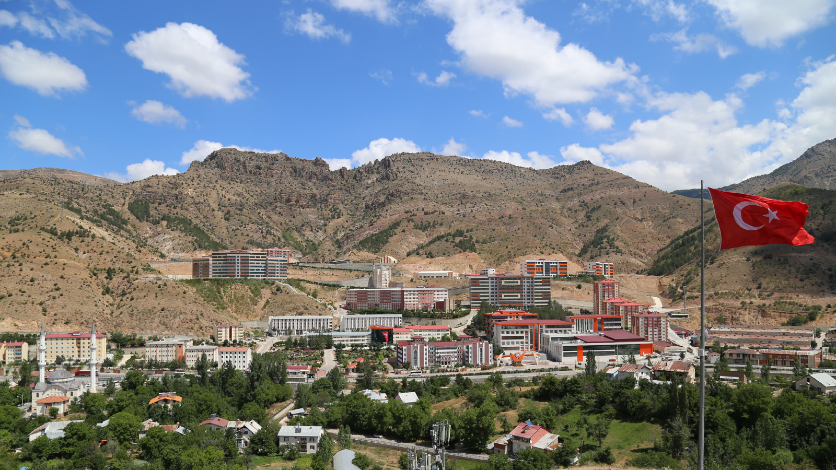
Gümüşhane Üniversitesi
Oryantasyon El Kitabı

Slide 2
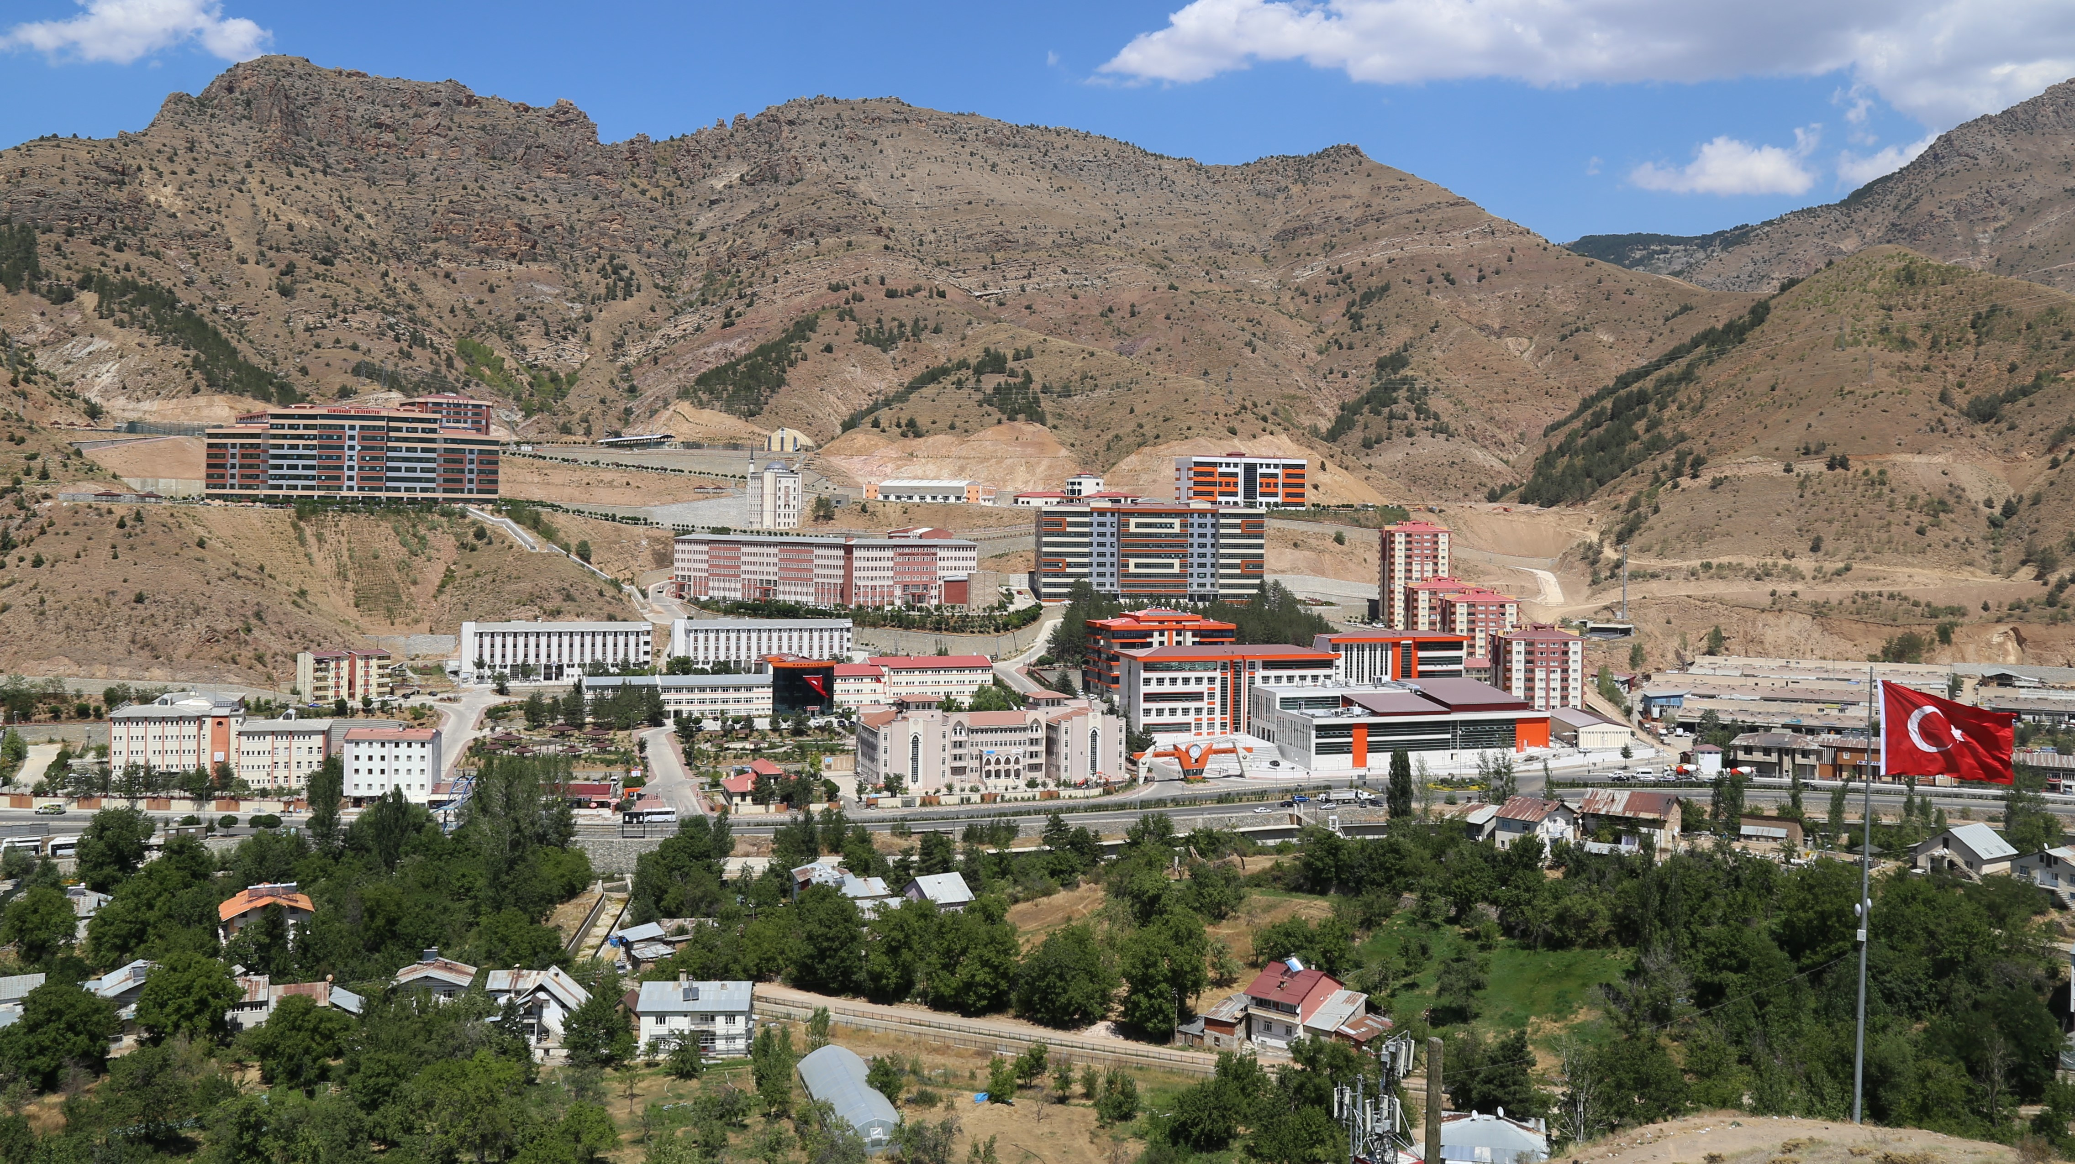
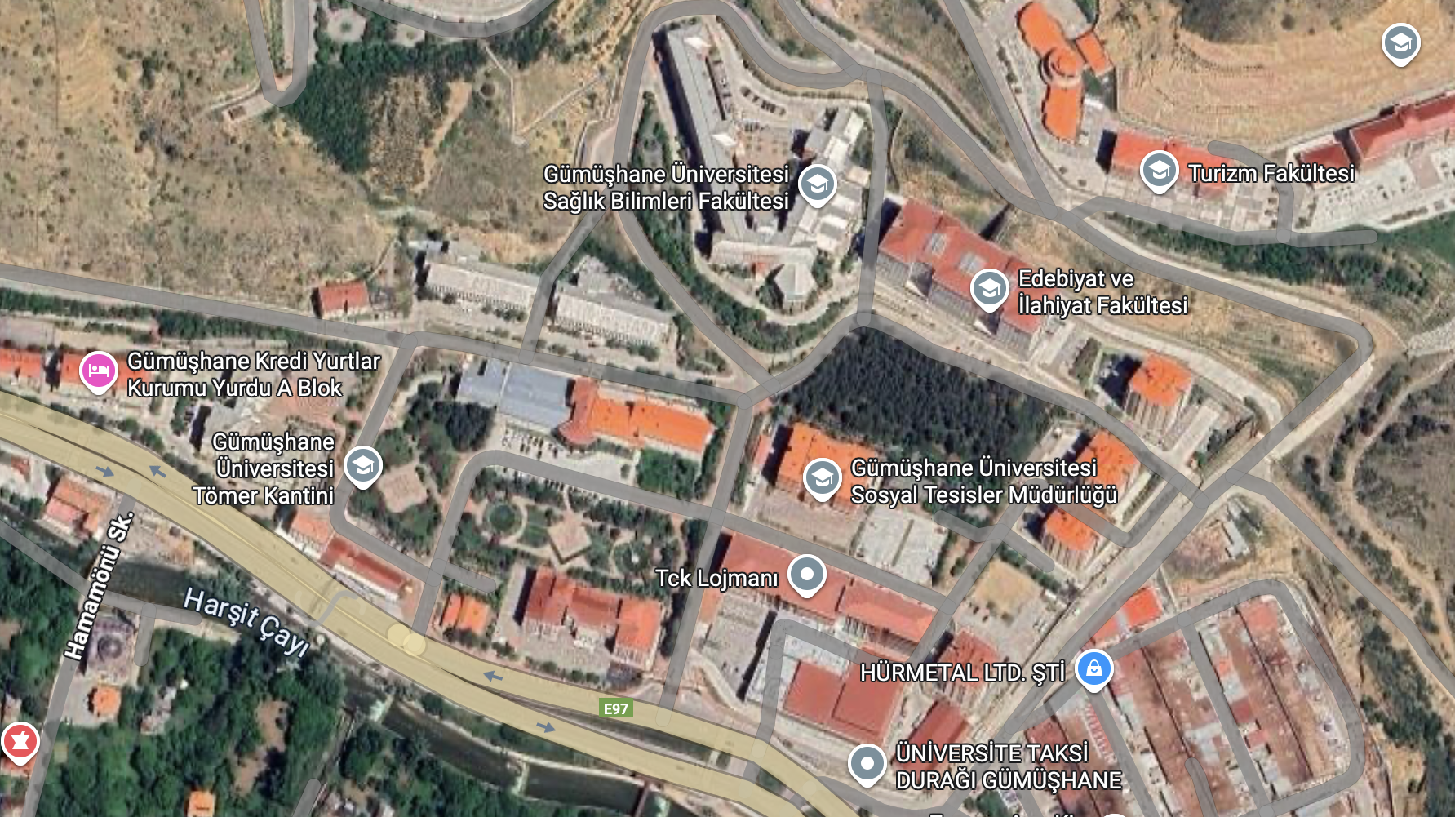
İletişim Adresi
Daire Başkanlıklarının sağladığı veriler doğrultusunda
Kurumsal İletişim Koordinatörlüğü tarafından hazırlanmıştır.
Adres: Bağlarbaşı Mahallesi, Ahmed Ziyaüddin Yerleşkesi, Gümüşhane
www.gumushane.edu.tr

Slide 3
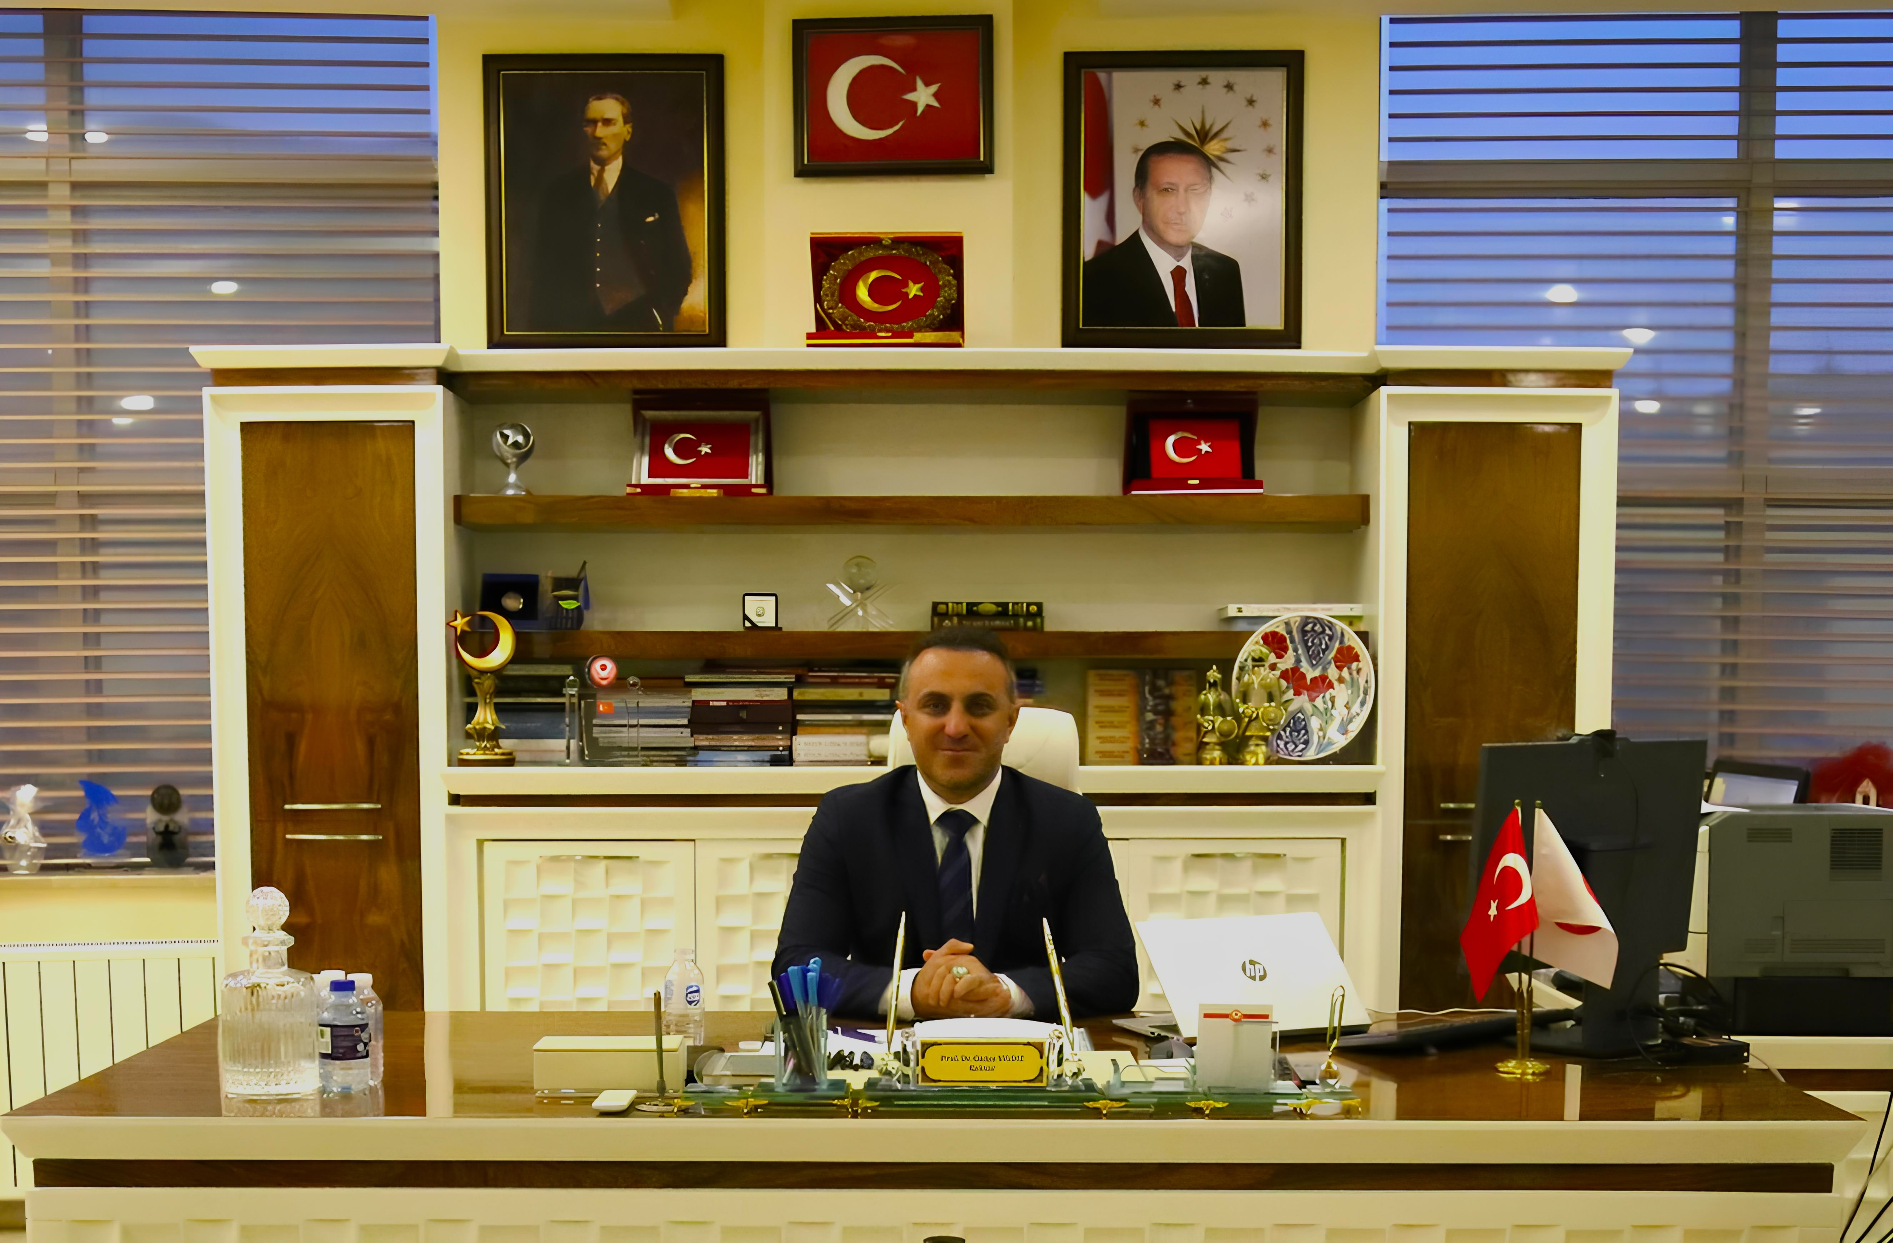
Sayın Gümüşhane Üniversitesi Ailesinin Yeni Üyesi;
Üniversitemize hoş geldiniz. Göreviniz süresince, ülkemiz ve milletimiz adına üniversitemize sağlayacağınız değerli katkılar için şimdiden teşekkür ederim.
Prof. Dr. Oktay YILDIZ
Gümüşhane Üniversitesi Rektörü

Slide 4
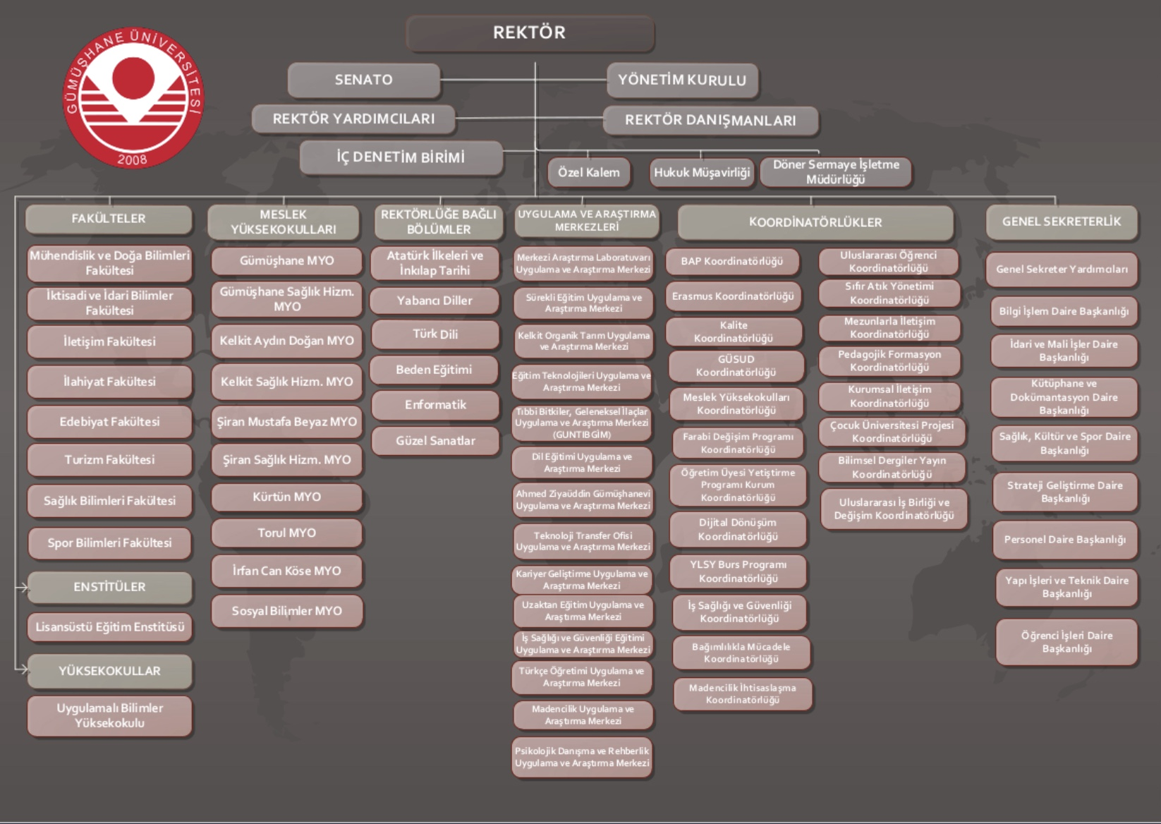
Teşkilat Şeması

Slide 5
Tarihçe ve Tanıtım
Gümüşhane Üniversitesi, 31 Mayıs 2008 tarih ve 26892 sayılı Resmi Gazete'de yayımlanan 5765 sayılı Kanun ile kurulmuştur. Üniversitenin kuruluş aşamasında; Karadeniz Teknik Üniversitesi'nden devralınan Mühendislik Fakültesi, İktisadi ve İdari Bilimler Fakültesi, Gümüşhane Sağlık Yüksekokulu, Gümüşhane Meslek Yüksekokulu, Şiran Meslek Yüksekokulu ve Gümüşhane Sağlık Hizmetleri Meslek Yüksekokulu ile Erzincan Üniversitesi'nden devralınan Kelkit Aydın Doğan Meslek Yüksekokulu bünyeye katılmıştır. Ayrıca Rektörlüğe bağlı olarak İletişim Fakültesi ve Lisansüstü Eğitim Enstitüsü yeni kurulan birimler olarak faaliyete geçmiştir. Zaman içerisinde akademik birimlerde yapısal dönüşümler yaşanmıştır. 2013 yılında Mühendislik Fakültesi'nin adı 'Mühendislik ve Doğa Bilimleri Fakültesi' olarak değiştirilmiş; Turizm İşletmeciliği ve Otelcilik Yüksekokulu kapatılarak yerine Turizm Fakültesi kurulmuştur. Benzer şekilde, 2016 yılında Gümüşhane Sağlık Yüksekokulu, Sağlık Bilimleri Fakültesi'ne dönüştürülmüştür.
Kuruluşundan itibaren hızlı bir büyüme ivmesi yakalayan Üniversitemiz; İlahiyat ve Edebiyat Fakülteleri ile Spor Bilimleri, Uygulamalı Bilimler gibi yeni yüksekokulları bünyesine katmıştır. Ayrıca Kelkit Sağlık Hizmetleri, İrfan Can Köse, Kürtün, Torul, Şiran Sağlık Hizmetleri ve Sosyal Bilimler Meslek Yüksekokulları açılarak eğitim ağı genişletilmiştir. Akademik birimlerin yanı sıra; Sürekli Eğitim, Organik Tarım, Merkezi Araştırma Laboratuvarı, Tıbbi Bitkiler, Eğitim Teknolojileri, Dil Eğitimi, Ahmed Ziyaüddin Gümüşhanevi, Teknoloji Transfer Ofisi, Kariyer Geliştirme, Uzaktan Eğitim, İş Sağlığı ve Güvenliği, Türkçe Öğretimi ve Madencilik gibi çok sayıda Uygulama ve Araştırma Merkezi hayata geçirilmiştir. Günümüzde Gümüşhane Üniversitesi 8 Fakültesi, 1 Enstitüsü, 1 Yüksekokulu, 10 Meslek Yüksekokulu ve 14 Araştırma ve Uygulama Merkezi ve 20 Koordinatörlük ile eğitim öğretim faaliyetlerini sürdürmektedir.

Slide 6
Tanıtım
Gümüşhane Üniversitesi bugün; 8 Fakültesi, 1 Enstitüsü, 1 Yüksekokulu, 10 Meslek Yüksekokulu, 14 Araştırma ve Uygulama Merkezi ve 20 Koordinatörlük ile büyük ve güçlü bir aileye dönüşmüştür. Üniversitemiz, 656 akademik ve 461 idari personeliyle; 68 farklı ülkeden gelen 2.060 uluslararası öğrenci de dâhil olmak üzere toplam 20.968 öğrenciye ev sahipliği yapmaktadır. Eğitim programlarımız, sektörle iş birliği içerisinde mesleki donanıma sahip nitelikli bireyler yetiştirme hedefiyle yürütülmektedir. Öğrencilerimizin bilgi ve iletişim teknolojilerinden en üst düzeyde yararlanabilmesi için kablosuz internet, zengin çevrim içi kütüphane, veritabanları ve uzaktan eğitim gibi tüm teknolojik altyapı olanakları sağlanmaktadır. Sosyal yaşam ise aktif öğrenci kulüpleriyle desteklenmekte; farklı ilgi alanlarına hitap eden kulüplerimiz yerleşke hayatını zenginleştirmektedir.
Dağların arasındaki eşsiz manzarası ve tertemiz havasıyla doğa ile iç içe bir kampüse sahip olan Gümüşhane Üniversitesi, şehir merkeziyle bütünleşerek adeta bu güzel şehrin doğal bir parçası haline gelmiştir.

Slide 7
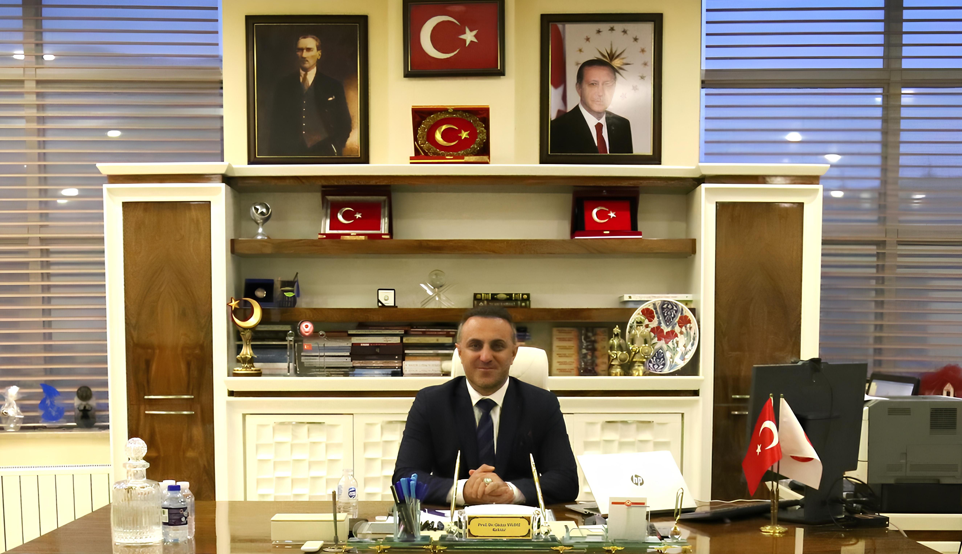
Üst Yöneticiler
Rektör Prof. Dr. Oktay YILDIZ
1981 yılında Gümüşhane’de doğan Prof. Dr. Oktay Yıldız, lisans eğitimini 2002 yılında İnönü Üniversitesi Gıda Mühendisliği Bölümü’nde bölüm birincisi olarak tamamladı. Ardından 2005 yılında aynı alanda yüksek lisans derecesini aldı. Ayrıca Anadolu Üniversitesi Kamu Yönetimi Bölümü’nden de mezun oldu.
Kariyerine özel sektörde adım atan Yıldız, Gümüşsu A.Ş. bünyesinde Mühendis, Üretim Müdürü ve İşletme Müdürü olarak görev yaparak reel sektör deneyimi kazandı.
Akademik hayatına 2005-2011 yılları arasında Giresun Üniversitesi Şebinkarahisar Meslek Yüksekokulu’nda devam etti. Bu süreçte Karadeniz Teknik Üniversitesi (KTÜ) Fen Bilimleri Enstitüsü Kimya-Biyokimya Anabilim Dalı’ndaki doktora çalışmalarını 2011 yılında başarıyla tamamladı.
2011-2013 yılları arasında KTÜ Maçka Meslek Yüksekokulu’nda Öğretim Görevlisi olarak çalışan Yıldız, 2020 yılından itibaren KTÜ Eczacılık Fakültesi Temel Eczacılık Bilimleri Bölümü’nde önce Doçent, ardından Profesör unvanıyla akademik çalışmalarını sürdürdü.
Üniversite-Sanayi İş Birliği ve Proje Deneyimi: 2012 yılından itibaren KTÜ Teknoloji Transfer Ofisi’nin (TTO) kuruluşunda aktif rol alan Prof. Dr. Yıldız, üniversite-sanayi iş birliğinin geliştirilmesine öncülük etmiştir. TTO yönetimi sürecinde KOBİ'ler başta olmak üzere çok sayıda firmaya Ar-Ge, inovasyon, fikri ve sınai mülkiyet hakları konularında danışmanlık yapmış; proje ve fon destekleri süreçlerini yönetmiştir.
Bilimsel Çalışmalar ve Sivil Toplum :Akademik kariyeri boyunca 180’den fazla bilimsel yayına ve 19 adet patent/faydalı model başvurusuna imza atmıştır. Cumhurbaşkanlığı Strateji ve Bütçe Başkanlığı Stratejik Plan Hazırlama Komisyonu dâhil olmak üzere çeşitli bakanlık komisyonlarında ve AB projelerinde hakem olarak görev almıştır.
Sivil toplum çalışmalarına da önem veren Yıldız; Gümüşhaneli Mühendisler Platformu ve Şiran Eğitim ve Kalkınma Vakfı kurucu üyesidir. Ayrıca GÜSİAD Trabzon Şubesi üyesidir.
İyi derecede İngilizce bilen Prof. Dr. Oktay Yıldız, evli ve iki kız çocuğu babasıdır.

Slide 8

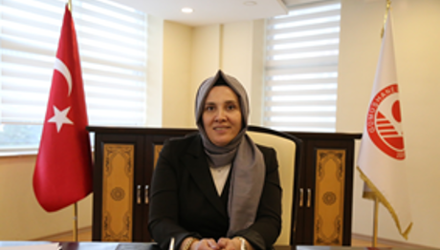
Üst Yöneticiler
Rektör Yardımcısı Prof. Dr. Handan ÇAM
Sağlık, Kültür ve Spor Daire Başkanlığı
Yabancı Öğrenci Komisyonu
Mevzuat Komisyonu
Engelli Öğrenci Birimi
Kısmi Zamanlı Öğrenci Çalıştırma
Koordinatörlükler
UZEM
Önlisans ve Lisans Eğitimi Yapılan Birimler
Öğrenci Kulüpleri
Merkezi Araştırma Laboratuvarı
Lisansüstü Eğitim Enstitüsü
Öğrenci İşleri Daire Başkanlığı
İSG Eğitim Kurumu Müdürlüğü
Öğrenci Konseyi Seçimi
Gençlik ve Spor Birliği Yönetim Kurulu
Dış İlişkiler Ofisi
Bilgi İşlem Daire Başkanlığı
Dijital Dönüşüm Ofisi

Slide 9

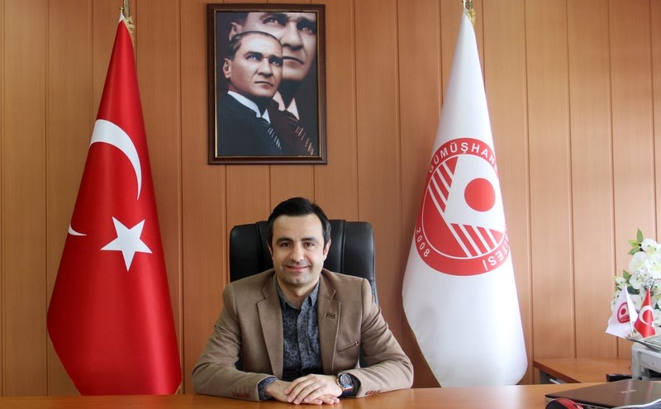
Üst Yöneticiler
Rektör Yardımcısı Prof. Dr. Rıdvan ŞAHİN
İdari ve Mali İşler Daire Başkanlığı
Etik Komisyonu
ÖYP Koordinatörlüğü
2547 S.K. 53/C-2-c Ceza Son Soruşturma Kurulu Başkanlığı
Sosyal Tesisler İşletme Müdürlüğü
Bilimsel Araştırma ve Yayın Etiği Kurulu
Dergi Koordinatörlüğü (Yayın Komisyonu)
Hizmet İçi Eğitim Kurulu
GÜN-ADEK
Akademik Teşvik Düzenleme Denetleme ve İtiraz Komisyonu
Kütüphane ve Dokümantasyon Daire Başkanlığı (Kütüphane Komisyonu)
Kurum İdare Kurulu
1416 MEB Bursları
2547 S.K. 53/C-2-d Ceza Son Soruşturma Kurulu Başkanlığı
Muvafakat Taleplerini Değerlendirme Kurulu
Araştırma ve Uygulama Merkezi Müdürlükleri
CİMER

Slide 10
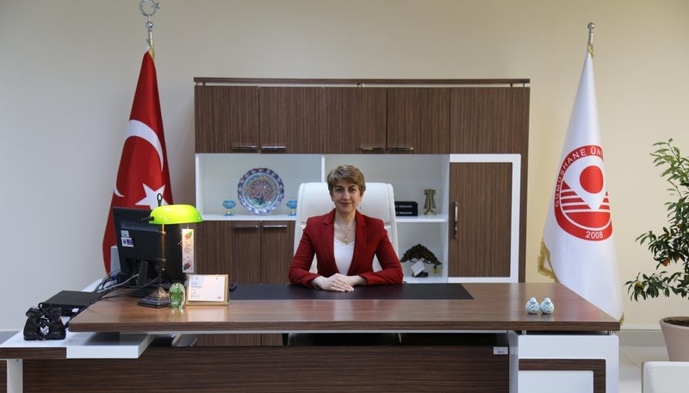
Üst Yöneticiler
Rektör Danışmanı Prof. Dr. Gülsüm ÇALIŞIR
2000 yılında Anadolu Üniversitesi İletişim Bilimleri Fakültesi’nden mezun olduktan sonra sırasıyla Eskişehir Tepebaşı Belediyesi, Ticaret Odası, Sanayi Odası gibi kuruluşlarda “Basın Halkla İlişkiler Uzmanı” ve “İletişim Danışmanı” gibi görevlerde bulundu. Aynı anda yüksek lisans ve doktora eğitimlerini dışarıdan sürdürdü. 2009 yılında “iletişim” doktoru unvanını aldı.
2012 yılında Gümüşhane Üniversitesi İletişim Fakültesi Halkla İlişkiler ve Tanıtım Bölümü Kişilerarası İletişim Anabilim Dalı’nda öğretim üyesi olarak çalışmaya başladı. Çalışır, Mart 2017’de adı geçen üniversitede “iletişim çalışmaları” alanında doçent unvanını aldı ve aynı tarihten itibaren “Halkla İlişkiler ve Tanıtım Bölüm Başkanlığı” ve “Kurumsal İletişim Koordinatörü” görevlerine atandı.
Prof. Dr. Çalışır, 2022’de “kişilerarası iletişim” alanında profesör unvanını aldı. Şubat 2023’te “İletişim Fakültesi Dekanı” olarak çalışmalarını sürdürmeye devam etti. Ulusal ve uluslararası indekslerde taranan 100’ün üzerinde makale, kitap bölümü ve bildirisi bulunan Çalışır, bunlara ek olarak “Covid-19 Sürecinde İletişimin Değişen Yüzü (2021)”, “İletişim Çalışmalarında Güncel Yaklaşımlar ve Araştırmalar (2021)” ile “Halkla İlişkilere Giriş (2022)” ve “Halkla İlişkiler Uygulamaları (2023)” isimli kitapların editörlüğüne de ortak oldu. Çalışır’ın çalışma alanları arasında; kişilerarası iletişim, halkla ilişkiler, iletişim çalışmaları ve siyasal iletişim gibi başlıklar yer almakta.
Prof. Dr. Çalışır, 2012 tarihinden bu yana çalışmalarını Gümüşhane Üniversitesi İletişim Fakültesi çatısı altında sürdürmekte.

Slide 11
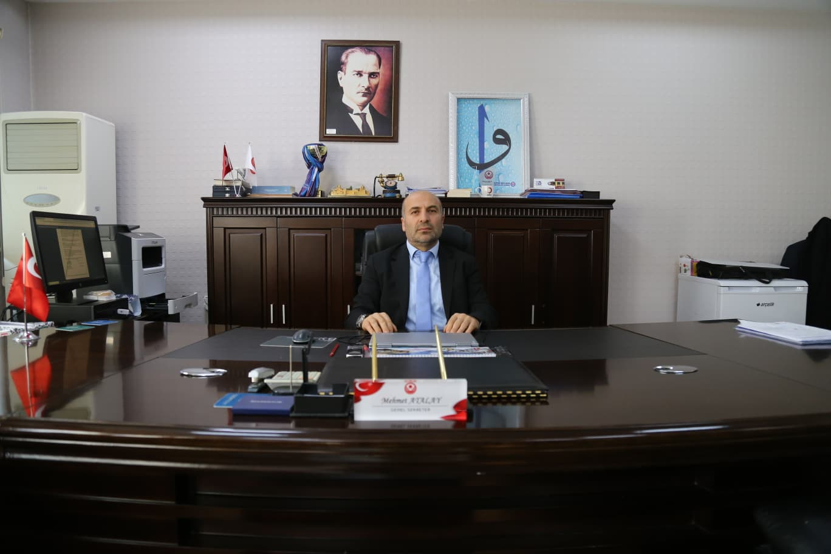
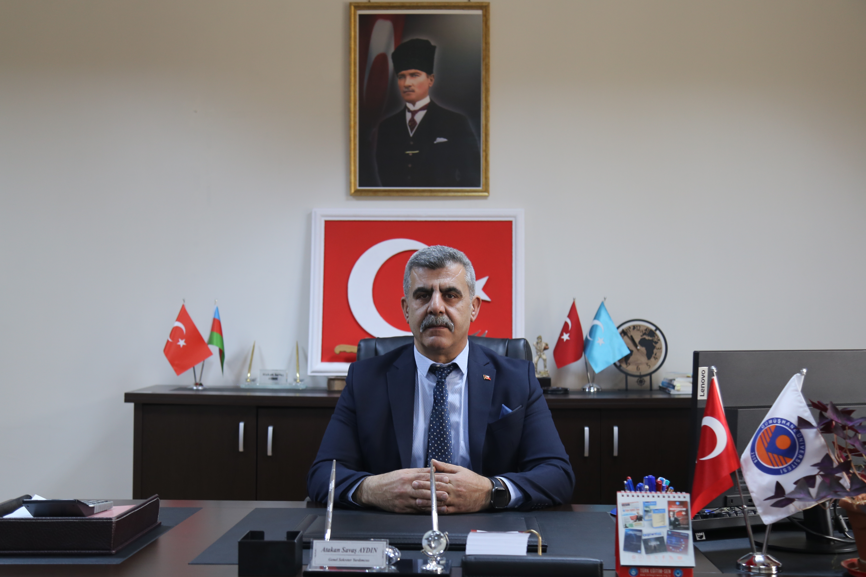
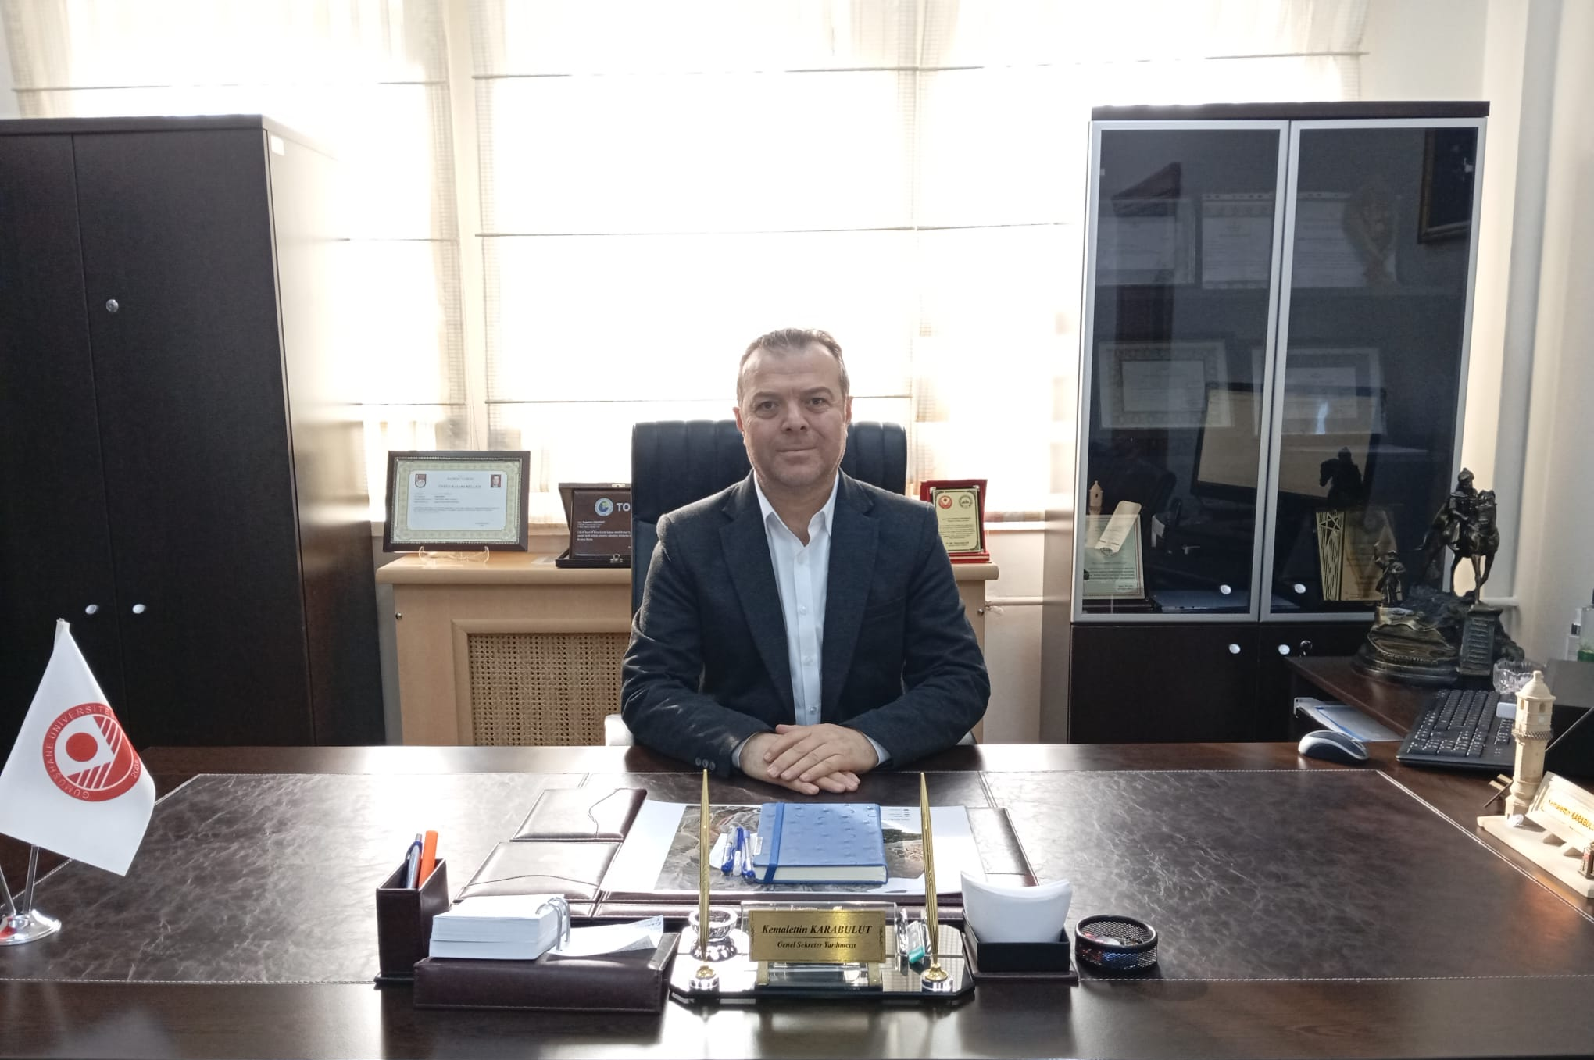
Genel Sekreter
Mehmet ATALAY
Genel Sekreter Yardımcıları
Atakan Savaş AYDIN
Kemalettin Karabulut

Slide 12
Misyon, Vizyon ve Temel Değerler
Özgörev (Misyon): Eleştirel düşünebilen, girişimci, üretken, katılımcı, rekabetçi, kişisel ve mesleki olarak kendini sürekli yenileyebilen bireyler yetiştirmeyi; bilime evrensel katkı sağlayabilen araştırmalar yapmayı; tüm değerleri ile bölgenin ve ülkenin gelişmesine katkıda bulunmayı görev edinen bir üniversite olmak.
Özgörü (Vizyon): Araştırma ve eğitimdeki dönüşümün bir parçası olarak kendini sürekli yenileyen, sorun çözme becerisine sahip bireyler yetiştirerek tercih edilen bir üniversite olmak.
Stratejik Hedefler: Gelecek dönem stratejik planları ile kurumun farklılaşması, konumunun korunması ve gelişiminin sürekliliği hedeflenmektedir. Bu kapsamda ilk etapta; bölgemizdeki madenlerin çeşitliliğinin değerlendirilmesi, verimliliğinin artırılması ve ekonomiye kazandırılması amaçlanmaktadır. Ayrıca, organik tarım sahasının paydaşlarla etkin bir şekilde kullanılarak üretim tesisi haline getirilmesi ile ilin turizm potansiyelinin belirlenip sürdürülebilir bir şekilde turizme kazandırılması planlanmaktadır.

Slide 13
Temel Değerler
Üniversite-sanayi iş birliğini artırarak bölgede bulunan sanayi kuruluşlarının teknolojik gelişimine ve Ar-Ge çalışmalarına katkıda bulunmak.
Ar-Ge’ye dayalı üretim yeteneğini güçlendirmek amacıyla Uygulama ve Araştırma Merkezleri ile Merkezi Araştırma Laboratuvarını geliştirmek.
Nitelikli bireyler yetiştirmeyi ve evrensel düzeyde bilimsel araştırma-geliştirme faaliyetlerini öncelikli hedef olarak belirleyerek bilime azami düzeyde katkı sağlamak.
Çevreye, doğaya, insana ve etik değerlere karşı sorumluluklarını yerine getiren bir kurum kültürü yerleştirmek.
Dijital dönüşüm çağının gerekliliklerini yerine getirerek kendini sürekli yenileyen ve sorun çözme becerisine sahip bir yapı olmak.
Yükseköğretimde öğrenci ve öğretim elemanı hareketliliğini artırmaya yönelik uluslararası programları yakından takip etmek; uluslararası öğrencilerin üniversitemizdeki eğitim faaliyetlerine katılımını ve karşılıklı öğrenci değişimini sağlamaya azami katkı sunmak.
Mevcut idari ve beşeri kapasiteyi nitelik ve nicelik bakımından stratejik yönetim anlayışı doğrultusunda geliştirmek ve yönetim kültürünün yeni yapıya uyarlanmasına yönelik programlar düzenlemek.
Stratejik planlama ve performans programları çerçevesinde ölçme, izleme ve değerlendirme süreçleri geliştirmek.

Slide 14
Üniversite Mevzuatı
Görev, Yetki ve Sorumluluklar
Üniversitelerin görev, yetki ve sorumlulukları Anayasa’nın 130’uncu maddesi, 2547 sayılı Yükseköğretim Kanunu’nun 12’inci maddesi ve diğer ilgili Kanun ve Kanun Hükmünde Kararnamelerde belirtilmiştir. 2547 sayılı Kanun’un 12’inci maddesinde Yükseköğretim Kurumlarının görevleri şu şekilde sıralanmıştır;
Çağdaş uygarlık ve eğitim-öğretim esaslarına dayanan bir düzen içinde, toplumun ihtiyaçları ve kalkınma planları ilke ve hedeflerine uygun ve ortaöğretime dayalı çeşitli düzeylerde eğitim-öğretim, bilimsel araştırma, yayım ve danışmanlık yapmak, kendi ihtisas gücü ve maddi kaynaklarını rasyonel, verimli ve ekonomik şekilde kullanarak, millî eğitim politikası ve kalkınma planları ilke ve hedefleri ile Yükseköğretim Kurulu tarafından yapılan plan ve programlar doğrultusunda ülkenin ihtiyacı olan dallarda ve sayıda insan gücü yetiştirmek,
Türk toplumunun yaşam düzeyini yükseltici ve kamuoyunu aydınlatıcı bilim verilerini söz, yazı ve diğer araçlarla yaymak,
Örgün, yaygın, sürekli ve açık eğitim yoluyla toplumun özellikle sanayileşme ve tarımda modernleşme alanlarında eğitilmesini sağlamak,
Ülkenin bilimsel, kültürel, sosyal ve ekonomik yönlerden ilerlemesini ve gelişmesini ilgilendiren sorunlarını, diğer kuruluşlarla iş birliği yaparak, kamu kuruluşlarına önerilerde bulunmak suretiyle öğretim ve araştırma konusu yapmak, sonuçlarını toplumun yararına sunmak ve kamu kuruluşlarınca istenecek inceleme ve araştırmaları sonuçlandırarak düşüncelerini ve önerilerini bildirmek,

Slide 15
Görev, Yetki ve Sorumluluklar
Kurum kimliğini ve kültürünü geliştirmek için katılımcı bir yönetim anlayışı benimsemek, açık ve şeffaf yönetişim modelleri uygulamak; üniversitemizde yönetim sorumluluğunun güçlendirilmesi için gerekli mali yönetim, iç kontrol ve iç denetim faaliyetlerinin etkin bir şekilde yürütülmesine yönelik çalışmalar yapmak.
Eğitim-öğretim seferberliği içinde örgün, yaygın, sürekli ve açık eğitim hizmetini üstlenen kurumlara katkıda bulunacak önlemleri almak,
Yörelerindeki tarım ve sanayinin gelişmesine, ihtiyaçlarına uygun meslek elemanlarının yetişmesine ve bilgilerinin gelişmesine katkıda bulunmak; sanayi, tarım ve sağlık hizmetleri ile diğer hizmetlerde modernleşmek, üretimde artışı sağlayacak çalışma ve programlar yapmak, uygulamak ve yapılanlara katılmak, bununla ilgili kurumlarla iş birliği yapmak ve çevre sorunlarına çözüm getirici önerilerde bulunmak,
Eğitim teknolojisini üretmek, geliştirmek, kullanmak, yaygınlaştırmak,
Yükseköğretimin uygulamalı yapılmasına ait eğitim-öğretim esaslarını geliştirmek, döner sermaye işletmelerini kurmak, verimli çalıştırmak ve bu faaliyetlerin geliştirilmesine ilişkin gerekli düzenlemeleri yapmaktır.

Slide 16
Kalite Politikası
Gümüşhane Üniversitesi, ihtisaslaşma misyonu doğrultusunda eğitim, araştırma ve topluma katkı alanlarını bütüncül bir şekilde ele almaktadır. Toplumun ihtiyaçlarına doğrudan yanıt veren nitelikli eğitim ve araştırma faaliyetlerini öncelikli hedef olarak benimseyen üniversitemiz, kaliteyi sadece bir standart değil, kurumsal bir yaşam biçimi olarak görmektedir. Bu kalite anlayışı; akademik ve idari personelin, öğrencilerin ve tüm paydaşların ortak emeğiyle şekillenmekte, şeffaflık, katılımcılık ve sürekli gelişim ilkeleriyle güçlenmektedir.

Slide 17
Araştırma-Geliştirme Politikası
Ülke kalkınmasına katkıda bulunacak evrensel bilim anlayışına uygun Ar-Ge çalışmaları yapmak,
Öncelikli olarak bulunduğu bölge ve ülkenin toplumsal, ekonomik, teknolojik sorunlarına çözüm üretebilecek araştırmaları teşvik etmek ve desteklemek, bölgenin sosyo-ekonomik ve kültürel gelişimine katkı sağlamak,
Bilim ve sanat çalışmaları ile ilgili kaynak ve alt yapı imkânlarını artırarak etkili ve verimli kullanılmalarını sağlamak,
Öğretim elemanlarının çağdaş gelişimleri takip edebileceği olanakları artırmak ve kullanımını yaygınlaştırmak,
Ar-Ge çalışmalarında bilimsel etik değerleri uygulamak,
Ar-Ge çalışmalarında ulusal ve uluslararası iş birliklerini artırmak,
Ar-Ge için nitelikli insan kaynakları yetiştirmek.

Slide 18
Toplumsal Katkı Politikası
Gümüşhane Üniversitesi misyonu ve vizyonu doğrultusunda topluma katkıda bulunmayı temel bir görev olarak kabul etmektedir. Bu amaçla, 2023-2027 Stratejik Planı’nda “Toplumsal Katkı” temel bir stratejik hedef olarak belirlenmiştir. Bu belge, bu hedefe ulaşmak için üniversitenin toplumsal katkı faaliyetlerini planlamak, uygulamak ve değerlendirmek için bir çerçeve sunmaktadır. Gümüşhane Üniversitesi toplumsal katkıyı üniversitenin bilgi birikimini ve kaynaklarını kullanarak topluma fayda sağlama olarak tanımlamaktadır. Bu çerçevede üniversitenin toplumsal katkı faaliyetleri şunları içerir:
Eğitim ve Öğretim: Toplumun ihtiyaç duyduğu nitelikli insan kaynağını yetiştirmek,
Araştırma ve Geliştirme: Toplumsal sorunlara çözüm üretecek araştırma ve geliştirme faaliyetleri yürütmek,
Farkındalık Çalışmaları: Toplumda önemli konularda farkındalık yaratmak,
Gönüllülük Faaliyetleri: Toplumun dezavantajlı gruplarına destek olmak,
Kültürel ve Sanatsal Faaliyetler: Toplumun kültürel ve sanatsal gelişimine katkıda bulunmak,
Sürdürülebilir Kalkınma Hedeflerine Katkı: Birleşmiş Milletler tarafından belirlenen Sürdürülebilir Kalkınma Hedeflerine (SKH) katkıda bulunmak

Slide 19
Toplumsal Katkı Stratejisi Hedefleri
Üniversitenin toplumsal katkı faaliyetlerini planlı ve sistematik bir şekilde yürütmek,
Toplumsal ihtiyaçlara duyarlı ve çözüm odaklı bir üniversite olmak,
Üniversite ile toplum arasındaki ilişkiyi güçlendirmek,
Üniversitenin itibarını ve saygınlığını artırmak,

Slide 20
Üniversite Yerleşkeleri
Merkez Ahmed Ziyaüddin Yerleşkesi
Lisansüstü Eğitim Enstitüsü
Mühendislik ve Doğa Bilimleri Fakültesi
İletişim Fakültesi
Edebiyat Fakültesi
İlahiyat Fakültesi
Sağlık Bilimleri Fakültesi
Spor Bilimleri Fakültesi
Turizm Fakültesi
İktisadi ve İdari Bilimler Fakültesi
Sosyal Bilimler Meslek Yüksekokulu
Gümüşhane Sağlık Hizmetleri Meslek Yüksekokulu
Gümüşhane Meslek Yüksekokulu

Slide 21
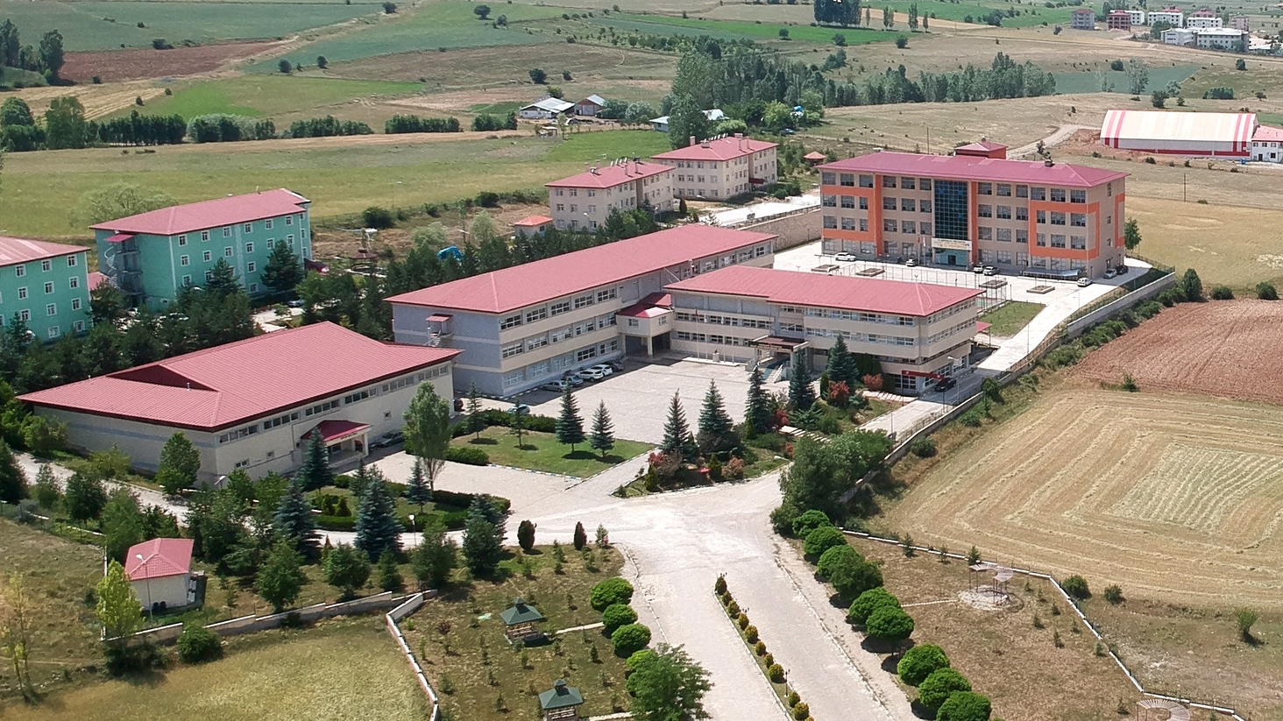
Kelkit Yerleşkesi
Uygulamalı Bilimler Yüksekokulu
Kelkit Aydın Doğan Meslek Yüksekokulu
Kelkit Sema Doğan Sağlık Hizmetleri Meslek Yüksekokulu

Slide 22
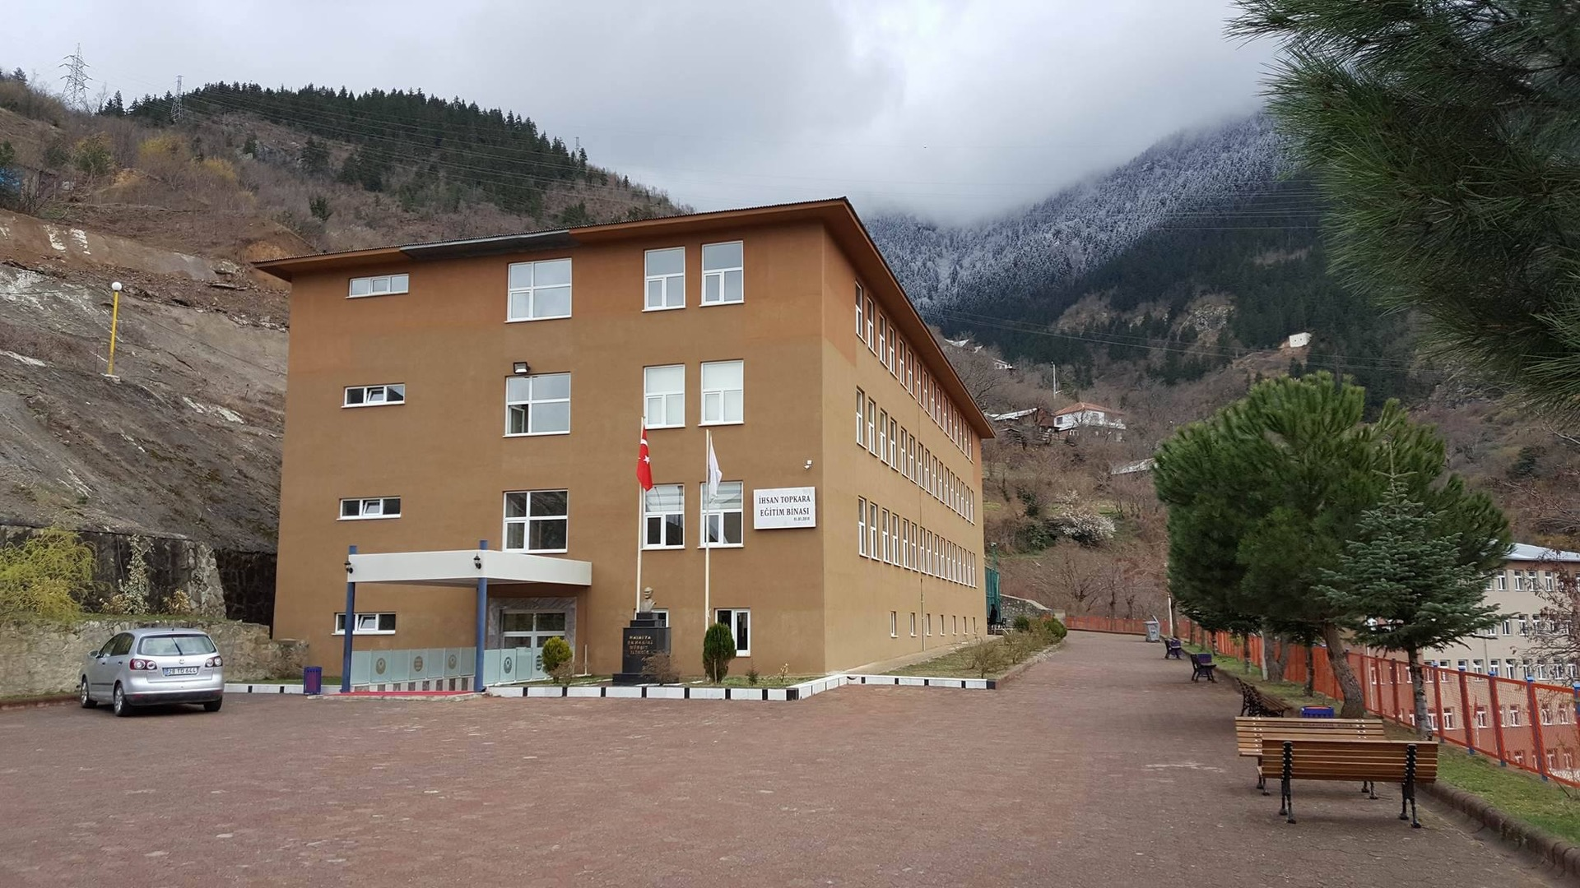
Kürtün Yerleşkesi
Kürtün Meslek Yüksekokulu

Slide 23
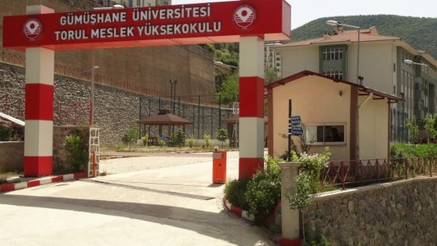
Torul Yerleşkesi
Torul Meslek Yüksekokulu

Slide 24
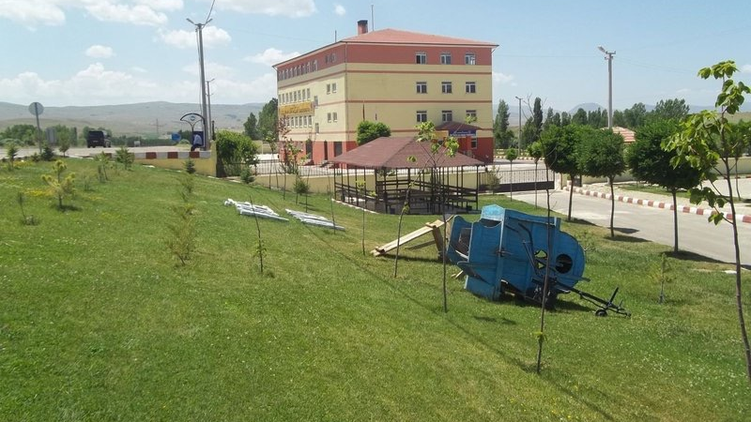
Köse Yerleşkesi
İrfan Can Köse Meslek Yüksekokulu

Slide 25
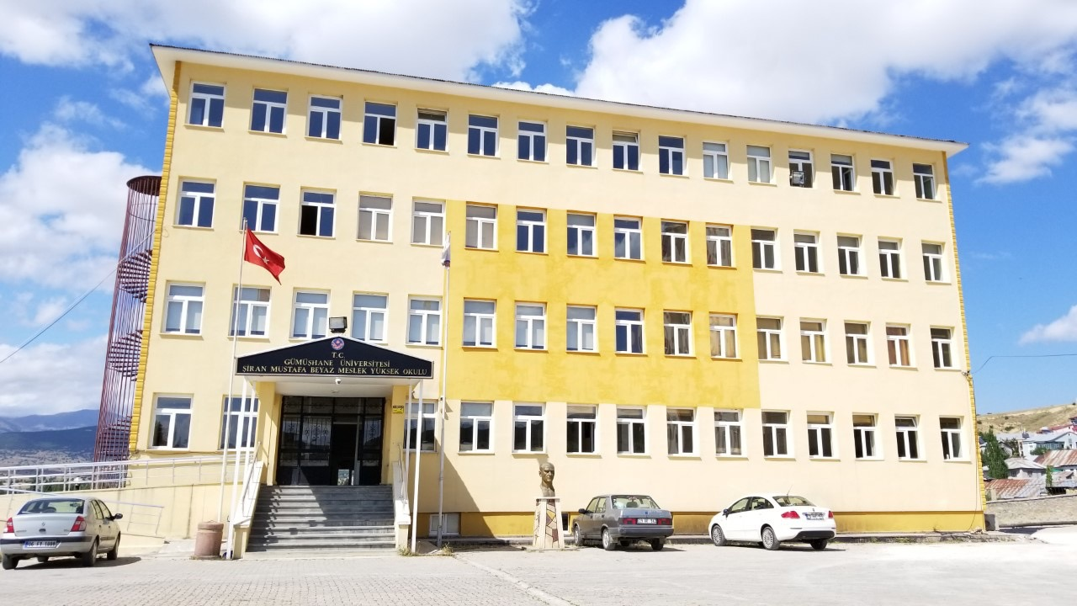
Şiran Yerleşkesi
Şiran Mustafa Beyaz Meslek Yüksekokulu
Şiran Dursun Keleş Sağlık Hizmetleri Meslek Yüksekokulu

Slide 26
Akademik ve İdari Birimler
Fakülteler
Meslek Yüksekokulları
Yüksekokul
Mühendislik ve Doğa Bilimleri Fakültesi
İktisadi ve İdari Bilimler Fakültesi
İletişim Fakültesi
Edebiyat Fakültesi
Turizm Fakültesi
Sağlık Bilimleri Fakültesi
Spor Bilimleri Fakültesi
Gümüşhane Meslek Yüksekokulu
Gümüşhane Sağlık Hizmetleri Meslek Yüksekokulu
Kelkit Aydın Doğan Meslek Yüksekokulu
Kelkit Sema Doğan Sağlık Hizmetleri Meslek Yüksekokulu
Şiran Mustafa Beyaz Meslek Yüksekokulu
Şiran Dursun Keleş Sağlık Hizmetleri Meslek Yüksekokulu
Kürtün Meslek Yüksekokulu
Torul Meslek Yüksekokulu
İrfan Can Köse Meslek Yüksekokulu
Sosyal Bilimler Meslek Yüksekokulu
Uygulamalı Bilimler Yüksekokulu
Enstitüler
Lisansüstü Eğitim Enstitüsü

Slide 27
Akademik ve İdari Birimler
Araştırma ve Uygulama Merkezleri
Koordinatörlükler
Daire Başkanlıkları
Merkezi Araştırma Laboratuvarı Uygulama ve Araştırma Merkezi
Sürekli Eğitim Uygulama ve Araştırma Merkezi
Kelkit Organik Tarım Uygulama ve Araştırma Merkezi
Eğitim Teknolojileri Uygulama ve Araştırma Merkezi
Tıbbi Bitkiler, Geleneksel İlaçlar Uygulama ve Araştırma Merkezi
Dil Eğitimi Uygulama ve Araştırma Merkezi
Ahmed Ziyaüddin Gümüşhanevi Uygulama ve Araştırma Merkezi
Teknoloji Transfer Ofisi Uygulama ve Araştırma Merkezi
Kariyer Geliştirme Uygulama ve Araştırma Merkezi
Uzaktan Eğitim Uygulama ve Araştırma Merkezi
İş Sağlığı ve Güvenliği Eğitimi Uygulama ve Araştırma Merkezi
Türkçe Öğretimi Uygulama ve Araştırma Merkezi
Madencilik Uygulama ve Araştırma Merkezi
Psikolojik Danışma ve Rehberlik Uygulama ve Araştırma Merkezi
Bilimsel Araştırma Projeleri Koordinatörlüğü
Uluslararası İş Birliği ve Değişim Koordinatörlüğü
Kalite Koordinatörlüğü
Dijital Dönüşüm Koordinatörlüğü
İş Sağlığı ve Güvenliği Koordinatörlüğü
YLSY Burs Programı Koordinatörlüğü
Uluslararası Öğrenci Koordinatörlüğü
Madencilik İhtisaslaşma Koordinatörlüğü
Bağımlılıkla Mücadele Koordinatörlüğü
Mezunlarla İletişim Koordinatörlüğü
Pedagojik Formasyon Koordinatörlüğü
Kurumsal İletişim Koordinatörlüğü
Sıfır Atık Yönetimi Koordinatörlüğü
Bilimsel Dergiler Yayın Koordinatörlüğü
Çocuk Üniversitesi Projesi Koordinatörlüğü
Bilgi İşlem Daire Başkanlığı
İdari ve Mali İşler Daire Başkanlığı
Kütüphane ve Dokümantasyon Daire Başkanlığı
Öğrenci İşleri Daire Başkanlığı
Sağlık Kültür ve Spor Daire Başkanlığı
Personel Daire Başkanlığı
Strateji Geliştirme Daire Başkanlığı
Yapı İşleri ve Teknik Daire Başkanlığı

Slide 28
Bilgi İşlem Daire Başkanlığı
Bilgi işlem daire başkanlığı, 2547 sayılı yükseköğretim kanununun 51. Maddesine göre, idari teşkilatların kuruluş ve görevlerine ilişkin esasları düzenleyen 124 sayılı “yükseköğretim üst kuruluşları ile yükseköğretim kurumlarının idari teşkilatı hakkında kanun hükmünde kararname” uyarınca kurulmuştur.
Başlıca Görevleri:
Üniversitemizin ihtiyaçları doğrultusundaki bilgi işlem hizmetlerini, teknolojik gelişmeleri yakından takip ederek eksiksiz olarak yerine getirmek ve ülkemizdeki üniversiteler arasında bilişim altyapısı, kullanıcı memnuniyeti, düzenlenen etkinlikler, verilen servis kalitesi ve çeşitliliği bakımından teknolojik gelişmeleri takip etmek ve imkânlar doğrultusunda uygulamaktır.
Yapısal kablolama mantığına uygun olarak veri aktaran ağları planlayarak uygulamaya geçirmek, LAN, WLAN ve WAN bağlantılarının sürekliliğinin sağlanması,
Kullanılan programlar yardımıyla ağ performans ve durumunu sürekli takip ederek işlerliğini sağlamak, yönetmek ve denetlemek,
Kesintisiz, kaliteli bir bilgisayar ağı hizmeti sağlamak, ağ cihazlarının bakımı, kurulumu ve konfigürasyonun yapılması,
Genel IP adres bloklarının dağıtılması. Fakülte içlerinde IP adres dağıtımlarının yönetilmesi,
Sistemin ağ yapısıyla ilgili konularda diğer sistem çözümleyici ve tasarımcılarına yardımcı olmak,
Üniversite demirbaşlarına kayıtlı PC ve çevre birimlerinin bakım ve onarımını yapmak,
İhale veya bağış yoluyla alınan bilgisayarların ilk kurulumlarını standartlara uygun olarak yapmak,
Üniversite bünyesindeki bilgisayarlarda lisanslı programların kullanımını sağlamak,
Güncellenebilen anti virüs programı kullanımını sağlamaktır,
Üniversitemizin www.gumushane.edu.tr adresinden yayınlanmakta olan internet sitesinin yapımını ve güncelliğini sağlamak,
Üniversitemizde yürütülen faaliyet ve etkinliklerin internet sitesi üzerinden duyurulmasını sağlamak,
İnternet sayfası için gerekli grafik ve dinamik altyapı yazılımlarını yapmak,
Üniversitemiz bünyesindeki fakülte, yüksekokul, enstitü ve idari birimlerin internet sayfalarının hazırlanmasında teknik destek sağlamak.

Slide 29
Bilgi İşlem Daire Başkanlığı
İhale veya bağış yoluyla alınan bilgisayarların ilk kurulumlarını standartlara uygun olarak yapmak,
Üniversite bünyesindeki bilgisayarlarda lisanslı programların kullanımını sağlamak,
Güncellenebilen anti virüs programı kullanımını sağlamaktır,
Üniversitemizin www.gumushane.edu.tr adresinden yayınlanmakta olan internet sitesinin yapımını ve güncelliğini sağlamak,
Üniversitemizde yürütülen faaliyet ve etkinliklerin internet sitesi üzerinden duyurulmasını sağlamak,
İnternet sayfası için gerekli grafik ve dinamik altyapı yazılımlarını yapmak,
Üniversitemiz bünyesindeki fakülte, yüksekokul, enstitü ve idari birimlerin internet sayfalarının hazırlanmasında teknik destek sağlamak.
Kuruma doğrudan ya da dolaylı olarak yapılan veya yapılması muhtemel siber saldırılara karşı gerekli önlemleri alma veya aldırma, bu tür olaylara karşı müdahale edebilecek mekanizmayı veya olay, kayıt sistemlerini kurma veya kurdurma ve kurumların bilgi güvenliğini sağlamaya yönelik çalışmaları yapmak,
Bağlı Birimler:
  Teknik Hizmetler
  İdari İşler

Slide 30
İdari ve Mali İşler Daire Başkanlığı
İdari ve Mali İşler Daire Başkanlığı, üniversitelerin idari teşkilat yapısı içinde, Yükseköğretim Üst Kuruluşları ile Yükseköğretim Kurumlarının İdari Teşkilatı Hakkında 124 sayılı Kanun Hükmünde Kararnamede yer alan Komprotorlük Daire Başkanlığı ile 190 sayılı Kanun Hükmünde Kararnamede yer alan Destek Hizmetleri Daire Başkanlıklarının birleştirilmesiyle oluşturulmuş ve idari-mali hizmetlerin bütüncül bir şekilde yürütülmesini sağlamak amacıyla kurulmuştur.
Başlıca Görevleri:
Üniversitemize bağlı birimlerin ihtiyaç duyduğu ve birimlerce talep edilen taşınır ve taşınmaz mallar ile araç, gereç ve hizmetlerin; 4734 sayılı Kamu İhale Kanunu'na uygun olarak satın alma, kiralama ve bakım-onarım işlemlerini gerçekleştirmek,
Üniversitemize ait taşınmazların, 2886 sayılı Devlet İhale Kanunu'na göre kiralama ihalelerini gerçekleştirmek; bu taşınmazlara ilişkin kira, elektrik, su gibi tahsilatları takip etmek ve diğer ilgili iş ve işlemleri yürütmek,
Rektörlük ve bağlı birimlerin elektrik, telefon, su, internet, doğalgaz gibi fatura ödemelerini aylık olarak gerçekleştirmek,
Başkanlığımız personeli ile Üniversitemizde görev yapan sürekli işçilerin maaşlarının, özlük haklarının, yolluk ödemelerinin, vergi ve sosyal güvenlik işlemlerinin ilgili mevzuata uygun, sağlıklı ve zamanında gerçekleştirilmesini sağlamak.
Başkanlığımızın yazı işleri ve arşiv hizmetlerini düzenli ve etkin şekilde yürütmek,
Başkanlığımızın sorumluluğunda bulunan birimlerin taşınır kayıt ve kontrol işlemlerini yürütmek,
Üniversitemiz envanterinde yer alan hizmet araçlarının sevk ve idaresini sağlamak, bakım ve onarım işlemlerini gerçekleştirmek,
Üniversitemiz yerleşkelerinde bulunan hizmet binaları ile ortak alanlarda güvenlik ve temizlik hizmetlerini sağlamak,
Üniversitemiz merkez santral hizmetini yürütmek,
Üniversitemiz yönetimi tarafından verilen diğer benzeri görevleri yapmak.

Slide 31
İdari ve Mali İşler Daire Başkanlığı
Bağlı Birimler
Satın Alma ve İhale Şube Müdürlüğü
• Satın Alma Birimi
• İhale Birimi
• Taşınmaz Yönetimi Birimi
• Taşınır Kayıt Birimi
• Rutin Ödeme Birimi
İdari İşler Şube Müdürlüğü
• Tahakkuk Birimi
• Yazı İşleri Birimi
• Araç İşletme Birimi
• Güvenlik Birimi
• Park, Bahçe ve Temizlik Birimi
• Santral Birimi
• Sivil Savunma Uzmanlığı

Slide 32
Kütüphane ve Dokümantasyon Daire Başkanlığı
Kütüphane ve Dokümantasyon Daire Başkanlığı, 2547 sayılı Yükseköğretim Kanunu'nun 51. maddesine göre, idari teşkilatların kuruluş ve görevlerine ilişkin esasları düzenleyen 124 sayılı "Yükseköğretim Üst Kuruluşları ile Yükseköğretim Kurumlarının İdari Teşkilatı Hakkında Kanun Hükmünde Kararname" uyarınca kurulmuştur.
Gümüşhane Üniversitesi kütüphaneleri, Aysın Rafet Ataç Merkez Kütüphanesi ile Merkez Kütüphaneye bağlı ilçe birim kütüphanelerinden oluşmaktadır. Aysın Rafet Ataç Merkez Kütüphanemiz toplam 4800 m2 kapalı alana sahiptir. Kütüphanemizden aynı anda 650 kişi hizmet alabilmektedir.
Kütüphanemizin çalışma saatleri akademik takvime göre belirlenmekte olup Daire Başkanlığımızın internet sayfasında duyurulmaktadır.
Kütüphanemizde 231.849 basılı/elektronik kitap, süreli yayın, video ve sunumun yanı sıra 5.896.910 adet tez ve diğer materyaller bulunmaktadır.
Fiziki mekanlarımız; Giriş katta banko, lobi, öğrenci bilgisayarları, idari personel çalışma odaları; ikinci katta Aysın Rafet Ataç koleksiyonunun bulunduğu salon, ilahiyat yayınlarının bulunduğu Lütfi Doğan salonu ve Gümüşhane ile ilgili yazılmış eserlerin ve belgelerin derlendiği Gümüşhaneni Şehir Arşivi; 3 katta genel koleksiyonumuzun bulunduğu M. Oltan Sungurlu ve Dilaver Cebeci salonları; 4. katta Zeki Kadirbeyoğlu ve H.Nihal Atsız çalışma salonları ile 12 adedt bireysel 6 adet 10 kişilik grup çalışma odaları(sesli çalışma) mevcuttur.
Kütüphanemizde her katta dijityal katalog bilgisayarları ile giriş katta ödünç/ iade terminali mevcuttur. Eserler açık raf sistemiyle okuyucuya sunulmuş olup isteye bu cihazdan üniversite kimlik kartıyla ödünç alabilmektedir.
Başlıca Görevleri:
Üniversitenin eğitim-öğretim ve araştırma faaliyetlerini desteklemek üzere basılı ve elektronik bilgi kaynaklarını sağlamak.
Koleksiyona dâhil edilecek bilgi kaynaklarını kütüphanecilik standartları çerçevesinde kataloglama işlemlerine tabi tutarak okuyucunun erişimine sunmak.
Üniversitemiz Kütüphane Komisyonu tarafından belirlenen veri tabanlarına abonelik sağlamak, Ulakbim Ekual üzerinden erişime açılan veri tabanlarını okuyucularımızın hizmetine sunmak.

Slide 33
Kütüphane ve Dokümantasyon Daire Başkanlığı
Üniversitemiz Kütüphane Komisyonu tarafından belirlenen veri tabanlarına abonelik sağlamak, Ulakbim Ekual üzerinden erişime açılan veri tabanlarını okuyucularımızın hizmetine sunmak.
Üniversitemiz akademisyenleri tarafından yayınlanan uluslararası ve ulusal yayınların takibini yaparak istatistiğini çıkarmak ve üst yönetime sunmak. Üniversitemiz Veri Birimi ve Analiz Komisyonun sekreteryasını yürütmek.
Gümüşhane Üniversitesi Yayın Komisyonunun sekreteryasını yürütmek. Üniversite adına yayımlanacak eserlerin tüm aşamalarını takip etmek.
Bilgiye erişim konusunda araştırmacılara yardımcı olmak.
Üniversitemiz kurum arşiv hizmetlerini yürütmek. Birimlerden yasal süresi dolan arşivlik malzemenin kurum arşivinde ayıklama ve imha işlemlerini yürütmek.

Slide 34
Öğrenci İşleri Daire Başkanlığı
Başkanlığımızın yetki, görev ve sorumlulukları 124 Yükseköğretim Üst Kuruluşları ile Yükseköğretim Kurumlarının İdari Teşkilatı Hakkında Kanun Hükmünde Kararnameye bağlı olarak belirlenmiştir.
Başlıca Görevleri:
Öğrencilerin yeni kayıt, kabul ve ders durumları ile ilgili gerekli işleri yapmak.
Yurtdışı öğrencilerin iş ve işlemlerini yürütmek.
Mezuniyet işlemleri, mezunların izlenmesi işlemlerini yürütmek.
Öğrencilerin Burs, Staj, Öğrenim Ücreti işlemlerini yürütmek.
Öğrenci Bilgilerinin Öğrenci Bilgi Sisteminde sorunsuz kaydı ve arşiv işlemlerinin yürütülmesi.
Başkanlığımız personelinin maaş ve özlük işlemleri.
Verilecek diğer benzeri görevleri yerine getirmek.
Bağlı Birimler:
Şube Müdürlüğü Lisansüstü ve Lisans
Şube Müdürlüğü Önlisans

Slide 35
Personel Daire Başkanlığı
Personel Daire Başkanlığı, 124 sayılı Yükseköğretim Üst Kuruluşları ile Yükseköğretim Kurumlarının İdari Teşkilatı Hakkında Kanun Hükmünde Kararnamenin 29. maddesinde belirtilen; “Üniversitenin insan gücü planlaması ve personel politikasıyla ilgili çalışmalar yapmak, personel sisteminin geliştirilmesiyle ilgili önerilerde bulunmak, Üniversite personelinin atama, özlük ve emeklilik işleriyle ilgili işlemleri yapmak, İdari personelin hizmet öncesi ve hizmet içi eğitim programlarını düzenlemek ve uygulamak ve verilecek benzeri görevleri yapmak ile görevlidir. “hükmü ile faaliyetlerine başlamıştır.
Başlıca Görevleri:
Üniversitenin insan gücü planlaması ve personel politikasıyla ilgili çalışmalar yapmak, personel sisteminin geliştirilmesiyle ilgili önerilerde bulunmak,
Üniversite personelinin atama, özlük ve emeklilik işleriyle ilgili işlemleri yapmak,
İdari personelin hizmet öncesi ve hizmet içi eğitimi programlarını düzenlemek ve uygulamak,
Verilecek benzeri görevleri yapmak.
Bağlı Birimler:
Akademik Personel Şube Müdürlüğü
İdari Personel Şube Müdürlüğü
Hizmet İçi Eğitim, Sözleşmeli, İşçi ve İstatistik Şube Müdürlüğü

Slide 36
Sağlık, Kültür ve Spor Daire Başkanlığı
Sağlık, Kültür ve Spor Daire Başkanlığı, 5018 sayılı Kamu Mali Yönetimi ve Kontrol Kanunu ile kendisine verilen Harcama Yetkililiği görev ve sorumluluklarını yerine getirmenin yanı sıra, 2547 sayılı Yükseköğretim Kanunun 46 ve 47’nci maddeleri, 124 sayılı Yükseköğretim Üst Kuruluşları ile Yükseköğretim Kurumlarının İdari Teşkilatı Hakkında Kanun Hükmünde Kararnamenin 32’nci maddesi ile Yükseköğretim Kurumları Mediko-Sosyal Sağlık, Kültür ve Spor İşleri Dairesi Uygulama Yönetmeliği hükümleri çerçevesinde üzerine düşen görev ve sorumluluklarını yerine getirir.
Başlıca Görevleri:
Öğrencilerin;
Beden ve ruh sağlığını korumak, hasta olanları tedavi etmek veya ettirmek,
Barınma, beslenme, çalışma, dinlenme ve ilgi alanlarına göre boş zamanlarını değerlendirmek,
Ders dışında sosyo-kültürel gelişimlerini desteklemek için topluluklar kurulmasını desteklemek ve etkinliklerine katkı sağlamak.
Yeni ilgi alanları kazanmalarına imkân sağlayarak gerek sağlık ve gerekse sosyal durumlarının iyileşmesine, yeteneklerinin ve kişiliklerinin sağlıklı bir şekilde gelişmesine imkân verecek hizmetler sunmak ve bu amaçla bütçe imkânları ölçüsünde okuma salonları, öğrenci kantin ve yemekhaneleri açmak,
Ruhsal ve bedensel sağlıklarına özen gösteren bireyler olarak yetiştirmesini sağlamak,
Birlikte düzenli ve disiplinli çalışma, dinlenme ve eğlenme alışkanlıkları kazandırmak,
Boş zamanlarında ilgi ve yeteneklerine göre sanat ve kültür çalışmaları yapmaları için resim, fotoğraf, el sanatları, halk dansları, klasik dans, müzik ve benzeri faaliyet alanlarında kurslar, çalışma grupları, korolar oluşturmak, bu grup ve koroların üniversite içinde ve dışında konser, gösteri, sergi ve karşılaşma gibi faaliyetlerde bulunmalarını veya karşılaşmalara katılmalarını sağlamak.
Toplantı, tiyatro ve sinema salonları, spor salonu ve sahaları, kamp yerleri sağlamakla ve bunlardan öğrencilerin en iyi şekilde yararlanmaları için gerekli önlemleri almak.

Slide 37
Sağlık, Kültür ve Spor Daire Başkanlığı
Bağlı Birimler
Satın Alma ve İhale Şube Müdürlüğü
• Satın Alma Birimi
• İhale Birimi
• Taşınmaz Yönetimi Birimi
• Taşınır Kayıt Birimi
• Rutin Ödeme Birimi
İdari İşler Şube Müdürlüğü
• Tahakkuk Birimi
• Yazı İşleri Birimi
• Araç İşletme Birimi
• Güvenlik Birimi
• Park, Bahçe ve Temizlik Birimi
• Santral Birimi
• Sivil Savunma Uzmanlığı

Slide 38
Strateji Geliştirme Daire Başkanlığı
Strateji Geliştirme Daire Başkanlığı, 5436 sayılı Kanunun 15. ve 5018 sayılı Kamu Mali Yönetimi ve Kontrol Kanununun 60. maddesiyle verilen görevleri yürütmek üzere 01.01.2006 tarihinde, Hazine ve Maliye Bakanlığına bağlı Bütçe Dairesi Başkanlığının kaldırılmasıyla kurulmuştur.
Başlıca Görevleri:
İdarenin stratejik plan, performans programı ve yatırım programının hazırlanmasını koordine etmek ve sonuçlarının konsolide edilmesi çalışmalarını yürütmek, yıllık yatırım değerlendirme raporunu hazırlamak.
İzleyen iki yılın bütçe tahminlerini de içeren idare bütçesini, stratejik plan ve yıllık performans programına uygun olarak hazırlamak ve idare faaliyetlerinin bunlara uygunluğunu izlemek ve değerlendirmek.
Mevzuat uyarınca belirlenecek bütçe ilke ve esasları çerçevesinde, ayrıntılı finansman programını hazırlamak ve hizmet gereksinimlerini dikkate alarak ödeneğin ilgili birimlere gönderilmesini sağlamak.
Muhasebe hizmetleri ve ön mali kontrol faaliyetlerini yürütmek.
Bütçe kayıtlarını tutmak, bütçe uygulama sonuçlarına ilişkin verileri toplamak, değerlendirmek ve bütçe kesin hesabı ile mali istatistikleri hazırlamak.
Harcama birimleri tarafından hazırlanan birim faaliyet raporlarını esas alarak idarenin faaliyet raporunu hazırlamak.
Mali kanunlarla ilgili üst yöneticiye ve harcama yetkililerine gerekli bilgileri sağlamak ve danışmanlık yapmak.
İdarenin mülkiyetinde veya kullanımında bulunan taşınır ve taşınmazlara ilişkin icmal cetvellerini düzenlemek.
İç kontrol sisteminin kurulması, standartlarının uygulanması ve geliştirilmesi konularında çalışmalar yapmak.

Slide 39
Strateji Geliştirme Daire Başkanlığı
Bağlı Birimler
Bütçe Performans Program Şube Müdürlüğü
Muhasebe- Kesin Hesap Şube Müdürlüğü
Raporlama ve İç Kontrol Şube Müdürlüğü
Strateji Planlama Şube Müdürlüğü

Slide 40
Yapı İşleri ve Teknik Daire Başkanlığı
Yapı İşleri ve Teknik Daire Başkanlığı, 2547 sayılı Yükseköğretim Kanununun 51. Maddesine göre, idari teşkilatların kuruluş ve görevlerine ilişkin esasları düzenleyen 124 sayılı “Yükseköğretim Üst Kuruluşları ile Yükseköğretim Kurumlarının İdari Teşkilatı Hakkında Kanun Hükmünde Kararname” uyarınca kurulmuştur.
Daire Başkanlığımızın Misyonu, Üniversitemizde eğitim ve öğretimin, bilimsel ve teknolojik gelişmeler ışığında, en üst seviyede teknolojik altyapı ve donanıma sahip bir şekilde, gerçekleştirilebilmesi için sermaye yatırımlarını, ilgili mevzuatlara uygun bir şekilde, gerçekleştirmek.
Daire Başkanlığımızın Vizyonu, Çağdaş ve uluslararası düzeyde eğitim vermeyi hedefleyen Üniversitemizin ihtiyaçları ve misyonu doğrultusunda, tüm birimlerin ihtiyacı olan yapılaşmayı, altyapıyı, teknolojiyi, konforu, estetiği, donanımı ve teknik desteği doğru ve güvenilir şekilde sağlayıp sermaye yatırım faaliyetlerini yürütmek.
Daire Başkanlığımızın Kalite Politikası, Gümüşhane Üniversitesi vizyonu ve misyonu doğrultusunda, stratejik planında belirlediği eğitim, araştırma, girişimcilik, kurumsal kapasitenin geliştirilmesi ve toplumsal alanlarda kalitenin sürekli iyileştirilmesi yaklaşımını benimser. Tüm çalışanların sahiplendiği bu yaklaşımın ilkeleri;
Eğitim, araştırma ve idari süreçleri iyileştirmek,
Tüm paydaşların kalite süreçlerine katılımını sağlamak,
Paydaşların kurumsal memnuniyetini yükseltmek,
Toplumun bilimsel, sosyal ve kültürel gelişimi için çalışmaktır.

Slide 41
Yapı İşleri ve Teknik Daire Başkanlığı
Başlıca Görevleri:
Üniversitemize ait bina ve tesislerin yapım, onarım vb. ihtiyaçlarıyla ilgili proje ve yaklaşık maliyetlerini hazırlayıp, yürürlükteki mevzuat hükümlerine göre ihaleye çıkmak, inşaatlara ait yapı denetim hizmetlerini yürütmek, teslim almak, yatırım programlarını hazırlamak ve takip etmek,
Kazan dairesi, eşanjör, soğutma grupları, jeneratör, asansör, yangın alarm sistemleri, kesintisiz güç kaynakları, orta ve alçak gerilim tesisleri (trafo merkezi), havalandırma sistemleri ile telefon santrali sistemlerinin işletme, bakım ve onarım hizmetlerini yürütmek, sözleşmelerini takip etmek, teslim alınmasını sağlamak,
Çevre düzenleme ve peyzaj işlerini yürütmek,
Isıtma, soğutma ve havalandırma, temiz ve pis su, kanalizasyon, elektrik, elektronik haberleşme ve küçük bakım onarım gibi temel altyapı hizmetlerinin Başkanlık emrinde görevli personel tarafından yapılmasını sağlamak.
Bağlı Birimler:
Proje ve Yapım Şube Müdürlüğü
İdari ve Mali İşler Şube Müdürlüğü
Bakım Onarım Şube Müdürlüğü

Slide 42
Kimlik Belgesi ve Kurumsal Bilgi Sistemleri
E-posta:
GÜ Kurumsal e-posta adresi almak isteyen personellerimiz ve öğrencilerimiz, Bilgi İşlem Daire Başkanlığı (BİDB) internet sayfasında “Formlar” sekmesi altında bulunan formu doldurarak e-posta talebi başvurusunda bulunabilecekleri gibi “Kablosuz Ağ” sekmesi altındaki işlemleri takip ederek otomatik e-posta tanımlanmasını sağlayabilirler.
İnternet –Kablosuz Ağ:
Gümüşhane Üniversitesi Kablosuz Ağ Kullanımı için kurumsal e-posta hesabına sahip olmak gerekmektedir. Ayrıca Eduroam üyesi kurumların kurumsal e-posta hesabı ile bu hizmetten yararlanılabilmektedir.
Elektronik Belge Yönetim Sistemi (EBYS):
Üniversitemizde gerek kurum içi birimlerimiz arası yazışmalarımızı gerekse diğer kamu kurum ve kuruluşları ile olan yazışmalarımız EBYS üzerinden yapılmaktadır.
EBYS/E-imza kurulum işlemlerinin nasıl yapılacağına ilişkin yol haritası Gümüşhane Üniversitesi Bilgi İşlem Daire Başkanlığı internet sitesinin “EBYS Yardım” sekmesi altında bulunmaktadır.

Slide 43
Bilimsel Araştırma Projeleri Koordinatörlüğü
Misyon
Üniversitemiz akademik personelinin bilimsel araştırma destek hizmetlerini, mevcut düzenlemeler, esaslar ve ödenekler dâhilinde; proje niteliğine uygun ihtiyaçların en kısa zamanda kaliteli ve en uygun fiyatla temin edilip araştırmalara dağıtılmasıdır.
Vizyon
Bilimsel Araştırma Proje Koordinasyon Biriminin Vizyonu "Teknolojik imkanlarla donanmış, çağdaş ve bilimsel tüm gelişmeleri çalışmalarına yansıtan, yenilikçi düşünceye sahip, üretmeyi bilen ve tüm imkanlarını etkili, ekonomik ve verimli kullanan anlayış tarzıyla Üniversite Birimlerinin yaptığı bilimsel araştırmanın kalitesini yükseltmektir.
10 Nisan 2002 tarihli ve 24722 sayılı resmi gazetede yayımlanan Yükseköğretim Kurumları Bilimsel Araştırma Projeleri Hakkındaki Yönetmeliğin 5.Maddesi gereğince Gümüşhane Üniversitesi Senatosunun 27.04.2011 tarih ve 37/2 nolu toplantısında kabulü ile kurulan Gümüşhane Üniversitesi Bilimsel Araştırma Projeleri Koordinatörlüğünün yönergesi onaylanmış, en son Gümüşhane Üniversitesi senatosunun 25.09.2019 tarih ve 2019/235 sayılı toplantısında Bilimsel Araştırma Projeleri Uygulama Yönergesi revize edilerek usul ve easaslar belirlenmiştir.
Gümüşhane Üniversitesi Bilimsel Araştırma Projeleri Koordinatörlüğünde söz konusu yönerge doğrultusunda Gümüşhane Üniversitesi öğretim üyeleri ile doktora, tıpta uzmanlık ya da sanatta yeterlik eğitimini tamamlamış tüm araştırmacıları tarafından Üniversitenin ileri görüşüne ve ülküsüne uygun olarak yönetilecek olan bilimsel araştırma ve alt yapı geliştirme proje önerilerinin değerlendirilmesi, benimsenmesi, desteklenmesi, bunlara ilişkin hizmetlerin yürütülmesi, izlenmesi, sonuçlarının değerlendirilmesi ve kamuoyuna duyurulması ile ilgili uygulamaları gerçekleştirmeye devam etmektedir.

Slide 44
Üniversite Yönetim Organları
Rektör
Devlet ve vakıf üniversitelerine rektör, Cumhurbaşkanınca atanır. Rektör, üniversite veya yüksek teknoloji enstitüsü tüzel kişiliğini temsil eder. Rektörlerin yaş haddi 67 dir. Ancak rektör olarak atanmış olanlarda görev süreleri bitinceye kadar yaş haddi aranmaz.
Rektör, çalışmalarında kendisine yardım etmek üzere, üniversitenin aylıklı profesörleri arasından en çok üç kişiyi kendi rektörlük görev süresiyle sınırlı olmak kaydıyla rektör yardımcısı olarak seçer.
Rektör yardımcıları, rektör tarafından atanır. Rektör, üniversitenin ve bağlı birimlerinin öğretim kapasitesinin rasyonel bir şekilde kullanılmasında ve geliştirilmesinde, öğrencilere gerekli sosyal hizmetlerin sağlanmasında, gerektiği zaman güvenlik önlemlerinin alınmasında, eğitim-öğretim, bilimsel araştırma ve yayın faaliyetlerinin devlet kalkınma planı ilke ve hedefleri doğrultusunda planlanıp yürütülmesinde, bilimsel ve idari gözetim ve denetimin yapılmasında ve bu görevlerin alt birimlere aktarılmasında, takip ve kontrol edilmesinde ve sonuçlarının alınmasında birinci derecede yetkili ve sorumludur.

Slide 45
Görev, Yetki ve Sorumlulukları
Üniversite kurullarına başkanlık etmek; yükseköğretim üst kuruluşlarının kararlarını uygulamak, üniversite kurullarının önerilerini inceleyerek karara bağlamak ve üniversiteye bağlı kuruluşlar arasında düzenli çalışmayı sağlamak,
Her eğitim-öğretim yılı sonunda ve gerektiğinde üniversitenin eğitim-öğretim bilimsel araştırma ve yayın faaliyetleri hakkında Üniversitelerarası Kurula bilgi vermek,
Üniversitenin yatırım programlarını, bütçesini ve kadro ihtiyaçlarını, bağlı birimlerinin ve üniversite yönetim kurulu ile senatosunun görüş ve önerilerini aldıktan sonra hazırlamak ve Yükseköğretim Kuruluna sunmak,
Gerekli gördüğü hallerde üniversiteyi oluşturan kuruluş ve birimlerde görevli öğretim elemanlarının ve diğer personelin görev yerlerini değiştirmek/yeni görevler vermek,
Üniversitenin birimleri ve her düzeydeki personeli üzerinde genel gözetim ve denetim görevini sürdürmek,
Kanun ve yönetmeliklerle kendisine verilen diğer görevleri yapmaktır.

Slide 46
Senato
Senato, rektörün başkanlığında, rektör yardımcıları, dekanlar ve her fakülteden fakülte kurullarınca üç yıl için seçilecek birer öğretim üyesi ile rektörlüğe bağlı enstitü ve yüksekokul müdürlerinden teşekkül eder. Senato, üniversitelerin akademik bir organıdır. Senato, her eğitim- öğretim yılı başında ve sonunda olmak üzere yılda en az iki defa toplanır.
Görev, yetki ve sorumlulukları;
Üniversitenin eğitim-öğretim, bilimsel araştırma ve yayın faaliyetlerinin esasları hakkında karar almak,
Üniversitenin bütününü ilgilendiren kanun ve yönetmelik taslaklarını hazırlamak veya görüş bildirmek,
Rektörün onayından sonra Resmî Gazete’de yayımlanarak yürürlüğe girecek olan üniversite veya üniversitenin birimleri ile ilgili yönetmelikleri hazırlamak,
Üniversitenin yıllık eğitim-öğretim programını ve takvimini inceleyerek karara bağlamak,
Bir sınava bağlı olmayan fahri akademik unvanları vermek ve fakülte kurullarını bu konudaki önerilerini karara bağlamak,
Fakülte kurulları ile rektörlüğe bağlı enstitü ve yüksekokul kurullarının kararlarına yapılacak itirazları inceleyerek karara bağlamak,
Üniversite yönetim kuruluna üye seçmek,
Kanun ve yönetmeliklerle kendisine verilen diğer görevleri yapmaktır.

Slide 47
Üniversite Yönetim Kurulu
Üniversite yönetim kurulu; rektörün başkanlığında dekanlardan, üniversiteye bağlı değişik öğretim birim ve alanlarını temsil edecek şekilde senatoca dört yıl için seçilecek üç profesörden oluşur. Rektör gerektiğinde yönetim kurulunu toplantıya çağırır. Rektör yardımcıları oy hakkı olmaksızın yönetim kurulu toplantılarına katılabilirler. Üniversite yönetim kurulu idari faaliyetlerde rektöre yardımcı bir organdır.
Görev, yetki ve sorumlulukları;
Yükseköğretim üst kuruluşları ile senato kararlarının uygulanmasında belirlenen plan ve programlar doğrultusunda rektöre yardım etmek,
Faaliyet, plan ve programlarının uygulanmasını sağlamak, üniversiteye bağlı birimlerin önerilerini dikkate alarak yatırım programını, bütçe tasarısı taslağını incelemek ve kendi önerileri ile rektörlüğe sunmak,
Üniversite yönetimi ile ilgili olarak rektörün getireceği konularda karar almak.
Fakülte, enstitü ve yüksekokul yönetim kurullarının kararlarına yapılacak itirazları inceleyerek kesin karara bağlamak,
Kanun ve yönetmeliklerle verilen diğer görevleri yapmaktır.

Slide 48
Fakülte Yönetim Organları
Dekan
Fakültenin ve birimlerinin temsilcisi olan dekan, rektörün önereceği, üniversite içinden veya dışından üç profesör arasından Yükseköğretim Kurulunca üç yıl süre ile seçilir ve normal usul ile atanır. Süresi biten dekan yeniden atanabilir. Dekan kendisine çalışmalarında yardımcı olmak üzere fakültenin aylıklı öğretim üyeleri arasından en çok iki kişiyi dekan yardımcısı olarak seçer. Dekan yardımcıları en çok üç yıl için atanır. Dekana, görevi başında olmadığı zaman yardımcılarından biri vekâlet eder. Göreve vekâlet altı aydan fazla sürerse yeni bir dekan atanır.
Fakülte Kurulu
Fakülte kurulu, dekanın başkanlığında fakülteye bağlı bölümlerin başkanları ile varsa fakülteye bağlı enstitü ve yüksekokul müdürlerinden ve üç yıl için fakültedeki profesörlerin kendi aralarından seçecekleri üç, doçentlerin kendi aralarından seçecekleri iki, doktor öğretim üyelerinin kendi aralarından seçecekleri bir öğretim üyesinden oluşur.
Fakülte Yönetim Kurulu
Fakülte yönetim kurulu, dekanın başkanlığında fakülte kurulunun üç yıl için seçeceği üç profesör, iki doçent ve bir doktor öğretim üyesinden oluşur. Fakülte yönetim kurulu dekanın çağrısı üzerine toplanır.

Slide 49
Yüksekokul ve Meslek Yüksekokulu Yönetim Organları
Yüksekokul/Meslek Yüksekokulu Müdürü
Üç yıl için rektör tarafından atanır. Rektörlüğe bağlı yüksekokullarda bu atama doğrudan rektör tarafından yapılır. Süresi biten müdür tekrar atanabilir. Müdürün okulda görevli aylıklı öğretim elemanları arasından üç yıl için atayacağı en çok iki yardımcısı bulunur. Müdüre vekâlet etme veya müdürlüğün boşalması hallerinde yapılacak işlem, dekanlarda olduğu
Yüksekokul ve Meslek Yüksekokul Kurulu
Müdürün başkanlığında, müdür yardımcıları ve okulu oluşturan bölüm veya ana bilim dalı başkanlarından
Yüksekokul ve Meslek Yüksekokul Yönetim Kurulu
Müdürün başkanlığında, müdür yardımcıları ile müdürce gösterilecek altı aday arasından yüksekokul kurulu tarafından üç yıl için seçilecek üç öğretim üyesinden oluşur.

Slide 50
Öğretim Elemanları
Yükseköğretim kurumlarında görevli öğretim üyeleri (Profesör, Doçent, Doktor Öğretim Üyesi), öğretim görevlileri ve araştırma görevlileridir.
Profesör: 2547 sayılı Kanunun 26. maddesi ve Öğretim Üyeliğine Yükseltilme ve Atanma Yönetmeliği uyarınca atanan en yüksek düzeydeki akademik unvana sahip kişidir.
Doçent: Üniversiteler Arası Kurul tarafından verilen doçentlik akademik unvanına sahip, 2547 sayılı Kanunun 24/e maddesi ve Öğretim Üyeliğine Yükseltilme ve Atanma Yönetmeliği uyarınca atanan kişidir.
Doktor Öğretim Üyesi: Doktora çalışmalarını başarı ile tamamlamış, tıpta, diş hekimliğinde, eczacılıkta ve veteriner hekimlikte uzmanlık unvanını veya Üniversitelerarası Kurulun önerisi üzerine Yükseköğretim Kurulunca tespit edilen belli sanat dallarının birinde yeterlik kazanmış olan akademik unvana sahip, 2547 sayılı Kanunun 23. maddesi ve Öğretim Üyeliğine Yükseltilme ve Atanma Yönetmeliği uyarınca atanan kişidir
Yükseköğretim Kanunu’na göre öğretim üyelerinin görevleri;
Yükseköğretim kurumlarında ve Yükseköğretim Kanunundaki amaç ve ilkelere uygun biçimde ön lisans, lisans ve lisansüstü düzeylerde eğitim- öğretim ve uygulamalı çalışmalar yapmak ve yaptırmak, proje hazırlıklarını ve seminerleri yönetmek,
Yükseköğretim kurumlarında, bilimsel araştırmalar ve yayınlar yapmak,
İlgili birim başkanlığınca düzenlenecek programa göre, belirli günlerde öğrencileri kabul ederek, onlara gerekli konularda yardım etmek, bu kanundaki amaç ve ana ilkeler doğrultusunda yol göstermek ve rehberlik etmek,
Yetkili organlarca verilecek görevleri yerine getirmek,
Bu kanunla verilen diğer görevleri yapmaktır (2547 sayılı Kanunun 22. maddesi)

Slide 51
Öğretim Elemanları
Öğretim Görevlileri
Yükseköğretim kurumlarında okutulan dersleri vermek, uygulama yapmak veya yaptırmakla yükümlü olan ve 2547 sayılı Kanunun 31. Maddesi uyarınca atanan kişidir. Öğretim Görevlileri ile ilgili 2547 sayılı Yükseköğretim Kanununun 36. maddesinin üçüncü fıkrasında 7100 sayılı Yükseköğretim Kanunu ile Bazı Kanun ve Kanun Hükmünde Kararnamelerde Değişiklik Yapılması Hakkında Kanunun 8. maddesiyle yapılan değişiklikleri sonucunda; yükseköğretim kurumlarında ders veren Öğretim Görevlisi ve uygulamalı birim Öğretim Görevlisi olmak üzere bir kadro unvanı üzerinden iki farklı görev tanımı oluşmuştur. Araştırma Görevlileri Yükseköğretim kurumlarında yapılan araştırma, inceleme ve deneylerde yardımcı olan ve yetkili organlarca verilen ilgili diğer görevleri yapan öğretim elemanıdır.

Slide 52
İzin İşlemleri
Yıllık izinler, amirin uygun bulacağı zamanlarda, birlikte veya ihtiyaca göre parça parça kullanılabilir. Birbirini izleyen iki yılın izni bir arada verilebilir.
Yıllık İzin: Aday memur, bir yılını doldurmadan yıllık izin kullanamaz. Hizmeti 1 yıldan on yıla kadar (on yıl dâhil) olanlar için 20 gün, hizmeti on yıldan fazla olanlar için 30 gündür.
İşçilerde; Hizmeti 1 yıldan beş yıla kadar (beş yıl dahil) olanlara 16 gün, beş yıldan fazla 15 yıldan az olan işçiye 23 gün, hizmeti 15 yıldan fazla (onabeş yıl dahil) olan işçiye 28 gün yıllık ücretli izin verilir. Zorunlu hallerde bu sürelere gidiş ve dönüş için en çok ikişer gün eklenebilir.
Analık İzni: Kadın personele; doğumdan önce sekiz, doğumdan sonra sekiz hafta olmak üzere toplam on altı hafta süreyle analık izni verilir.
Babalık İzni: Eşinin doğum yapması hâlinde, isteği üzerine on gün babalık izni verilir.
Evlilik İzni: Kendisinin veya çocuğunun evlenmesi durumunda yedi gün izin evlilik izninden yararlanır.
Süt İzni: Kadın personele, çocuğunu emzirmesi için doğum sonrası analık izni süresinin bitim tarihinden itibaren ilk altı ayda günde üç saat, ikinci altı ayda günde bir buçuk saat süt izni verilir.
Refakat İzni: Personelin bakmakla yükümlü olduğu veya kişi refakat etmediği takdirde hayatı tehlikeye girecek ana, baba, eş ve çocukları ile kardeşlerinden birinin ağır bir kaza geçirmesi veya tedavisi uzun süren bir hastalığının bulunması hâllerinde üç aya kadar izin verilir. Gerektiğinde bu süre bir katına kadar uzatılır.
Ölüm İzni: Eşinin, çocuğunun, kendisinin veya eşinin ana, baba ve kardeşinin ölümü hâllerinde isteği üzerine yedi gün izin verilir.
Doğum Sonrası İzin: Kadın personelin, isteği üzerine analık izni bitiminde başlamak üzere süt izni verilmeksizin birinci doğumda iki ay, ikinci doğumda dört ay, sonraki doğumlarda altı ay süreyle günlük çalışma süresinin yarısı kadar çalışabilir.

Slide 53
İzin İşlemleri
Doğum Sonrası Yarı Zamanlı Çalışma İzni:
Doğum yapan memurlar doğum sonrası analık izninin veya 104 üncü maddenin (F) fıkrası uyarınca kullanılan iznin, eşi doğum yapan memurlar ise babalık izninin bitiminden, ilgili mevzuatı uyarınca çocuğun mecburi ilköğretim çağının başladığı tarihi takip eden ay başına kadar olan dönemde, ayrıca süt izni verilmeksizin haftalık çalışma saatlerinin normal çalışma süresinin yarısı olarak düzenlenmesini talep edebilirler.
Aylıksız İzin:
Doğum yapan personele, doğum sonrası analık izin süresinin bitiminden; eşi doğum yapan personele ise, doğum tarihinden itibaren istekleri üzerine yirmi dört aya kadar aylıksız izin verilir.
657 sayılı Devlet Memurları Kanununun 108/E maddesinde; "Memura, yıllık izinde esas alınan süreler itibarıyla beş hizmet yılını tamamlamış olması ve isteği hâlinde memuriyeti boyunca ve en fazla iki defada kullanılmak üzere, toplam bir yıla kadar aylıksız izin verilebilir. Ancak, sıkıyönetim, olağanüstü hâl veya genel hayata müessir afet hâli ilan edilen bölgelere 72. Madde gereğince belli bir süre görev yapmak üzere zorunlu olarak sürekli görevle atananlar hakkında bu bölgelerdeki görev süreleri içinde bu fıkra hükmü uygulanmaz" hükmü yer almaktadır.
657 sayılı Devlet Memurları Kanununun aylıksız izinlerin sayıldığı 108/E deki izin mazeret sebebiyle alınan bir izin değildir. Kanunda bu iznin alınabilmesi için bir sebep de şart koşulmamıştır. Burada memurun isteği ve kurumun uygun görmesi yeterlidir. Muvazzaf askerliğe ayrılan memurlar askerlik süresince görev yeri saklı kalarak aylıksız izinli sayılır (askerlik izni).

Slide 54
Askerlik İşlemleri
Askere Başlama Durumu
Askere sevk çağrı pusulasını aldığınızda bir dilekçe ile görev yaptığınız birim aracılığı ile resmi işlemleri başlatmalısınız.
Terhis Durumu
Terhis belgesi ile birlikte görev yaptığınız birime giderek göreve başlama isteğinizi bildiren dilekçe ile (burada dikkat edeceğiniz nokta terhis tarihinden itibaren 30 gün içinde başlamanız gerekmekte olduğu ve en erken de terhis tarihinden sonraki ilk iş günü işe başlayabileceginizdir) başvurmanız gerekmektedir.
Askerlik Borçlanması Sonrası Sigorta Durumları
Askerlikte geçen hizmet süreleriniz, sigortalılığınızın başlangıç tarihinden önce ise; sigortalılık başlangıç tarihi, borçlandırılan süre kadar geriye götürülmektedir.
Terhis Sonrası İşe Başlama Durumu
Memurlar:
Hazarda ve seferde muvazzaflık hizmeti dışında silah altına alınan Devlet memurları, silah altında bulundukları sürece izinli sayılırlar.
Silah altına alınan memurların terhislerinden sonra en çok 30 gün içerisinde görevlerine başlamaları gerekir.

Slide 55
Askerlik İşlemleri
Memuriyet Öncesi Askerlik ve Yıllık İzin
Memuriyete girmeden asteğmen olarak görev yapan ve muvazzaf askerlik hizmeti ile birlikte bir yıllık hizmet süresini dolduran aday Devlet memuruna 657 sayılı Kanunun mezkur hükümleri uyarınca yıllık izin verilebilir.
Yıllık izin hakları bulunmayan memurlara yetkili amir tarafından bir yıl içinde toptan veya bölümler halinde, mazeretleri sebebiyle on gün izin verilebilir. Yıllık izin hakkı bulunmayan sözleşmeli personele bu maddede belirtilen haller dışındaki mazeretleri nedeniyle bir sözleşme dönemi içinde toplamda on günü geçmemek üzere yıllık izin vermeye yetkili amirlerince ücretli mazeret izni verilebilir. Sözleşme döneminde kullanılmayan izinler, sözleşmenin devamı halinde müteakip sözleşme döneminde kullanılabilir. Cari sözleşme dönemi ile bir önceki sözleşme dönemi hariç, önceki sözleşme dönemlerine ait kullanılamayan izin hakları düşer. İzinlerin suresi ve kullanılmasına ilişkin hükümler, hizmet sözleşmesinde yer almakta olup personele yıllık izin, hastalık izni, mazeret izni, doğum izni, süt izni verilir. Ayrıca, hizmetleri sırasında radyoaktif ışınlarla çalışan ve doğrudan radyasyona maruz kalanlara ilgili mevzuatı uyarınca ücretli sağlık izni verilir.

Slide 56
İzinlerin Birleştirilmesi
Memurlar ve Sözleşmeli Personel:
Yıllık izinler, amirin uygun bulacağı zamanlarda, toptan veya ihtiyaca göre parçalı olarak kullanılabilir.
Birbirini izleyen iki yılın izni bir arada verilebilir.
Cari yıl ile bir önceki yıl hariç, önceki yıllara ait kullanılmayan izin hakları düşer.
Hizmetleri sırasında radyoaktif ışınlarla çalışan personele, her yıl yıllık izinlerine ilaveten bir aylık sağlık izni verilir.
İşçiler:
Yıllık ücretli izinlerin, yürütülen işlerin niteliğine göre yıl boyunca hangi dönemlerde kullanılacağı, izinlerin ne suretle ve kimler tarafından verileceği veya sıraya bağlı tutulacağı işveren tarafından belirlenir.
İşyerinde işe başladığı günden itibaren, deneme suresi de içinde olmak üzere, en az bir yıl çalışmış olan işçilere yıllık ücretli izin verilir.
Ücretli yıllık iznin işveren tarafından sürekli bir şekilde verilmesi ve bu iznin çalışılanın
hak ettiği yıl içerisinde kullandırılması zorunludur.
İzin süreleri, tarafların anlaşması ile bir bölümü on günden aşağı olmamak üzere en çok üçe bölünebilir.
İşveren tarafından yıl içinde verilmiş bulunan diğer ücretli ve ücretsiz izinler veya dinlenme ve hastalık izinleri yıllık izne mahsup edilemez.
Yıllık ücretli izin günlerinin hesabında izin suresine rastlayan ulusal bayram, hafta tatili ve genel tatil günleri izin suresinden sayılmaz.

Slide 57
Yıllık İzinde İken Başka Bir İşte Çalışma Durumu
Memurlar:
Memurlar Türk Ticaret Kanununa göre (Tacir) veya (Esnaf) sayılmalarını gerektirecek bir faaliyette bulunamaz, ticaret ve sanayi müesseselerinde görev alamaz, ticari mümessil veya ticari vekil veya kolektif şirketlerde ortak veya komandit şirkette komandite ortak olamazlar.
Memurlar, mesleki faaliyette veya serbest meslek icrasında bulunmak üzere ofis, büro, muayenehane ve benzeri yerler açamaz; gerçek kişilere, özel hukuk tüzel kişilerine veya kamu kurumu niteliğindeki meslek kuruluşlarına ait herhangi bir iş yerinde veya vakıf yükseköğretim kurumlarında çalışamaz.
Sözleşmeli Personel:
Sözleşme ile çalıştırılan personel dışarıda kazanç getirici başka bir iş yapamaz.
İşçiler:
Yıllık ücretli iznini kullanmakta olan işçinin izin süresi içinde ücret karşılığı bir işte çalıştığı anlaşılırsa, bu izin süresi içinde kendisine ödenen ücret işveren tarafından geri alınabilir.

Slide 58
Raporlu Personel Ücret Durumları
Memurlar:
“Devlet Memurlarına Verilecek Hastalık Raporları ile Hastalık ve Refakat İznine İlişkin
Usul ve Esaslar Hakkında Yönetmelik”e göre memurlara tek hekim raporu ile bir defada en çok on gün rapor verilebilir. Raporda kontrol muayenesi öngörülmüş ise kontrol muayenesi sonrasında tek hekim tarafından en çok on gün daha rapor verilebilir.
Kontrol muayenesi sonrası hastalığın devam etmesi sebebiyle verilecek hastalık raporlarının on günü aşması durumunda bu raporun sağlık kurulunca verilmesi zorunludur. Ancak o yerde sağlık kurulu bulunan SGK ile sözleşmeli bir sağlık hizmet sunucusu bulunmaması ve hastanın tıbbî sebeplerle sağlık kurulu bulunan SGK ile sözleşmeli sağlık hizmet sunucusuna nakline imkân bulunmaması hâlinde tek hekimler en çok on gün daha hastalık raporu düzenleyebilir. Raporda nakle engel olan tıbbî sebeplerin hekim tarafından belirtilmesi zorunludur.
Bu sekilde tek hekim tarafından düzenlenen hastalık raporlarının geçerli sayılabilmesi için, bunların İl Sağlık Müdürlüğünün belirleyeceği sağlık kurullarınca onaylanması şarttır.
Memurlara bir takvim yılı içinde tek hekim tarafından verilecek raporların toplamı kırk günü geçemez. Bu süreyi geçen hastalık raporları sağlık kurulunca verilir. Tek hekimlerin değişik tarihlerde düzenledikleri hastalık raporlarında gösterdikleri zorunluluk üzerine yıl içinde toplam kırk gün hastalık izni kullanan memurların, o yıl içinde bu süreyi asacak şekilde tek hekimlerden aldıkları ilk ve müteakip raporların geçerli sayılabilmesi için bunların resmî sağlık kurullarınca onaylanması gereklidir.
Memurlara hastalık raporlarında gösterilen süreler kadar hastalık izni verilir, ücretlerinde herhangi bir kesinti yapılmaz.
Bir takvim yılı içinde kullanılan hastalık izin süreleri toplamının 7 günü aşması halinde, aşan sürelere isabet eden zam ve tazminatlar % 25 eksik ödenir.

Slide 59
Raporlu Personel Ücret Durumları
Sözleşmeli Personel:
Sözleşmeli personelin, bakmakla yükümlü olduğu veya sözleşmeli personel refakat etmediği takdirde hayatı tehlikeye girecek ana, baba, es ve çocukları ile kardeşlerinden birinin ağır bir kaza geçirmesi veya tedavisi uzun süren bir hastalığının bulunması hâllerinde, bu hâllerin sağlık kurulu raporuyla belgelendirilmesi şartıyla, istekleri üzerine üç aya kadar ücretli izin verilir.
Sözleşmeli personele resmi tabip raporu ile kanıtlanan hastalıklar için yılda 30 günü geçmemek üzere ücretli hastalık izni verilebilir. Hastalık sebebiyle, Sosyal Sigortalar Kurumunca ödenen geçici is göremezlik tazminatı ilgilinin ücretinden düşülür.
Yönetmelikte belirtilen diğer yasal izinler için sözleşmeli personele ücretleri ödenir.
İşçiler:
İşçinin geçici iş göremezlik ödeneği raporlu olunan günler için Sosyal Güvenlik Kurumu tarafından ödenir.
İş kazası, meslek hastalığı nedeniyle tedavi gören isçiye her gün için ilk günden, hasta olana da istirahatin üçüncü gününden itibaren ödeme yapılır.

Slide 60
İl Dışı Alınan Rapor Durumları
“Devlet Memurlarına Verilecek Hastalık Raporları İle Hastalık ve Refakat İznine İlişkin Usul ve Esaslar Hakkında Yönetmelik”e göre “Hastalık izni verilebilmesi için hastalık raporlarının, geçici görev ve kanunî izinlerin kullanılması durumu ile acil vakalar hariç, memuriyet mahallindeki veya hastanın sevkinin yapıldığı sağlık hizmeti sunucularından alınması zorunludur.” Ayrıca “Bu Yönetmelik ile tespit edilen usûl ve esaslara uyulmaksızın alınan hastalık raporlarına dayanılarak hastalık izni verilemez. Hastalık raporlarının bu Yönetmelik ile tespit edilen usûl ve esaslara uygun olmaması hâlinde bu durum memura yazılı olarak bildirilir. Bu bildirim üzerine memur, bildirimin yapıldığı günü takip eden gün göreve gelmekle yükümlüdür. Bildirim yapıldığı hâlde görevlerine başlamayan memurlar izinsiz ve özürsüz olarak görevlerini terk etmiş sayılarak haklarında 657 sayılı Kanun ve özel kanunların ilgili hükümleri uyarınca işlem yapılır.”
Devlet memurları Yönetmelikte belirtilen istisnalar saklı kalmak üzere mesai saatleri haricinde memuriyet mahalli dışında;
Resmi sağlık hizmeti sunucularından almış oldukları hastalık raporlarının ancak acil servisleri tarafından düzenlenebilecek olması sebebiyle söz konusu raporların hastalık iznine çevrilmesi gerektiği,
Özel sağlık hizmeti sunucularından almış oldukları hastalık raporlarının ise acil servislerce düzenlenmiş olması halinde hastalık iznine çevrilmesi gerektiği, acil servisler dışında düzenlenen hastalık raporlarının hastalık iznine çevrilemeyeceği,
Yönetmelikte belirtilen istisnalar saklı kalmak üzere mesai saatleri içinde memuriyet mahalli dışından alınan hastalık raporlarının hastalık iznine çevrilmesi mümkün bulunmamaktadır.
Yıllık izinleri veya geçici görev süreleri içerisinde bulundukları yerlerde rahatsızlanan sözleşmeli personel ve isçilere verilen is göremezlik raporları SGK üzerinden sisteme işlenmekte ve bu kişiler kurumları tarafından izinli sayılmaktadırlar.

Slide 61
Hizmet Değerlendirme İşlemleri
Hizmet Birleştirme İşlemleri:
Gümüşhane Üniversitesi’nde görev almadan önce çeşitli kurum, kuruluşlar ile Sosyal Güvenlik Kurumlarına tabi (SSK, BAĞ-KUR gibi) hizmeti olan öğretim elemanı çalıştığı birime, sigorta sicil numarasını ve en son sigortalı olarak çalıştığı şehri de belirttiği hizmet birleştirme talebi için dilekçe ile başvurur. İlgili birim tarafından Personel Daire Başkanlığına gönderilen dilekçeye istinaden Daire Başkanlığı, SGK İl Müdürlüğünden öğretim elemanının hizmet sürelerini talep eder. Gelen cevap üzerine öğretim elemanının, hizmet değerlendirme kapsamında özlük hakları (terfi tarihi, Emekli Aylığı vb.) rektörlük oluru ile yeniden düzenlenir.
Hizmet Borçlanması İşlemleri:
Öğretim elemanı, hizmet borçlanması talebine ilişkin dilekçe ile çalıştığı birime başvurur. İlgili birim tarafından talep dilekçesi Personel Daire Başkanlığına gönderilir. Personel Daire Başkanlığı, SGK Başkanlığıyla öğretim elemanının hizmet borçlandırmasına ilişkin yazışmaları yürütür. SGK Başkanlığında tahakkuk eden borç tutarı Personel Daire Başkanlığına bildirilir. Personel Daire Başkanlığı tarafından hizmet borçlandırmasına esas tutarının tebliğ edilmesinin ardından borcun ödenmesi ile öğretim elemanının hizmetine sayılır.

Slide 62
Hizmet Değerlendirme İşlemleri
Öğrenim Değerlendirmesi:
Öğretim elemanı, değerlendirilmesini istediği öğrenim değişikliği ile ilgili talebini dilekçe ve ekindeki belgeler ile (yüksek lisans, doktora/uzmanlık diploması, hazırlık sınıfı okuduğuna dair belge vb.) çalıştığı birime teslim eder. İlgili birim tarafından talebe ilişkin dilekçe Personel Daire Başkanlığına gönderilmesinin ardından Rektörlük Oluru ile öğrenim Değerlendirmesi yapılır.
Öğretim Üyelerinin Atanma ve Yükseltilmesi:
Öğretim Üyelerinin yükselmeleri 2547 sayılı Yükseköğretim Kanunu 23, 24/e ve 26. maddeleri ile düzenlenmiştir. Bu düzenlemeye göre yükseköğretim kurumlarında üç öğretim üyesi unvanı bulunmaktadır. Bunlar; doktor öğretim üyesi, doçent ve profesör olup, ilgili maddelerde bu unvanlara atanacak ve yükseltilecek asgari ölçütler belirlenmiştir. Ayrıca Yükseköğretim Kurulunun onayını almak suretiyle, münhasıran bilimsel kaliteyi artırmak amacına yönelik olarak, bilim disiplinleri arasındaki farklılıkları da göz önünde bulundurarak, objektif ve denetlenebilir nitelikte ek koşullar belirleyebilirler. Üniversitemizde atanma ve yükseltilmeler, Gümüşhane Üniversitesi Öğretim Üyeliği Kadrolarına Başvuru ve Atanma Koşulları ve Yönetmeliği hükümlerine göre yürütülmektedir.

Slide 63
Üniversitemizde Atanma ve Yükseltilmeler
2547 sayılı Yükseköğretim Kanunu, 2914 sayılı Yükseköğretim Personel Kanunu, Öğretim Üyeliğine Atanma ve Yükseltilme Yönetmeliği, Öğretim Üyesi dışındaki kadrolara yapılacak atamalara ilişkin yönetmelik ve Gümüşhane Üniversitesi Öğretim Üyeliğine Atanma ve Yükseltilme Yönergesi hükümlerine göre yürütülmektedir.
Doktor Öğretim Üyesi Görev Süresi Uzatma İşlemleri:
2547 sayılı Kanun’un 23. maddesi uyarınca doktor öğretim üyeleri en çok üç yıl süre ile atanır. Her atama süresinin sonunda görev kendiliğinden sona erer. Görev süresi sona eren Doktor Öğretim Üyesi görev süresinin sona ermesinden en az iki ay önce Gümüşhane Üniversitesi Öğretim Üyeliği Kadrolarına Başvuru ve Atanma Koşulları ve Uygulama Yönergesinde belirtilen şartları yerine getirdiklerini gösteren belgelerle birlikte kadrosunun bulunduğu birime başvurarak yeniden atanma talebinde bulunur. İlgili birimin Yönetim Kurulu kararı ve Dekanın/Müdürün uygun görüşü üzerine Rektör Oluru ile görev süresi uzatma işlemi yapılır.
Öğretim Görevlisi Görev Süresi Uzatma İşlemleri:
2547 sayılı Kanun’un 23. maddesi uyarınca doktor öğretim üyeleri en çok üç yıl süre ile atanır. Her atama süresinin sonunda görev kendiliğinden sona erer. Görev süresi sona eren Doktor Öğretim Üyesi görev süresinin sona ermesinden en az iki ay önce Gümüşhane Üniversitesi Öğretim Üyeliğine Atanma ve Yükseltilme Yönergesi belirtilen şartları yerine getirdiklerini gösteren belgelerle birlikte kadrosunun bulunduğu birime başvurarak yeniden atanma talebinde bulunur. İlgili birimin Yönetim Kurulu kararı ve Dekanın/Müdürün uygun görüşü üzerine Rektör Oluru ile görev süresi uzatma işlemi yapılır.
Araştırma Görevlisi Süre Uzatımı:
2547 Yükseköğretim Kanunun 33/a veya 50/d maddesine atanan Araştırma Görevlileri Görev Süresi Uzatımı ve Bilgilendirme Formu, Transkript ve Bilimsel Faaliyetler Listesi ile çalıştıkları birime yeniden atanma talebinde bulunur. İlgili Birimin anabilim dalı ve bölüm başkanlığı teklifi, fakülte yönetim kurulu kararı ve ilgili birimin uygun görüşü üzerine Rektör Oluru ile 33/a’lılar için 2 yıl 50/d’liler 1 yıl süre ile yeniden atama işlemi yapılır.

Slide 64
Görevlendirme İşlemleri
Yurt İçinde ve Yurt Dışında Görevlendirme:
Kısa Süreli Görevlendirme Öğretim elemanlarının bilimsel toplantılara katılmak, inceleme, araştırma ve uygulama yapmak üzere süresi üç ay kadar (üç ay dahil) olan görevlendirmelerdir. Görevlendirme talep eden öğretim elemanı dilekçe ve görevlendirmeye ilişkin belgeler ile çalıştığı birime başvurur.
Görevlendirmeye yolluk almaksızın bir haftaya kadar dekan, enstitü ve yüksekokul müdürleri, on beş güne kadar rektörler izin verebilirler. Bu şekilde on beş günü aşan veya yolluk verilmesini gerektiren durumlarda, ilgili yönetim kurulunun kararı ve rektörün onayı gereklidir.
Yurtdışı görevlendirmelerinde ilgili birim görevlendirmeye ilişkin kararını görevlendirme tarihinden en geç 15 gün önce Personel Daire Başkanlığına bildirmelidir.
Uzun Süreli Görevlendirme:
Öğretim elemanları için inceleme, araştırma ve uygulama yapmak üzere üç aydan fazla bir süre ile ilgili yönetim kurullarınca onaylanacak bir çalışma programına göre yapılan görevlendirmelerdir. Görevlendirme talep eden öğretim elemanı dilekçe ve görevlendirmeye ilişkin belgeler ile çalıştığı birime başvurur. İlgili birimin yönetim kurulu kararı ile dekanın uygun görüşü ve Rektör Oluru ile görevlendirme işlemleri yapılır. Yurtdışı görevlendirmelerinde ilgili birim görevlendirmeye ilişkin kararını görevlendirme tarihinden en geç 15 gün önce Personel Daire Başkanlığına bildirmelidir.
40-A Görevlendirmeleri:
Yükseköğretim kurumlarında görevli öğretim üyeleri ile öğretim görevlileri bağlı bulundukları fakülte veya yüksekokulda haftalık ders yükünü dolduramadıkları takdirde, kendi üniversitelerinin diğer birimlerinde veya o şehirdeki yükseköğretim kurumlarında ders yükünü doldurmak üzere rektör tarafından görevlendirilebilirler. Ders yükü içindeki çalışmalar karşılığında ek ders ücreti ödenmez. Haftalık ders yükünün üstünde başka bir yükseköğretim kurumunda görevlendirilen öğretim elemanlarına görev aldıkları kurum bütçesinden ek ders ücreti ödenir.

Slide 65
Askerlik Öncesinde ve Sonrasında İşlemler
Askere gitmek isteyen bir öğretim elamanı askere sevk belgesi ve dilekçe ile birimine başvuruda bulunur. Rektörlük Oluru ile askerlik hizmeti süresinde aylıksız izinli sayılır.
Askerlik hizmetini tamamlayan öğretim elemanının terhis tarihinden itibaren 30 gün içinde terhis belgesi ve dilekçe ile çalıştığı birime başvurması gerekir. Rektörlük Oluru ile aylıksız izin dönüşü tekrar ataması yapılır.

Slide 66
Pasaport İşlemleri
Hususi Damgalı (Yeşil) Pasaport:
Hususi damgalı (yeşil) pasaport 5682 sayılı Pasaport Kanunu uyarınca birinci, ikinci ve üçüncü derece kadrolarda bulunan veya bu kadrolar karşılık gösterilmek veya T.C. Emekli Sandığı ile ilgilendirilip emekli kesenekleri bu derecelerden kesilmek suretiyle sözleşmeli olarak çalıştırılan devlet memurları ve diğer kamu görevlilerine İl Nüfus ve Vatandaşlık Müdürlüğü tarafından verilir.
Hususi damgalı (yeşil) pasaport alabilmek isteyen öğretim elemanı dilekçe ile Personel Daire Başkanlığına başvurur. Pasaport Talep Formu Rektör tarafından imzalandıktan sonra talep eden kişinin kendisine verilir. Kurum tarafından onaylanan pasaport başvuru belgesi; nüfus cüzdanı, son altı ay içinde çekilmiş 1 adet biyometrik fotoğraf, cüzdan bedeli makbuzu (vergi daireleri, bankalar veya internet bankacılığı üzerinden ödenebilir) ve varsa eski pasaportu ile İl Nüfus ve Vatandaşlık Müdürlüğüne müracaatta bulunur. Kurum tarafından onaylanan pasaport başvuru belgeleri ile, onay tarihinden itibaren İl Nüfus ve Vatandaşlık Müdürlüğüne başvuru için 60 gün geçerliliği bulunmaktadır.
Hizmet Damgalı (Gri) Pasaport:
Öğretim elemanının yurtdışında görevlendirildiğine dair ilgili yönetim kurulu kararının ya da rektörlük olurunun alınmış olması gerekir. Hizmet damgalı (gri) pasaport alabilmek isteyen öğretim elemanı dilekçe ve görevlendirme yazısı ile Personel Daire Başkanlığına başvurur.
Pasaport Talep Formu Rektör tarafından imzalandıktan sonra talep eden kişinin kendisine verilir. Öğretim elemanının, yurtdışında görevlendirme belgesi, nüfus cüzdanı, son altı ay içinde çekilmiş 1 adet biyometrik fotoğraf, cüzdan bedeli makbuzu (vergi daireleri, bankalar veya internet bankacılığı üzerinden ödenebilir) ve varsa eski pasaportu ile İl Nüfus ve Vatandaşlık Müdürlüğüne müracaatta bulunması gerekir.
Kurum tarafından onaylanan hizmet damgalı (gri) pasaport başvuru belgelerinin, onay tarihinden itibaren İl Nüfus ve Vatandaşlık Müdürlüğüne başvurusu için 60 gün geçerlilik süresi bulunmaktadır.
Hizmet pasaportu alan personel yurtdışı görevlendirme sonrası hizmet damgalı (gri) pasaportunu Personel Daire Başkanlığına teslim etmek zorundadır.

Slide 67
Disiplin İşlemleri
Öğretim elemanlarının disiplin işlemleri 2547 sayılı Yükseköğretim Kanununun 53. maddesine göre yürütülür.
Rektör, üniversitenin; bağımsız vakıf meslek yüksekokulu müdürü, bağımsız vakıf meslek yüksekokulunun; dekan, fakültenin; enstitü ve yüksekokul müdürleri, enstitü ve yüksekokulların; kadrosu bulunan uygulama araştırma merkezi ile bağımsız enstitü müdürleri, uygulama araştırma merkezi ile enstitünün; bu birimlerin genel sekreter veya sekreterleri de bağlı birim personelinin disiplin amirleridir.
Devlet ve vakıf yükseköğretim kurumlarının öğretim elemanlarına uygulanabilecek disiplin cezaları; Uyarma, Kınama, Aylıktan veya ücretten kesme, Kademe ilerlemesinin durdurulması veya birden fazla ücretten kesme, Üniversite öğretim mesleğinden çıkarma, Kamu görevinden çıkarma cezalarıdır. Uyarma ve kınama cezaları sıralı disiplin amirleri tarafından, rektörler ve bağımsız vakıf meslek yüksekokulu müdürleri hakkında Yükseköğretim Kurulu Başkanı tarafından verilir. Aylıktan veya ücretten kesme ve kademe ilerlemesinin durdurulması veya birden fazla ücretten kesme cezaları kişinin görevli olduğu birimdeki disiplin kurulu kararı ile verilir.
Üniversite öğretim mesleğinden çıkarma ve kamu görevinden çıkarma cezaları atamaya yetkili amirin (Rektör) teklifi üzerine Yüksek Disiplin Kurulu (Yükseköğretim Genel Kurulu) kararıyla verilir. Üniversite disiplin kurulu üniversite yönetim kuruludur. Üniversiteye bağlı birimlerin yönetim kurulları disiplin kurulu olarak görev yapar.

Slide 68
Ödül Mekanizmaları
Üniversitemizde akademik ve idari personellerin, öğrencilerin, üniversite dışındaki kişi, kurum ve kuruluşların, çalışmalarında göstermiş oldukları üstün başarı ve hizmetlerin değerlendirilmesi,
performanslarının artırılması ve çalışmalarının desteklenmesi Gümüşhane Üniversitesi Ödül Yönergesi kapsamında yürütülmektedir.
İlgili yönergeye aşağıdaki başlıklar altında akademik ve idari ödüller verilmektedir.
Akademik Performans Ödülü:
Bilimsel araştırmalarıyla bilime ve teknolojinin gelişmesine evrensel düzeyde önemli katkılarda bulunmuş akademik personeller ile güzel sanatlar alanında uluslararası eserler ile isim yapmış ve sanata evrensel düzeyde katkıda bulunmuş akademik personellere verilir. Bu ödül, ayni ve/veya nakdi olabileceği gibi plaket, berat, madalya veya belge şeklinde olabilir.
Yayın Performans Ödülü:
SCI, SCI-Expanded, SSCI ve AHCI kapsamında yer alan dergilerden birinde yer alan bir makale olması ve ödül dönemi içinde yayınlanmış olması gereklidir. Bilimsel bir araştırma makalesi niteliğinde olmayan, editöre mektup, haberler, düzeltme notları vb. çalışmalar dikkate alınmaz. Bu ödül Gümüşhane Üniversitesi Senatosunun vereceği karar doğrultusunda ayni ve/veya nakdi olabileceği gibi plaket, berat, madalya veya belge şeklinde olabilir.
Patent Ödülü:
Çalışma alanı ile ilgili patent almış olanlar bu ödüle başvurabilir. Bu ödül, ayni ve/veya nakdi olabileceği gibi plaket, berat, madalya veya belge şeklinde olabilir.
Proje Performans Ödülü:
TÜBİTAK 1001, 1003, 1004, 1005, 1007, 1505, 2244, 3001, 501, SAYEM, COST, Uluslararası İkili İş birliği Programları ve diğer AB araştırma proje türlerinin en az birinde yürütücü, araştırmacı veya bursiyer olanlar bu ödüle başvurabilir. Bu ödül, ayni ve/veya nakdi olabileceği gibi plaket, berat, madalya veya belge şeklinde olabilir
En Yüksek Atıf Ödülü:
SCI, SCI-Expanded, SSCI ve AHCI kapsamında yer alan bilimsel yayınlar tarafından yapılan, metin içerisinde geçme sayısı dikkate alınmadan akademik personelin yazar olarak bulunmadığı yayınlar tarafından yapılan atıflara göre verilir. Bu ödül, ayni ve/veya nakdi olabileceği gibi plaket, berat, madalya veya belge şeklinde olabilir.

Slide 69
Ödül Mekanizmaları
En İyi BAP Ödülü:
Bu ödül üniversite içinde gerçekleştirilen Bilimsel Araştırma Projelerinden üretilen eserlere (makale, bildiri gibi) göre verilir. Bu ödül, ayni ve/veya nakdi olabileceği gibi plaket, berat, madalya veya belge şeklinde olabilir.
Hizmet Ödülleri:
Bilim insanı veya sanatçı yetiştiren, mensubu olduğu bilim ve sanat dalının gelişmesi ve tanınması için çalışmalar yapan, geliştirdiği metot, teknoloji ve yarattığı eser ve etkinlikler ile ulusal veya uluslararası düzeyde bilimsel, ekonomik ve sanat alanında gelişimine katkılarda bulunanlara verilebilir. Bu ödül, ayni ve/veya nakdi olabileceği gibi plaket, berat, madalya veya belge şeklinde olabilir.
Teşvik Ödülleri:
Araştırmaları ve çalışmaları ile bilime veya sanata gelecekte evrensel düzeyde katkıda bulunabilecek potansiyele sahip olan, 40 yaşından gün almamış bilim insanları ve sanatçılara verilebilir. Bu ödül, ayni ve/veya nakdi olabileceği gibi plaket, berat, madalya veya belge şeklinde olabilir.
Üniversitede Rektör, Rektör Yardımcısı, Dekan, Enstitü Müdürü, Merkez Müdürü, Yüksekokul ve Meslek Yüksekokulu Müdürü olarak idari görevini tamamlamış veya yönetim görevi verilmiş diğer akademik personele Rektör tarafından “Yönetim Hizmet Belgesi” verilebilir.
Emekli olan akademik personele “Teşekkür Belgesi” verilebilir.
Akademik aşamaları başarıyla tamamlayan personeli onurlandırmak amacıyla; Profesör kadrosuna atanan personele “Profesörlük Belgesi”, Doçent ve Dr. Öğretim Üyesi kadrosuna atanan personele ise “Tebrik Yazısı” verilir. Öğretim üyeleri Üniversite Senatosu toplantısına davet edilerek Rektör tarafından belgeleri takdim edilir.
Üniversitenin kurumsal işleyiş ve süreçlerinin gelişimine katkıda bulunan personelden,Rektör tarafından uygun görülenlere “Teşekkür Belgesi” verilebilir.

Slide 70
Ödül Mekanizmaları
İdari Personele Verilebilecek Ödüller
Başarıların Değerlendirilmesi:
Üniversitede görev yapan idari personelin değerlendirilmesinde aşağıdaki kriterler dikkate alınır.
Kamu kaynağında önemli ölçüde tasarruf sağlaması,
Kamu zararının oluşmasının önlenmesi,
Önlenmez kamu zararlarının önemli ölçüde azaltılmasına katkıda bulunması,
Kamusal fayda ve gelirlerin beklenenin üzerinde artırtılması,
Sunulan hizmetlerin etkinlik ve kalitesinin artmasına katkı sağlaması.

Slide 71
Ödül Mekanizmaları
Ödül Türleri
Üniversitede çalışmış veya halen çalışmakta olan idari personelin etkinlik ve hizmetlerini değerlendirerek, üstün niteliklerini takdir etmek ve çalışmalarını desteklemek, üniversitedeki görevleri, üniversitenin kurumsal gelişimine yönelik hizmetleri ve geçmiş hizmetlerini ödüllendirmek amacıyla aşağıdaki ödüller verilebilir.
Başarı Belgesi Verilmesi:
Başarı belgesi verilmesi teklif edilen personelin teklifin yapıldığı üniversitede çalışıyor olması, teklifin yapıldığı tarihte aday memur olmaması ve geçmiş hizmetlerinde hiçbir şekilde disiplin cezası almamış olmaması gerekir. Afla, yargı kararı ve 657 sayılı Devlet Memurları Kanunu’nun 133’ncü maddesi gereğince disiplin cezası silinmiş personeller ödülden faydalanabilir. Başarı belgesi verilmesini yetkili amirlerce Ödül Yönergesinin 7 inci maddesinde belirtilen kriterlerden bir veya birkaçını sağladığı yönerge ekindeki formla tespit edilen personelden başarı belgesi verilmesi önerilen memurların isimleri ile somut olaylara ve verileri dayanan gerekçeleri gizli bir yazı ile Rektörlüğe sunulur. Bir yıl içinde Yönergede belirtilen kriterler ve şartları taşıyanlara birden fazla başarı belgesi verilmesi teklif edilebilir.
Üstün Başarı Belgesi Verilmesi:
Üniversitede görev yapan İdari personelden üç kez başarı belgesi aldığı Personel Dairesi Başkanlığınca tespit edilenlere Rektörlük Makamının teklifi ve Milli Eğitim Bakanı’nın onayı ile üstün başarı belgesi verilir. Başarı belgesi verilmesi için birim amirince Rektörlüğe sunulan teklifler, değerlendirilmek üzere İdari Personel Ödül Değerlendirme Komisyonuna gönderilir. Bu teklifler, komisyon tarafından karara bağlanır. Komisyonun başarı belgesi verilmesine ilişkin kararı Rektörlük Makamına sunulur. Kararın Rektörlük Makamınca onaylanmasını takiben başarı belgesi düzenlenir. Düzenlenen başarı belgesi imzalanmak üzere Millî Eğitim Bakanlığı’na gönderilir. Milli Eğitim Bakanı tarafından onaylanan belge ilgilisine zimmet karşılığı teslim edilir.

Slide 72
Stratejik Plan, İhtisaslaşma ve Kalite Yönetim Sistemi
Üniversitemiz, tüm iç ve dış paydaşlarının katılımı ile orta ve uzun vadeli amaçlarını, hedef ve önceliklerini, bunlara ulaşmak için izlenecek yöntemler ile mali kaynak dağılımlarını içeren 2023-2027 Stratejik Planı Hazırlamıştır.
Şikayet/Öneri/Talep ve Geri Bildirimler:
Üniversitemizin faaliyetleri ile ilgili görüşlerini üniversitemizin internet ana sayfasında Rektöre sor sekmesinden giriş yaparak iletebilir ayrıca her yıl uygulanan personel memnuniyet anketlerine katılarak memnuniyet derecesini sunabilir.
Bunun yanında üniversitemizde karar alma süreçlerinde çok sesliliği oluşturabilmek ve paydaş temsiliyetini artırabilmek için Rektörlüğe bağlı kurul, komisyon ve çalışma grupları bulunmaktadır.

Slide 73
Eğitim ve Öğretim
Akademik Takvim:
Üniversitemizde tüm eğitim-öğretim faaliyetleri ve bu faaliyetlere ilişkin iş ve işlemler akademik takvim çerçevesinde uygulanır. Ders kaydı, derslerin bitimi, yarıyıl sonu sınavları vb. süreçlerin başlangıç ve bitiş tarihleri akademik takvim ile belirlenmektedir. Akademik takvime, üniversite internet sayfası “Öğrenci” menüsünden ulaşabilmektedir
Akademik Danışmanlık
Lisans-Önlisans Programları:
Fakülte, yüksekokul ve meslek yüksekokulu yönetimleri, Gümüşhane Üniversitesinde eğitime yeni başlayan öğrencilere, eğitimleri ile ilgili her konuda yardımcı olmak amacı ile bir öğretim elemanını danışman olarak atar. Danışmanlar, öğrencilerin üniversiteye kayıt olduğu ilk günden, öğrencilik süresinin bitimine kadar, başta eğitim olmak üzere öğrencilere, gereksinim duydukları her konuda danışmanlık hizmeti sunmakta; özellikle ders seçme ve kayıt yenileme süreçlerinde yardımcı olmaktadırlar.
Tezli Yüksek Lisans Programları:
Tezli yüksek lisans programında, Enstitü Anabilim Dalı Kurulu ilk yarıyılın başında her öğrenci için bir tez danışmanı belirler. Tez danışmanı, öğretim üyeleri veya yeterli sayıda öğretim üyesi yoksa tez konusu ile ilgili bilim dalında doktora yapmış öğretim görevlileri arasından seçilir. Tez danışmanı, öğrencinin öğrenimi süresince; alacağı dersleri belirlemek, bu derslere devamını ve
öğrenim durumunu sürekli izlemekle, öğrencinin tez çalışmasını yönetmek ve yönlendirmekle, gerektiğinde idare ile ilişkilerinde aracılık yapmakla, sosyal, kültürel ve diğer problemleriyle ilgilenmek ve yol göstermekle, gerekli gördüğü hallerde uyarmakla, her yarıyıl sonunda, öğrencinin başarı düzeyi hakkında ilgili anabilim dalı başkanının onaylayacağı bir raporu enstitü
müdürlüğüne iletmekle yükümlüdür.

Slide 74
Eğitim ve Öğretim
Tezsiz Yüksek Lisans Programları:
Tezsiz yüksek lisans programında; orta öğretim alan öğretmenliği dışında Enstitü Anabilim Dalı Başkanlığı her öğrenci için ders seçiminde ve dönem projesinin yürütülmesinde danışmanlık yapacak bir öğretim üyesi veya yeterli sayıda öğretim üyesi yoksa ilgili öğretim programını kapsayan bilim dalında doktora yapmış olan bir öğretim görevlisini, ilk yarıyılın başında belirler. Tez danışmanı, öğrencinin öğrenimi süresince; alacağı dersleri belirlemek, bu derslere devamını ve öğrenim durumunu sürekli izlemekle, gerektiğinde idare ile ilişkilerinde aracılık yapmakla, sosyal, kültürel ve diğer problemleriyle ilgilenmek ve yol göstermekle, gerekli gördüğü hallerde uyarmakla, her yarıyıl sonunda, öğrencinin başarı düzeyi hakkında ilgili anabilim dalı başkanının onaylayacağı bir raporu enstitü müdürlüğüne iletmekle yükümlüdür.
Doktora Programları:
Enstitü Anabilim Dalı Kurulu ilk yarıyılın başında her öğrenci için bir tez danışmanı saptar. Tez danışmanı önerisi Enstitü Yönetim Kurulu kararıyla kesinleşir. Tez çalışmasının niteliğinin birden fazla tez danışmanı gerektirdiği durumlarda ikinci tez danışmanı atanabilir. Tez danışmanı öğretim üyeleri arasından seçilir. Tez danışmanı, öğrencinin öğrenimi süresince; alacağı dersleri belirlemek, bu derslere devamını ve öğrenim durumunu sürekli izlemekle, öğrencinin tez çalışmasını yönetmek ve yönlendirmekle, gerektiğinde idare ile ilişkilerinde aracılık yapmakla, sosyal, kültürel ve diğer problemleriyle ilgilenmek ve yol göstermekle, gerekli gördüğü hallerde uyarmakla, her yarıyıl sonunda, öğrencinin başarı düzeyi hakkında ilgili anabilim dalı başkanının onaylayacağı bir raporu enstitü müdürlüğüne iletmekle yükümlüdür. Tez danışmanı; Enstitü Yönetim Kurulunca atandığı tarihten itibaren her yarıyıl ve yaz döneminde danışmanı olduğu öğrenciler için, tüm diğer akademik ve idari yük ve görevlerine ek olarak uzmanlık alan dersi adlı bir ders açabilir. Uzmanlık alan dersi öğrencinin kredisine dahil edilmez. Her öğrenci, açılan uzmanlık alan dersini almakla yükümlüdür. Uzmanlık alan dersine ilişkin esaslar, Senato tarafından kararlaştırılır ve Enstitü Yönetim Kurulunca uygulanır.

Slide 75
Araştırma İmkanları
Politika, Hedefler, Araştırma Organizasyonu:
Gümüşhane Üniversitesinin temel misyonlarından birisi de araştırma ve geliştirme faliyetleridir. Bu kapsamda Gümüşhane Üniversitesinde kurulan, Bilimsel Araştırma Projeleri (BAP), Merkezi Araştırma Laboratuvarı Uygulama ve Araştırma Merkezi, ve Teknoloji Transfer Ofisi gibi lokomotif birimler; bilimsel araştırmaları altyapı, bütçe ve teknik destek vererek üniversitedeki araştırmaları desteklemektedir. Yine, üniversitedeki bütün akademik birimlerde görev yapan akademisyenler araştırma geliştirme faaliyetlerini birimlerdeki imkanlar çerçevesinde sürdürmektedirler. Bunlara ek olarak, Gümüşhane Üniversitesi akademisyenleri TÜBİTAK, DOKA, Avrupa Birliği gibi yurt içi ve dışı araştırma kaynaklarından da destek alarak ulusal ve uluslararası araştırma geliştirme faaliyetlerine katkı sunmaktadırlar. 2026 yılında araştırmacıları teşvik etmek için başarı ve ödül yönergesi uygulanmaya başlamıştır.
Uzaktan Eğitim Sistemi:
Üniversitemizde zorunlu ortak dersler ile akademik birimlerin belirlediği bazı dersler uzaktan eğitim yöntemiyle verilmektedir. Bu öğretim senkron/eş zamanlı (canlı dersler gibi) veya asenkron farklı zamanlı olabilmektedir. Öğretim elemanlarımız uzaktan eğitim sistemine bölüm/ program düzeyindeki girişlere, sistem kullanım kılavuzlarına, sınav kılavuzlarına merkezin GÜ-UZEM Öğrenme Yönetim sitemi internet sayfasında yer alan kontrol panelinden (GÜ-UZEM Öğrenme Yönetim Sistemi: Siteyegiriş yap) uzantılı mail adresleri ile giriş sağlayabilirler.
Bologna Bilgi Sistemi:
Üniversitenin internet sayfasında ÖĞRENCİ sekmesi altında Bilgi Paketi içeriğinde mevcuttur.

Slide 76
Kütüphane Hizmetleri
Üniversitemizde çalışan akademik ve idari personel ile öğrenciler, üniversitemiz kütüphanelerinin (Aysın Rafet Ataç Merkez Kütüphanesi ve ilçeler birim kütüphaneleri) doğal üyesidir. Akademik ve idari personel ile öğrencilerin Gümüşhane Üniversitesi kimlik kartları aynı zamanda kütüphane işlemlerinde de kullanılır. Akademik ve idari personel ile öğrenciler katalog tarama, veri tabanlarına erişim, kampüs dışı erişim, genel kurallar ve ödünç verme kuralları, E-kaynaklar kullanım kılavuzu, İnternet üzerinden kitap uzatma, ödünç verme hizmetleri ve kuralları, üyelik işlemleri, çalışma saatleri, yayın sağlama vb. kütüphane hizmetlerine ilişkin detaylara Kütüphane ve Dokümantasyon Daire Başkanlığı internet sayfasından ulaşabilirler.
Daire Başkanlığımız, akademik birimlerin yayın ve veri tabanı taleplerini toplayarak Kütüphane Komisyonu’na sunar. Komisyonca alımına karar verilen bilimsel yayınlar (basılı kaynak, e-dergi, e-kitap, veri tabanı) Kütüphane ve Dokümantasyon Daire Başkanlığı bütçe olanakları çerçevesinde sağlanarak kullanıcıların hizmetine sunulur.
Abonelik sağlanan elektronik kaynaklara abonelik koşulları çerçevesinde kampüs içi bilgisayarlardan IP kontrollü erişilebilmektedir. Kampüs dışından erişim sağlamak için VPN hizmeti kullanılmaktadır. Detaylı bilgiye bağlantı adresinden ulaşılabilmektedir.
https://bidb.gu.edu.tr/files/other/GlobalProtect/GlobalProtect_VPN_Kurulumu.pdf

Slide 77
Kütüphane Hizmetleri
Ödünç Verme Hizmeti:
Akademik ve idari personel ile öğrencilerimiz, Kütüphane ve Dokümantasyon Daire Başkanlığımızın sunduğu ödünç verme hizmetinden üyelik kaydı oluşturarak yararlanabilir. Kaydı yapılan öğretim elemanları 5 kitabı 21 gün süreyle ödünç alabilir ve 2 defa kütüphane hesabım üzerinden veya bankoya başvurarak uzatma yapabilirler. Otomatik ödünç alma istasyonunu kullanarak bankoya uğramadan yayın ödünç alıp iade edebilirler. İade işlemi için kimlik kartına ihtiyaç yoktur.Ayrıca, koleksiyonumuzda yer almasa da başka üniversitelerin kütüphanelerinde yer alan kaynakları TÜBESS ve KİTS protokolleri kapsamında kargo ücretleri taraflarınca karşılanmak koşuluyla sağlanmaktadır.
Danışma Hizmetleri:
Öğretim elemanlarımız, araştırma ve eğitim faaliyetleri için ihtiyaç duydukları her türlü bilgi ve belge kaynağına erişim konusunda Kütüphane personelimizden danışmanlık alabilirler. Alanında uzman personelimiz, akademik çalışmalarınızda kullanabileceğiniz veritabanları, bibliyografik kaynaklar ve diğer materyaller hakkında size rehberlik edebilir, kaynakça yönetimi, intihal tespiti ve yayın etiği gibi konularda destek sağlayabilir.
Okuyucu Hizmetleri:
Kütüphanemiz, öğretim elemanlarımızın akademik çalışmalarını yürütebilecekleri sessiz ve konforlu çalışma alanları sunmaktadır. Bireysel çalışma odaları, grup çalışma alanları ve bilgisayar laboratuvarı mevcuttur. Ayrıca kablosuz internet erişimi ve kitap tarama hizmeti de sunulmaktadır.

Slide 78
Kütüphane Hizmetleri
Kampüs Dışı Erişim:
Öğretim elemanlarımız, kampüs dışındayken de kütüphanenin elektronik kaynaklarına YETKİM veya proxy ayarları gerçekleştirerek erişebilirler. Programın kurulum adımlarına https://bidb.gumushane.edu.tr/tr/sayfa/proxy-uzaktan-eri%C5%9Fim-ayarlar%C4%B1/ adresinden ulaşabilmektedir.
Veritabanları:
Kütüphanemiz, öğretim elemanlarımızın akademik çalışmalarında kullanabileceği çok sayıda ulusal ve uluslararası veritabanına erişim sağlamaktadır. Bu veritabanları aracılığıyla e-kitaplar, e-dergiler, bilimsel makaleler, tezler, raporlar, bildiriler, videolar vb. kaynaklara erişebilirsiniz. Veritabanlarının kullanımı ile ilgili eğitimler ve bireysel destek kütüphane personeli tarafından sağlanmaktadır. Kütüphane internet sayfasında basılı ve elektronik kaynaklar aranabilmektedir. https://kutuphane.gumushane.edu.tr/tr/veritabanlari/
Bilimsel Açık Erişim Sistemi:
Gümüşhane Üniversitesi bünyesinde basılı ve elektronik ortamda üretilmekte olan bilimsel ve entelektüel çalışmaları (makale, kitap / kitap bölümleri, tez, proje, rapor, konferans bildirimleri/sunumlar, teknik dokümanlar, veri setleri, afiş, video kaydı vb.) korur ve kolaylıkla erişimi sağlar. https://acikerisim.gumushane.edu.tr/xmlui/

Slide 79
Üniversitemizin Diğer Hizmetleri
Eğitim Programları:
Fakülte ve bölümlerin talepleri doğrultusunda, akademik personellerimize yönelik eğitim programları üniversitemizin Sürekli Eğitim Uygulama ve Araştırma Merkezi tarafından planlanmakta ve gerçekleştirilmektedir.
Laboratuvar Hizmetleri:
Üniversitemiz bünyesinde çok sayıda Araştırma ve Uygulama Merkezleri bulunmaktadır. Özellikle Merkezi Araştırma Laboratuvarı Uygulama ve Araştırma deneyimli ve uzman personeli, donanımlı ve nitelikli laboratuvar olanakları ile multidisipliner araştırmaların, merkezi bir organizasyondan gerçekleştirilmesi amacını benimsemektedir.
Kurum İçi Proje Destekleri:
Üniversitemiz Bilimsel Araştırma Projeleri Koordinasyon Birimi yönetmeliklerle belirlenmiş sınırlar çerçevesinde, üniversitemiz mali imkanları kullanılarak bütün birimlerde gelişmiş bir araştırma kapasite ve becerisinin oluşturulmasına, ulusal ve uluslararası iş birliklerine önayak olarak AR-GE ve lisansüstü tez projelerine etkin destek verilmesine ve böylece evrensel boyutta düşünce, bilim ve teknoloji üretimine katkı sağlamaktır. Aynı zamanda bilimsel katma değere ve milli niteliğe sahip projelerle bölgemizin ve ülkemizin sosyoekonomik ve kültürel gelişimine katkılar sağlamaktır. Her yıl yeniden düzenlenen Proje Destekleme ve Uygulamala İlkelerine bağlı kalınarak Gümüşhane Üniversitesi BAP Otomasyonu üzerinden kolaylıkla işleyen sistem üzerinden çalışmalarını sürdürmektedir.

Slide 80
Üniversitemizin Diğer Hizmetleri
Kurum Dışı Projeler ile Patentleme ve Ticarileştirme Destekleri:
Gümüşhane Üniversitesi Teknoloji Transferi Uygulama ve Araştırma Merkezi üniversitede üretilen bilginin teknolojiye dönüşmesini sağlayarak yeni ürünlerin ve buluşların geliştirilmesine uygun bir bilimsel zemin oluşturmayı temel misyonu olarak kabul etmektedir. Yeni bir ürünün geliştirilmesi veya mevcut bir ürüne yenilikçi fikirlerle özgün bir nitelik kazandırılmasında üniversitede üretilen bilgi en temel unsur olarak öne çıkmaktadır. Bilginin katma değeri yüksek bir ürüne dönüşmesi akademinin sahip olduğu entelektüel sermayenin üniversite dışındaki ticari
ve sınai aktörlere transfer edilmesiyle mümkün olacaktır. Araştırma-geliştirme ve eğitim-öğretim süreçlerinden elde edilen nitel veya nicel çıktıların üniversitenin öncülüğünde sanayinin hizmetine sunulması bu noktada ehemmiyet taşımaktadır. GÜ-TTO hem akademisyenler hem de kamu veya özel sektördeki paydaşlarla fikri ve sınai haklar, proje süreçleri ve girişimcilik başlıklarında bilgi paylaşımında bulunmakta ve destek sağlamaktadır. Merkezimiz bünyesinde Türk Patent Enstitüsü’nün Bilgi ve Doküman Birimi kurulmuş olup buluş bildiriminden başlayarak patentleme aşamasına kadar akademisyenlerimizin ve özel sektörün ihtiyaçlarının karşılanması için çalışmalar yürütülmektedir. Etkin bir üniversite sanayi iş birliğinin kurulmasında bir köprü işlevine sahip olan GÜ-TTO topluma katkı sağlama hedefi ile ilerleyen süreçte faaliyetlerini daha da genişleterek çalışmaya devam edecektir.

Slide 81
Disiplinler Arası Araştırma İmkanları
Üniversite birimlerinin ortak ihtiyacı olan ileri araştırma düzeneklerini sağlayarak Merkez araştırma birimlerinde ortak kullanıma sunmak,
Bilim ve teknoloji alanında gelişmeye katkıda bulunmak ve endüstriye ilişkin sorunları çözümlemek üzere araştırmalar yapmak, kalkınma planlarının öngördüğü alanlarda gelecekte karşılaşılabilecek sorunlara çözüm yolları aramak,
Araştırma sonuçlarını duyurmak ve bunların uygulanmasına yardımcı olmak, gerektiğinde uygulama planları yapmak, yeni bir malzeme, mamul veya sürecin üretim aşamasına geçmesi için gerekli donanım, sistem ve özellikleri belirlemek, öncü tesisler kurmak,
Özel sektör, kamu kurum ve kuruluşları ile akademisyen ve araştırmacıların talep ettikleri analizleri, karşılaştıkları bilimsel, teknik ve uygulamaya ilişkin sorunları çözmeye yönelik hizmetleri yapmak,
Üretim ve işletmede karşılaşılan teknolojik güçlüklerde danışmanlık yapmak,
Merkezin çalışma alanına giren konularda konferans, kurs, seminer, sempozyum, kongre gibi ulusal ve uluslararası bilimsel toplantılar düzenlemek,
Yurt içindeki ve dışındaki ilgili kamu ve özel araştırma kuruluşları ve merkezleri ile işbirliği yapmak, bilgi alışverişinde bulunmak, ileri teknoloji projeleri için maddi destek sağlamaya çalışmak,
Öncelikle ülke ve bölge ihtiyaçlarına yönelik olmak üzere araştırma projelerini desteklemek ve uygulamak,
Merkezin ihtiyacı olan elemanların yurt içinde ve dışında yetiştirilmesine yönelik çalışmalar yapmak, yurt içi ve yurt dışından bu amaçlarla gelecek araştırmacılara imkân hazırlamak, öneriler geliştirmek,
Bilim ve teknoloji alanında tanınmış araştırıcıların Üniversite bünyesinde istihdam edilmesine yönelik çalışmalar yapmak,
Teknolojik gelişmeleri sürekli izleyerek laboratuvardaki cihazların günün koşullarına uygun olarak geliştirilmesini sağlamak ve Üniversitenin proje yürütme potansiyelini artırmak.

Slide 82
Merkezi Araştırma Laboratuvarı
Gümüşhane Üniversitesi Merkezi Araştırma Laboratuvarı Uygulama ve Araştırma Merkezi (GÜ-MERLAB), 03.02.2014 tarihli ve 28902 sayılı Resmî Gazete’de yayımlanan yönetmelik ile faaliyetlerine başlamıştır. Merkez, Gümüşhane Üniversitesi başta olmak üzere ulusal ve uluslararası düzeyde analiz, Ar-Ge ve proje destek taleplerine cevap verebilmek amacıyla, üniversitemizin stratejik planı doğrultusunda geleceğe yönelik hedefler dikkate alınarak multidisipliner bir yapıda
Bu kapsamda, Gümüşhane ilinin zengin maden ve jeolojik çeşitliliği, endemik bitki florası ve organik tarım potansiyeli gibi doğal üstünlükleri göz önünde bulundurularak, ülke genelinde ön plana çıkabilecek nitelikte laboratuvar altyapılarının oluşturulmasına öncelik
Merkezimiz, 1640 m² kapalı alan üzerinde kurulmuş olup; 9 ana laboratuvar, hazırlık laboratuvarları, çalışma ofisleri, toplantı ve seminer salonları, numune kabul ve raporlama birimi, soğuk oda, enerji odası, depo ve güvenlik odasından oluşan kapsamlı bir yapıya sahiptir.

Slide 83
Teknoloji Transfer Ofisi ve Uygulama ve Araştırma Merkezi
Toplum yararına sunulmak amacıyla katma değeri yüksek bilgi ve teknolojinin geliştirilmesini desteklemek, araştırmacıların ulusal ve uluslararası proje destek fonlarından yararlanmasını sağlamak, bu fonlarla ilgili araştırmacıları bilgilendirmek, eğitimler vermek, bu fonlardan yararlanan Araştırmacı sayısını ve yararlanılan fon sayısını arttırmak, Üniversite – sanayi iş birliğini artırarak katma değeri yüksek projeler geliştirmek, araştırmacıların iş dünyası ile birlikte çalışmasına ve sanayileşebilme potansiyeli taşıyan teknolojilerin üniversitede geliştirilmesine katkıda bulunmak, Fikri ve Sınai Mülkiyet Haklarının korunmasını sağlamak, lisanslanabilecek buluşları tespit etmek, teknoloji transferi yoluyla ticarileşmesini sağlamak, yenilik ve girişimciliği desteklemek, girişimcilik çalışmalarını aktif bir şekilde sürdürmek amacıyla gerekli iş birliklerini oluşturmak ve etkin bir teknoloji transfer stratejisi ile araştırma yeniliklerini pazara taşımaktır,
Üniversitemiz araştırmacıları tarafından yürütülen Ar-Ge çalışmalarının toplum yararına sunulmasına, ülkemizin uluslararası rekabet gücünü arttıracak katma değeri yüksek projeler geliştirilmesine, araştırmacıların iş dünyası ile birlikte çalışmasına ve sanayileşebilme potansiyeli taşıyan teknolojilerin üniversitemiz imkanlarıyla geliştirilmesine katkıda bulunan bir teknoloji transfer ofisi oluşturmaktır.

Slide 84
Uluslararasılaşma
Gümüşhane Üniversitesi Uluslararası İş Birliği ve Değişim Koordinatörlüğü'nün uluslararasılaşma politikasının temelinde, uluslararası alanda rekabet edebilirliği ve kültürlerarası yetkinliği yüksek bireyler yetiştirmek yatmaktadır. Bu bağlamda,
Gümüşhane Üniversitesi stratejik planında yer alan uluslararasılaşma hedeflerine ulaşmaya çalışmak için çaba gösterir.
Değişim/hareketlilik programları aracılığıyla, eğitim‐öğretim ve araştırma temelli öğrenci ve personel hareketliliğini sürekli olarak destekler.
Uluslararası işbirlikleri temelli anlaşmaların sayısı ve işlevselliğini arttırır.
Uluslararası öğrencilerin kampüs ve şehir yaşamına adapte olabilmesini sağlayacak sosyal, kültürel faaliyetler düzenler.

Slide 85
Uluslararasılaşma
Erasmus Kurum Koordinatörlüğü:
Erasmus+ Uluslararası İş Birliği ve Değişim Koordinatörlüğüne bağlı olarak faaliyet gösteren alt birimlerden. Birimin temel faaliyetleri şunlardır:
Yükseköğretim Öğrenci Hareketliliği (Öğrenim ve Staj),
Personel Hareketliliği (Ders Verme ve Eğitim Alma),
Kurumlar arası Erasmus anlaşmaların oluşturulması ve takibi,
Hareketlilik öncesi, süresi ve sonrası işlemlerin yürütülmesi,
Erasmus+ bilgilendirme ve tanıtım faaliyetlerinin gerçekleştirilmesi,
Ulusal Ajans ve Avrupa Komisyonu ile yazışmaların yürütülmesi,
Kurum içi bilgilendirme ve eğitim toplantılarının düzenlenmesi,
Erasmus Beyannamesi (ECHE) yükümlülüklerinin yerine getirilmesi,

Slide 86
Uluslararasılaşma
Farabi Değişim Programı:
Farabi Değişim Programı, yükseköğretim kurumları (üniversiteler ve yüksek teknoloji enstitüleri) arasında gerçekleştirilen bir öğrenci ve öğretim üyesi değişim programıdır. Birimin temel faaliyetleri şunlardır:
Yükseköğretim Kurulu tarafından yürütülen Farabi Değişim Programı kapsamında yurt içindeki üniversiteler arasında öğrenci ve öğretim elemanı hareketliliğini organize etmek.
Farabi Programı protokollerinin hazırlanması, kontenjan belirlenmesi ve ilan süreçlerinin yürütülmesi.
Başvuru, değerlendirme ve yerleştirme işlemlerinin gerçekleştirilmesi.
Hareketlilik öncesi, süresi ve sonrası tüm akademik ve idari süreçlerin takibi.
Program kapsamında öğrencilere ve personele bilgilendirme ve yönlendirme desteği sunmak.
Programın yürütülmesine ilişkin Yükseköğretim Kurumu ile gerçekleştirilecek yazışmaları ve raporlamaları gerçekleştirmek.

Slide 87
Uluslararasılaşma
Mevlana Değişim Programı:
Birimin temel faaliyetleri şunlardır:
Program kapsamında öğrenci ve öğretim elemanı hareketliliğini planlamak,
Program kapsamında ikili iş birliği anlaşmalarının yapılmasını sağlamak ve süreci takip etmek,
Başvuru süreçlerini yürütmek, değerlendirme ve yerleştirme işlemlerini gerçekleştirmek,
Hareketlilik öncesi, süresi ve sonrası tüm akademik ve idari işlemleri koordine etmek,
Yükseköğretim Kurumu ile gerçekleştirilen yazışmaları ve raporlamaları yürütmek,
Program kapsamında üniversite içinde bilgilendirme ve tanıtım faaliyetlerini organize etmek,
Birimin başında, üniversiteyi Mevlana Programı çerçevesinde temsil etmek ve program faaliyetlerini yürütmek üzere öğretim elemanları arasından Rektör tarafından üç (3) yıl süre ile görevlendirilen Mevlana Kurum Koordinatörü bulunur. Mevlana Kurum Koordinatörü görev süresi dolmadan Rektör tarafından görevden alınabilir. Süresi biten Koordinatör tekrar görevlendirilebilir. Koordinatörünün altı aydan fazla görevinin başında bulunmayacağı durumlarda görevi sona erer,
Mevlana Değişim Programı kapsamında, her bir akademik birim için birim amiri tarafından birim koordinatörü, her bir bölüm/program için ise bölüm/program amiri tarafından bölüm/program koordinatörü görevlendirilir. Görevlendirilen koordinatörler, bulundukları birimlerde program faaliyetlerinin yürütülmesinden sorumlu olup, Koordinatörlük ile iletişimi sağlar ve programın etkinliğini artırmaya yönelik çalışmalar yürütür.

Slide 88
Sağlık, Sosyal, Spor ve Kültür Alanlarındaki İmkânlar
Öğrenci ve Personel Yemekhaneleri:
Akademik ve idari personellerimizin beslenme ihtiyaçlarını sağlıklı, doğru ve kaliteli bir şekilde karşılamak amacıyla sekiz (8)farklı yerleşkede hizmet vermektedir. Tüm yerleşkelerimiz için ortak hazırlanan aylık yemek menüleri bireyin günlük ihtiyacını karşılayacak şekilde kalori ihtiyacı hesaplanarak Diyetisyenimiz tarafından düzenlenip aylık olarak Sağlık, Kültür ve Spor Daire Başkanlığımız internet sayfamızda ilan edilmektedir.
Akademik ve idari personellerimiz için servis edilen yemekler aynı çeşit olup, yüklenici tarafından Üniversitenin mutfağında hazırlandıktan sonra ısıyı ve havayı geçirmeyen termoboxlarla transfer edilerek yemekhanelerimizde hizmete sunulmaktadır. Aynı zamanda, sunulan yemeklerden her gün yüklenici firma tarafından numune alınarak 72 saat boyunca uygun koşullarda saklanmaktadır.
Gerekli görüldüğünde veya belirli periyodlarda numuneler yetkili laboratuvarlara analize gönderilmektedir. Bu sebeple oluşabilecek sorunlara önlem almak, şikayetlere çözüm bulmak ve bunları dikkate alarak uygulamak uygulatmak amacıyla Daire Başkanlığımız Kontrol Teşkilatı tarafından günlük (servis öncesi-sonrası), denetim ve kontroller yapılmaktadır. Bu kontrollerde teknik şartnamemiz, kanun, yönetmelik ve standartlar göz önünde bulundurulmaktadır.
Akademik ve idari personelimiz yemek hizmetlerimizden personel kimlik kartlarına ücret yükleyerek yararlanmaktadır.
Ücret yükleme kimlik kartlarına Kiokslardan yada internet üzerinden yüklenmekte ayrıca soliclub uygulaması üzerinden karekod okutarak yemek yeme işlemi gerçekleşmektedir. Yemek ücretleri ihalede belirlenen fiyatlara göre Devlet Memurları Yiyecek
Yönetmeliğinin 4. Maddesi hükmünce hesaplanır. Bu sebeple yemek ücretlerimiz, ek göstergeler ve lokasyonlar arasında farklılıklar gösterebilir. Ücret yükleme işlemini anlatan kılavuz Sağlık, Kültür ve Spor Daire Başkanlığımız internet sayfasında bulunmaktadır.

Slide 89
Sağlık, Sosyal, Spor ve Kültür Alanlarındaki İmkânlar
Misafirhane:
Gümüşhane Üniversitesi Misafirhanesi kampüs içinde bir sosyal tesis alanıdır. Şehir merkezinde olmasına rağmen gürültüden uzak doğa ile iç içe bir lokasyonda bulunan Konukevimiz güvenli, rahat ve huzur dolu konaklama imkanı sunmaktadır. Misafirhanemiz Gümüşhane şehirlerarası otobüs terminaline 6 km Trabzon havaalanına ise 100 km uzaklıkta olup Odalar konuklarımızın her türlü rahatlığı için tasarlanmıştır.
Konuklara kaliteli, hesaplı konaklama hizmeti sunan Konukevimizde 7 adet İki kişilik iki ayrı yataklı standart oda (twinbed room), 7 adet Double tek büyük yataklı oda (frenchbed room) olmak üzere toplam 14 oda 24 yatak ile hizmet sunulmaktadır. Tüm odalarımızda TV, Minibar, Saç Kurutma Makinesi, Klima, Duşakabin, Telefon, Çalışma Masası ve 24 saat sıcak su hizmeti bulunmaktadır.
Restoran:
Sosyal Tesis içinde bulunan ve Alakart menü ile hizmet vermekte olan Restorantımız Gümüşhane Üniversitesi Personel ve Öğrencilerine piyasa koşullarına gore uygun fiyat ile yemek hizmeti sunulmaktadır.
Sağlık Birimi:
Daire Başkanlığımız bünyesinde görev yapan Diyetisyen tarafından, Akademik,İdari çalışanlarımız ile öğrencilerimizin aylık yemek menüleri Sağlıklı bir yaşam tarzını benimsemek ve dengeli beslenme konusunda özenle hazırlanmaktadır.
Spor:
Üniversitemiz içerisinde akademik ve idari çalışanlarımız ve öğrencilerimiz arasında birimler arası spor turnuvaları düzenlenmektedir.Ayrıca Üniversiteler arası düzenlenen spor müsabakalarına Üniversitemiz adına katılım sağlayıp, teknik ve sekreterya işlemleri Daire Başkanlığımız tarafından yapılmaktadır.Tüm Spor Faaliyetleri için ihtiyaç duyulan Spor malzemeleri alımı Daire Başkanlığımız tarafından karşılanmaktadır.

Slide 90
Sağlık, Sosyal, Spor ve Kültür Alanlarındaki İmkânlar
Kültür Hizmetleri
Üniversitemizin, Güz Dönemi.Bahar Dönemi ve mezuniyet programları kapsamında düzenlenen tüm faaliyeetler Daire Başkanlığımız tarafından hazırlanmaktadır.Öğrenci Kulüpleri faaliyetleri ve sekreteryası Daire Başkanlığımız tarafından yapılmaktadır.Üniversitemize yeni kayıt yaptıran öğrencilerimize karşılama,kampüsü tanıtma ve oryantasyon programları düzenlenmektedir.Daire Başkanlığımız bünyesinde bulunan Kongre Ve Kültür merkezinde Panel,kongre ve Sempozyon programları için salonların hazırlanması ve rezervesyonu Daire Başkanlığımız tarafından yapılmaktadır.

Slide 91
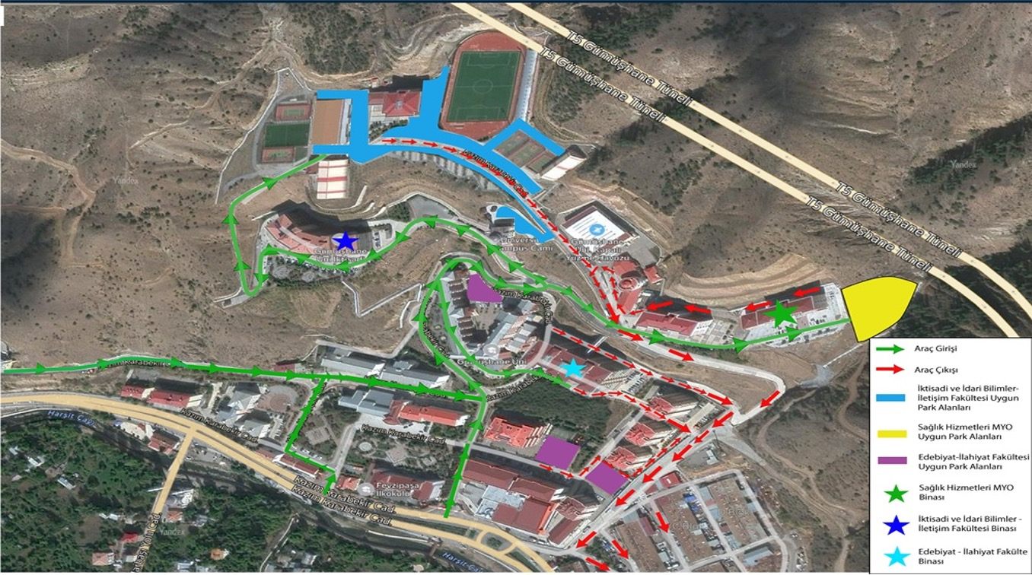
Sağlık, Sosyal, Spor ve Kültür Alanlarındaki İmkânlar
Ulaşım
Ahmed Ziyaüddin Yerleşkesi şehir merkezine 5 km mesafede olup dolmuş ve belediye otobüsü ile ulaşım kampüs içine sağlanmaktadır.

Slide 92
Çalışma Hayatı ile İlgili Bilinmesi Gerekenler
İstihdam Şekilleri
Aday Memur:
657 sayılı Devlet Memurları Kanunu’nun 4/(A) maddesine göre, devlet memurluğu kadrosuna ilk defa atanacak kişilere uygulanacak merkezi sınavı kazanarak temel, hazırlayıcı eğitim ve staja tabi tutulmak üzere herhangi bir kurum veya kuruluşa atananlara aday memur denir.
Aday olarak atanmış Devlet memurunun adaylık süresi bir yıldan az iki yıldan çok olamaz.
Adaylık süresi içinde aylıktan kesme veya kademe ilerlemesinin durdurulması cezası almış olanların disiplin amirlerinin teklifi ve atamaya yetkili amirin onayı ile ilişikleri kesilir.
Adaylık süresi içinde temel ve hazırlayıcı eğitim ve staj devrelerinin her birinde başarısız olanlarla adaylık süresi içinde hal ve hareketlerinde memuriyetle bağdaşmayacak durumları, göreve devamsızlıkları tespit edilenlerin disiplin amirlerinin teklifi ve atamaya yetkili amirin onayı ile ilişkileri kesilir.
Adaylık devresi içinde veya sonunda, sağlık nedenleri hariç, başarısız olanlar disiplin nedeniyle ilişiği kesilenler 3 yıl süre ile Devlet memurluğuna alınmazlar.
Aday memur asil memurluğa geçerken, 657 sayılı Devlet Memurları Kanunu’nda yer alan aşağıdaki metni okur ve imzalar:
“Türkiye Cumhuriyeti Anayasasına, Atatürk İnkılap ve İlkelerine, Anayasada ifadesi bulunan Türk Milliyetçiliğine sadakatla bağlı kalacağıma; Türkiye Cumhuriyeti kanunlarını Milletin hizmetinde olarak tarafsız ve eşitlik ilkelerine bağlı kalarak uygulayacağıma; Türk Milletinin milli, ahlaki insani, manevi ve kültürel değerlerini benimseyip, koruyup, bunları geliştirmek için çalışacağıma; insan haklarına ve Anayasanın temel ilkelerine dayanan milli, demokratik, laik bir hukuk devleti olan Türkiye Cumhuriyetine karşı görev ve sorumluluklarımı bilerek, bunları davranış halinde göstereceğime namusum ve şerefim üzerine yemin ederim.”
Adaylık devresi içinde eğitimde başarılı olan adaylar disiplin amirlerinin teklifi ve atamaya yetkili amirin onayı ile onay tarihinden geçerli olmak üzere asli memurluğa atanırlar.
Aday memur göreve başladıktan sonra mesai saatlerine uymak koşulu ile uzaktan eğitim, açıktan öğretim haklarından yararlanarak eğitim alabilir.

Slide 93
Çalışma Hayatı ile İlgili Bilinmesi Gerekenler
İstihdam Şekilleri
Memur:
• Mevcut kuruluş biçimine bakılmaksızın, Devlet ve diğer kamu tüzel kişiliklerince genel idare esaslarına göre yürütülen asli ve sürekli kamu hizmetlerini ifa ile görevlendirilenler, bu Kanunun uygulanmasında memur sayılır.
Sözleşmeli Personel:
•Kalkınma planı, yıllık program ve iş programlarında yer alan önemli projelerin hazırlanması, gerçekleştirilmesi, işletilmesi ve işlerliği için şart olan, zaruri ve istisnai hallere münhasır olmak üzere özel bir meslek bilgisine ve ihtisasına ihtiyaç gösteren geçici işlerde, Cumhurbaşkanınca belirlenen esas ve usuller çerçevesinde, ihdas edilen pozisyonlarda, mali yılla sınırlı olarak sözleşme ile çalıştırılmasına karar verilen ve işçi sayılmayan kamu hizmeti görevlileridir.
İşçiler:
657 sayılı Devlet memurları Kanunu’na göre, işçi; 4/A, 4/B ve 4/C fıkralarında belirtilenler dışında kalan ve ilgili mevzuatı gereğince tahsis edilen sürekli işçi kadrolarında belirsiz süreli iş sözleşmeleriyle çalıştırılan sürekli işçiler ile mevsimlik veya kampanya işlerinde ya da orman yangınıyla mücadele hizmetlerinde ilgili mevzuatına göre geçici iş pozisyonlarında altı aydan az olmak üzere belirli süreli iş sözleşmeleriyle çalıştırılan kişilerdir. 4587 sayılı İş Kanunu’na göre işçi; hizmet akdine dayanarak herhangi bir işte ücret karşılığı çalışan kişilerdir.
Devlet Memurları Kanunun Temel İlkeleri:
Sınıflandırma: Devlet kamu hizmetleri görevlerini ve bu görevlerde çalışan devlet memurlarını görevlerin gerektirdiği niteliklere ve mesleklere göre sınıflara ayırmaktır.
Kariyer: Devlet memurlarına, yaptıkları hizmetler için lüzumlu bilgilere ve yetişme şartlarına uygun şekilde, sınıfları içinde en yüksek derecelere kadar ilerleme imkanını sağlamaktır.
Liyakat: Devlet kamu hizmetleri görevlerine girmeyi, sınıflar içinde ilerleme ve yükselmeyi, görevin sona erdirilmesini liyakat sistemine dayandırmak ve bu sistemin eşit imkanlarla uygulanmasında devlet memurlarını güvenliğe sahip kılmaktır.

Slide 94
Çalışma Hayatı ile İlgili Bilinmesi Gerekenler
Devlet Memurlarının Ödev ve Sorumlulukları
Sadakat:
Devlet memurları, Türkiye Cumhuriyeti Anayasasına ve kanunlarına sadakatle bağlı kalmak ve milletin hizmetinde Türkiye Cumhuriyeti kanunlarını sadakatle uygulamak zorundadırlar. Devlet memurları bu hususu “Asli Devlet Memurluğuna” atandıktan sonra en geç bir ay içinde kurumlarınca düzenlenecek merasimle yetkili amirlerin huzurunda yapacakları yeminle belirtirler ve özlük dosyalarına konulacak aşağıdaki “Yemin Belgesi” ni imzalayarak göreve başlarlar.
Tarafsızlık ve Devlete Bağlılık:
Devlet memurları siyasi partiye üye olamazlar, herhangi bir siyasi parti, kişi veya zümrenin yararını veya zararını hedef tutan bir davranışta bulunamazlar; görevlerini yerine getirirlerken dil, ırk, cinsiyet, siyasi düşünce, felsefi inanç, din ve mezhep gibi ayırım yapamazlar; hiçbir şekilde siyasi ve ideolojik amaçlı beyanda ve eylemde bulunamazlar ve bu eylemlere katılamazlar. Devlet memurları her durumda Devletin menfaatlerini korumak mecburiyetindedirler. Türkiye Cumhuriyeti Anayasasına ve kanunlarına aykırı olan, memleketin bağımsızlığını ve bütünlüğünü bozan Türkiye Cumhuriyeti’nin güvenliğini tehlikeye düşüren herhangi bir faaliyette bulunamazlar. Aynı nitelikte faaliyet gösteren herhangi bir harekete, gruplaşmaya, teşekküle veya derneğe katılamazlar, bunlara yardım edemezler.

Slide 95
Çalışma Hayatı ile İlgili Bilinmesi Gerekenler
Devlet Memurlarının Ödev ve Sorumlulukları
Davranış ve İş Birliği:
Devlet memurları, resmi sıfatlarının gerektirdiği itibar ve güvene layık olduklarını hizmet içindeki ve dışındaki davranışlarıyla göstermek zorundadırlar. Devlet memurlarının iş birliği içinde çalışmaları esastır.
Yurt Dışında Davranış:
Devlet memurlarından sürekli veya geçici görevle veya yetişme, inceleme ve araştırma için yabancı memleketlerde bulunanlar Devlet itibarını veya görev haysiyetini zedeleyici fiil ve davranışlarda bulunamazlar.
Amir Durumda Olan Devlet Memurlarının Görev ve Sorumlulukları:
Devlet memurları amiri oldukları kuruluş ve hizmet birimlerinde kanun ve diğer mevzuatla belirlenen görevleri zamanında ve eksiksiz olarak yapmaktan ve yaptırmaktan, maiyetindeki memurlarını yetiştirmekten, hal ve hareketlerini takip ve kontrol etmekten görevli sorumludurlar.
Amir, maiyetindeki memurlara hakkaniyet ve eşitlik içinde davranır. Amirlik yetkisini kanun ve diğer mevzuatta belirtilen esaslar içinde kullanır. Amir, maiyetindeki memurlara kanunlara ve Cumhurbaşkanlığı kararnamelerine aykırı emir veremez ve maiyetindeki memurdan hususi bir menfaat temin edecek bir talepte bulunamaz, hediyesini kabul edemez ve borç alamaz.

Slide 96
Çalışma Hayatı ile İlgili Bilinmesi Gerekenler
Devlet Memurlarının Ödev ve Sorumlulukları
Devlet Memurlarının Görev ve Sorumlulukları:
Devlet memurları kanun ve diğer mevzuatta belirtilen esaslara uymakla ve amirler tarafından verilen görevleri yerine getirmekle yükümlü ve görevlerinin iyi ve doğru yürütülmesinden amirlerine karşı sorumludurlar. Devlet memuru amirinden aldığı emri, Anayasa, kanun, Cumhurbaşkanlığı kararnamesi ve yönetmelik hükümlerine aykırı görürse, yerine getirmez ve bu aykırılığı o emri verene bildirir. Amir emrinde ısrar eder ve bu emrini yazı ile yenilerse, memur bu emri yapmağa mecburdur. Ancak emrin yerine getirilmesinden doğacak sorumluluk emri verene aittir. Konusu suç teşkil eden emir, hiçbir suretle yerine getirilmez; yerine getiren kimse sorumluluktan kurtulamaz.
Mal Bildirimi:
Devlet memurları, kendileriyle, eşlerine ve velayetleri altındaki çocuklarına ait taşınır ve taşınmaz malları, alacak ve borçları hakkında, özel kanunda yazılı hükümler uyarınca, mal bildirimi verirler.
Basına Bilgi veya Demeç Verme:
Devlet Memurları, kamu görevleri hakkında basına, haber ajanslarına veya radyo ve televizyon kurumlarına bilgi veya demeç veremezler. Bu konuda gerekli bilgi ancak bakanın yetkili kılacağı görevli illerde valiler veya yetkili kılacağı görevli tarafından verilebilir.
Resmî Belge, Araç ve Gereçlerin Yetki Verilen Mahaller Dışına Çıkarılmaması ve İadesi:
Devlet memurları görevleri ile ilgili resmi belge araç ve gereçleri, yetki verilen mahaller dışına çıkaramazlar, hususi işlerinde kullanamazlar. Devlet memurları görevleri icabı kendilerine teslim edilen resmi belge, araç ve gereçleri görevleri sona erdiği zaman iade etmek zorundadırlar. Bu zorunluluk memurun mirasçılarına da şamildir.

Slide 97
Çalışanların Uyması Gereken Etik Davranış İlkeleri
Yöneticilerin hesap verme sorumluluğu
İmtiyazsız kamu hizmeti verme
Çıkar çatışmasından kaçınma
Bilgi verme, saydamlık ve katılımcılık
Yetkili makamlara bildirim
Savurganlıktan kaçınma
Kamu malları ve kaynaklarını koruma
Hediye almama
Ayrımcılık yapmama
Görev sırasında elde edilen bilgilerin açıklanmaması
Nezaket ve saygı
Vatandaşa yol gösterme
Saygınlık ve güven
Dürüstlük ve tarafsızlık
Hizmet standartlarına uyma
Amaç ve misyona bağlılık
Mal bildiriminde bulunma
Halka hizmet bilinci ile hareket etme
Gerçek dışı beyanlardan kaçınma
İkinci bir işte çalışmama
Görev ve yetkilerin menfaat sağlama amacıyla kullanılması
Hizmet kayırmacılığı yapmama
Görev, unvan ve yetkisini kullanarak ticaret yapmama
Yardım ve bağış almama
Kamu kaynaklarını kullanarak hediye vermeme
Yasadışı nüfuz kullanmama

Slide 98
Hukuki Düzenlemeler
4857 sayılı İş Kanunu, 6331 sayılı İş sağlığı ve Güvenliği Kanunu, 657 sayılı Devlet Memurları Kanunu, 2547 sayılı Yükseköğretim Kanunu, 2914 sayılı Yükseköğretim Personel Kanunu, 2429 Sayılı Bayram ve Tatiller Hakkında Kanunu, 5434 Sayılı (Mülga) Emekli Sandığı Kanunu, 5018 sayılı Kamu Malî Yönetimi Ve Kontrol Kanunu, 5510 sayılı Sosyal Sigortalar ve Genel Sağlık Sigortası Kanunu, Kamu Zararlarının Tahsiline İlişkin Usul Ve Esaslar Hakkında Yönetmelik gibi temel kanun ve yönetmelikler yanında güncel mevzuatın takip edilmesi gerekir. Bunun için Resmi Gazete ve https://www.mevzuat.gov.tr/ adresinden yararlanılabilir.
İş Tanımı ve Sorumluluklar:
Görev yapacağınız yerde aday memur olmanıza rağmen yapacağınız işlerle ilgili verilecek görev tanımı içerisinde yapılacak işler, sorumluluklarınız, kime bağlı olduğunuz ve kimden emir alacağınız sizlere bildirilecektir. İş sözleşmesiyle çalışan sürekli ve geçici işçi personel disiplin yönünden 4857 sayılı İş Kanunu, iş sözleşmesi veya toplu iş sözleşmesine tabidir.
Kılık ve Kıyafet:
Kamu Kurum ve Kuruluşlarında Çalışan Personelin Kılık ve Kıyafetine Dair Yönetmeliğe (https://www.mevzuat.gov.tr/mevzuatmetin/3.5.85105.pdf) uygun şekilde hareket edilmelidir. Hizmet gereğine uygun olarak verilmişse tek tip elbise giyilir. Bazı hizmetler için özel iş kıyafetleri varsa görev sırasında kurum amirinin izni ile bu kıyafet kullanılır.
İşçiler:
Temizlik, sağlık ve çevre işlerinde çalışan isçiler, kurumun verdiği ya da uygun gördüğü önlük, tulum, çizme, şapka vb. giyerek çalışabilir.

Slide 99
Günlük Çalışma Süresi
Devlet memurları ve sözleşmeli personelin çalışma saatleri 657 sayılı Devlet Memurları Kanunu’nun 99. maddesine göre belirlenmiştir. Buna göre devlet memurlarının haftalık çalışma saatleri Pazartesi, Salı, Çarşamba, Perşembe ve Cuma günleri olup toplam 40 saattir.
Çalışma saatleri işçiler hariç hafta içi 08.00-12.00, 13.00-17.00 olarak düzenlenmiştir. İşçiler 07.00-12.00, 13.00-17.00 olarak düzenlenmiştir
İşçi personelin haftalık çalışma saati toplu sözleşmede 40 saat olarak belirlenmiştir.
Sürekli ve geçici isçilerin çalışma saatleri işin tanımı, niteliği, yapılma şekli, yeri ve süresine göre kurum amiri tarafından belirlenir. Büro hizmeti yürüten isçiler de diğer memurlar gibi mesaiye devam eder.

Slide 100
Başka Kamu Kurum ve Kuruluşlarına Nakil
Üniversitemiz, diğer kamu kurum ve kuruluşlarına naklen geçme talebinde bulunacak personelimizin taleplerini almak, değerlendirmek, personel hareketliliğini belirli kurallara bağlayarak uygulama birliğini sağlamak ve talep sonuçlarının nihai halinin verilmesi sürecini ……….. tarih ve ……… sayılı Senato Kararı ile kabul edilen Gümüşhane Üniversitesinden Diğer Kamu Kuruluşlarına Naklen Geçmek İsteyen İdari Personele Muvafakat Verilmesine İlişkin Usul ve Esaslar ile yürütmektedir. Aday memurlar, işçiler ve sözleşmeli personel bu usul ve esaslar kapsamında başvuruda bulanamayacaktır.

Slide 101
Emeklilik İşlemleri
Her bir personelin işe giriş tarihi, hizmet süreleri ve cinsiyetlerine göre emeklilik yaş ve hizmet süresi farklılık gösterdiğinden Rektörlüğümüz Personel Daire Baskanlığına birimleri aracılığı ile müracaat edilmesi gerekmektedir.
Emeklilik İçin Gerekli Evraklar:
Emeklilik talep dilekçesi (Görev Yapılan Birime Hitaben yazılacak, Açık adres ve iletişim bilgileri mutlaka bulunacak)
1 Adet fotograf
Nüfus Cüzdanı veya Kimlik Kartı Fotokopisi (Aslı Gibidir Yapılacak)
Banka Talep Dilekçesi
Mal Bildirim Formu
Yukarıdaki belgelerle birlikte çalışmakta olduğunuz birime emekli olmayı düşündüğünüz tarihten en az 15 gün önce başvurmanız gerekmektedir.

Slide 102
İstifa Durumları
Memurlar:
Devlet memuru bağlı olduğu kuruma yazılı olarak müracaat etmek suretiyle memurluktan çekilme isteğinde bulunabilir.
Mezuniyetsiz veya kurumlarınca kabul edilen mazereti olmaksızın görevin terk edilmesi ve bu terkin kesintisiz 10 gün devam etmesi halinde, yazılı müracaat şartı aranmaksızın, çekilme isteğinde bulunulmuş sayılır.
Çekilmek isteyen memur, yerine atanan kimsenin gelmesine veya çekilme isteğinin kabulüne kadar görevine devam eder. Yerine atanan kimse bir aya kadar gelmediği veya yerine bir vekil atanmadığı takdirde, üstüne haber vererek görevini bırakabilir.
Memurlardan mali ve cezai sorumlulukları saklı kalmak üzere; memuriyetten usulüne uygun olarak bir aylık süreyi bekleyerek çekilenler altı ay geçmeden, bu süreyi beklemeden görevlerinden ayrılanlar bir yıl geçmeden, devir ve teslim yükümlülüğü olduğu halde işlemlerin sonuna kadar beklemeden görevlerini bırakanlar 3 yıl geçmeden, olağanüstü hal, seferberlik ve savaş hallerinde veya genel hayata müessir afetlere uğrayan yerlerdeki Devlet memurları, çekilme istekleri kabul edilmemesine rağmen görevlerini bırakanlar hiçbir surette, devlet memurluğuna alınamazlar.

Slide 103
İstifa Durumları
Sözleşmeli Personel:
Doğum, evlat edinme, memur veya diğer personel kanunlarına tabi olan eşinin yurt dışında sürekli göreve atanması veya en az altı ay süreyle yurt dışında geçici olarak görevlendirilmesi ve askerlik sebebiyle hizmet sözleşmesi feshedilen sözleşmeli personelin pozisyonu saklı tutulur ve istekleri halinde bu personel ayrıldığı kurumunda yeniden hizmete alınır. Ancak yeniden hizmete alınacak sözleşmeli personelin; sözleşmesinin feshi sebebiyle iş sonu tazminatı almamış olması gerekir.
İşçiler:
İşçiler kendi istekleri ile yazılı başvuru yapmadan veya yazılı bir dilekçe ile işten ayrılabilirler. Bu şekilde istifa eden işçiler herhangi bir kıdem ya da ihbar tazminatı alamazlar.

Slide 104
Sendika Üyeliği
Devlet memurları, sözleşmeli personel ve işçi personel Anayasada ve özel kanununda belirtilen hükümler uyarınca sendikalar ve üst kuruluşlar kurabilir ve bunlara üye olabilirler. 4688 sayılı Kamu Görevlileri Sendikaları ve Toplu Sözleşme Kanunu’na göre kamu görevlileri çalıştıkları işyerinin girdiği hizmet kolunda kurulu bir sendikaya üye olabilmektedir. 4/B maddesine göre sözleşmeli personel olarak görev yapanların memur sendikalarından birine üye olma hakları bulunmaktadır. Üniversitede görev yapan işçiler, işyerinin girdiği hizmet kolunda kurulu bir sendikaya üye olabilirler.

Slide 105
Görevde Yükselme ve Ünvan Değişikliği Sınavları
Ünvan Değişikliğine Tabi Kadrolar:
Mühendis, mimar, şehir plancısı, bölge plancısı, avukat, jeolog, hidrobiyolog, hidrolog, jeomorfolog, fizikçi, matematikçi, istatistikçi, yöneylemci, ekonomist, kimyager, heykeltıraş, arkeolog, astronom, kaptan, veteriner, sosyal çalışmacı, biyolog, psikolog, sosyolog, bakteriyolog, fizyoterapist, diyetisyen, odyolog, pedagog, çocuk gelişimcisi, çocuk eğitimcisi, çocuk eğiticisi, sağlık fizikçisi, kütüphaneci, programcı, mütercim, antrenör, öğretmen, kameraman, sinema TV uygulayıcısı, sağlık teknikeri, odyometri teknikeri, tıbbi teknolog, tekniker, teknik ressam, grafiker, restoratör, teknisyen, rasatçı, ressam, makinist, matbaacı, gemi adamı, fotoğrafçı, dekoratör, desinatör, imam, hemşire, sağlık memuru, ebe, laborant, hayvan sağlık memuru, sağlık teknisyeni, veteriner sağlık teknisyeni.
Bu kadrolardan örneğin; avukat kadrosuna başvurabilmek için hukuk fakültesi, mühendis kadrosuna başvurabilmek için mühendislik fakültesinin ilgili bölümünden, mimar olabilmek için mimarlık fakültesinden, hemşire kadrosuna atanabilmek için fakülte, yüksekokul veya sağlık meslek liselerinin hemşirelik bölümünden, teknisyen olabilmek için lise dengi mesleki veya teknik eğitim öğretim veren okullardan mezun olmak gerekir.
Unvan değişikliği sınavı yazılı ve sözlü olarak yapılır, Yazılı sınavda yüz üzerinden en az altmış puan ile yazılı ve sözlü sınavın aritmetik ortalaması 100 üzerinden 70 puan alan başarılı olmuş sayılır.
Sözleşmeli Personel için görevde yükselme ve unvan değişikliği yapılamaz.
İşçilerin görevde yükselme ve unvan değişikliği sınavlarına katılma hakları bulunmamaktadır.

Slide 106
Görevde Yükselme ve Ünvan Değişikliği Sınavları
Aday olarak atanmış Devlet memurunun adaylık süresi bir yıldan az iki yıldan çok olamaz ve bu süre içinde aday memurun başka kurumlara nakli yapılamaz.
657 sayılı Devlet Memurları Kanununa tabi olarak Gümüşhane Üniversitesinde görev yapmakta olan memurlar başka kamu kurumlarına naklen tayinleri İdari Personele Muvafakat Verilmesine İlişkin Usul ve Esaslar doğrultusunda yapılabilir
Sözleşmeli Personel Çalıştırılmasına İlişkin Esasların 3. maddesine göre sözleşmeli personelin isteğe bağlı olarak kurumlar arası geçiş hakkı bulunmamaktadır.
Yürürlükte olan mevzuatta bir değişiklik yapılmadığı surece, sağlık durumları nedeniyle tayin isteme hakları bulunmamaktadır.
Sözleşmeli Personel Çalıştırılmasına İlişkin Esasların 3. maddesine göre sözleşmeli personelin kurumlar arası geciş hakkı bulunmamaktadır.
696 sayılı Kanun Hükmünde Kararname ile kadroya alınan işçilerin isteğe bağlı olarak başka kurumlara tayin isteme hakları bulunmamaktadır. İşçilerin tayin hakkı yasada değişiklik yapılmasına bağlıdır.
Sözleşmeli ve işçi personelin aynı kurum içerisinde yer değiştirmesi, unvan, hizmet gerekleri, birimde çalışma suresi ve kadro durumuna göre yetkili amirin onayı ile yapılabilir.
İşçilerin, yürürlükte olan mevzuatta bir değişiklik yapılmadığı sürece, sağlık durumları nedeniyle tayin isteme hakları bulunmamaktadır.
Kadroya alınan işçi personelin farklı bir kuruma kadro nakli, yürürlükte olan mevzuata göre mümkün olmadığından, eş durumundan tayin isteme hakları bulunmamaktadır.

Slide 107
İş Esnasında Hata ve Usülsüzlükler
Devlet memurları, görevlerini dikkat ve itina ile yerine getirmek ve kendilerine teslim edilen devlet malını korumak ve her an hizmete hazır halde bulundurmak için gerekli tedbirleri almak zorundadırlar.
Devlet memurunun kasıt, kusur, ihmal veya tedbirsizliği sonucu idare zarara uğratılmışsa, bu zararın ilgili memur tarafından rayiç bedeli üzerinden ödenmesi esastır.
Memurlar, bir suç işlendiğini ihbar, şikâyet, bilgi, belge veya bulgulara dayanarak öğrendiklerinde durumu derhal birim amirine iletir.
Yapılacak ihbar ve şikâyetlerin soyut ve genel nitelikte olmaması, ihbar veya şikâyetlerde kişi veya olay belirtilmesi, iddiaların ciddi bulgu ve belgelere dayanması, ihbar veya şikâyet dilekçesinde dilekçe sahibinin doğru adı, soyadı ve imzası ile iş veya ikametgah adresinin bulunması zorunludur. Bu şartları taşımayan ihbar ve şikâyetler işleme konulmaz.
İhbarcı veya şikâyetçinin kimlik bilgilerini gizli tutulur.

Slide 108
Dilekçe Verme ve Bilgi Edinme Hakkı
Personel, Elektronik Belge Yönetim Sistemi (EBYS) üzerinden, bağlı bulunduğu birim amirliğine veya üniversitemiz rektörlük yazı islerine dilekçe verebilir.
Demokratik ve şeffaf yönetimin gereği olan eşitlik, tarafsızlık ve açıklık ilkelerine uygun olarak kişilerin bilgi edinme hakkını kullanma özgürlüğü bulunmaktadır.
Bilgi edinme başvurusu, başvuru sahibinin adı ve soyadı, imzası, oturma yeri veya iş adresini, başvuru sahibi tüzel kişi ise tüzel kişinin unvanı ve adresi ile yetkili kişinin imzasını ve yetki belgesini içeren dilekçe ile istenen bilgi veya belgenin bulunduğu kurum veya kuruluşa yapılır. Bu başvuru, kişinin kimliğinin ve imzasının veya yazının kimden neşet ettiğinin tespitine yarayacak başka bilgilerin yasal olarak belirlenebilir olması kaydıyla fiziksel olarak yapılabileceği gibi https://www.cimer.gov.tr/ adresinden de yapılabilmektedir.

Slide 109
Fazla Çalıştırılmaya İlişkin Bilgiler
Memurlar:
Günlük çalışma saatleri dışında yapılan fazla çalışmalar ücretle karşılanır. Yaptırılacak fazla çalışmanın süresi ve saat basına ödenecek ücret Cumhurbaşkanı kararı ile belirlenir. Kurumlar gerektiği takdirde personelini günlük çalışma saatleri dışında fazla çalışma ücreti vermeksizin çalıştırabilirler. Bu durumda personele yaptırılacak fazla çalışmanın her sekiz saati için bir gün hesabı ile izin verilir. Ancak, bu suretle verilecek iznin en çok on günlük kısmı yıllık izinle birleştirilerek yılı içinde kullandırılabilir.
Sözleşmeli Personel ve İşçiler:
Devlet memurları için saptanan çalışma saat ve süreleri sözleşmeli personel için de uygulanır. Sözleşmeli personel o gün bitirilmesi gereken islerin bitimine kadar çalışmak zorundadır. Normal çalışma sürelerini aşan bu süreler için ilgili kanunlarında öngörülen hükümler saklı kalmak kaydıyla her sekiz saati için bir gün hesabıyla izin verilir.
Gerek bir arıza sırasında gerek bir arızanın mümkün görülmesi halinde yahut makineler veya araç ve gereç için hemen yapılması gerekli acele islerde yahut zorlayıcı sebeplerin ortaya çıkmasında, işyerinin normal çalışmasını sağlayacak dereceyi aşmamak koşulu ile isçilerin hepsi veya bir kısmına fazla çalışma yaptırılabilir. Bu durumda fazla çalışma yapan isçilere uygun bir dinlenme süresi verilir.
Olağanüstü hallerde, seferberlik sırasında ve bu süreyi asmamak şartıyla yurt savunmasının gereklerini karşılayan işyerlerinde fazla çalışmaya lüzum görülürse işlerin çeşidine ve ihtiyacın derecesine göre Bakanlar Kurulu günlük çalışma süresini, isçinin en çok çalışma gücüne çıkarabilir.
Ulusal bayram ve genel tatil günlerinde işyerlerinde çalışılıp çalışılmayacağı toplu iş sözleşmesi veya iş sözleşmeleri ile kararlaştırılır. Sözleşmelerde hüküm bulunmaması halinde söz konusu günlerde çalışılması için isçinin onayı gereklidir.
Kanun kapsamına giren işyerlerinde, işçilere tatil gününden önce yedi günlük bir zaman dilimi içinde kesintisiz en az yirmi dört saat dinlenme (hafta tatili) verilir. Çalışılmayan hafta tatili günü için işveren tarafından bir iş karşılığı olmaksızın o günün ücreti tam olarak ödenir.
İşçiler ulusal bayram ve genel tatil günü olarak kabul edilen günlerde çalışmazlarsa, bir iş karşılığı olmaksızın o günün ücretleri tam olarak ödenir.

Slide 110
Fazla Çalıştırılmaya İlişkin Bilgiler
Tehlikeli veya sağlığı bozacak işlerde çalışılır mı?
İşyerinde iş sağlığı ve güvenliği açısından işçinin sağlığını bozacak veya vücut bütünlüğünü tehlikeye sokacak yakın, acil ve hayati bir tehlike ile karşı karşıya kalan işçi, iş sağlığı ve güvenliği kuruluna başvurarak durumun tespit edilmesini ve gerekli tedbirlerin alınmasına karar verilmesini talep edebilir. Kurul aynı gün acilen toplanarak kararını verir ve durumu tutanakla tespit eder. Karar işçiye yazılı olarak bildirilir.
Kurulun işçinin talebi yönünde karar vermesi halinde işçi, gerekli iş sağlığı ve güvenliği tedbiri alınıncaya kadar çalışmaktan kaçınabilir. İşçinin çalışmaktan kaçındığı dönem içinde ücreti ve diğer hakları saklıdır.
İşyeri sağlık ve güvenliğini kim sağlar?
İşverenler işyerlerinde iş sağlığı ve güvenliğinin sağlanması için gerekli her türlü önlemi almak, araç ve gereçleri noksansız bulundurmak, işçiler de iş sağlığı ve güvenliği konusunda alınan her türlü önleme uymakla yükümlüdürler.
İşverenler işyerinde alınan iş sağlığı ve güvenliği önlemlerine uyulup uyulmadığını denetlemek, işçileri karşı karşıya bulundukları mesleki riskler, alınması gerekli tedbirler, yasal hak ve sorumlulukları konusunda bilgilendirmek ve gerekli iş sağlığı ve güvenliği eğitimini vermek zorundadırlar.

Slide 111
İş Akdi Fesih İşlemleri
İşe alınma açısından gerekli olan niteliklerden herhangi birini taşımadığının sonradan anlaşılması, işe alınma açısından gerekli olan niteliklerden herhangi birini sonradan kaybetmesi, sözleşme dönemi içerisinde mazeretsiz ve kesintisiz üç gün veya toplam on gün süreyle görevine gelmemesi, hizmet sözleşmesinde belirtilen koşullara uymaması nedeniyle bağlı bulundukları yöneticileri tarafından yazılı olarak uyarılmasına rağmen söz konusu koşullara uymama halinin tekrarlanması, hizmetinin gerektirdiği pozisyona ihtiyaç kalmaması, bir proje kapsamında işe alınması durumunda istihdam edildiği projenin tamamının veya proje bölümlerinin sözleşmede öngörülen süreden önce tamamlanması, terör örgütleriyle eylem birliği içerisinde olması, bu örgütlere yardım etmesi, kamu imkân ve kaynaklarını bu örgütleri desteklemeye yönelik kullanması ya da kullandırması, bu örgütlerin propagandasını yapması, yanlış beyanda bulunulması hallerinden herhangi birinin gerçekleşmesi halinde, ilgili kamu kurum ve kuruluşlarınca sözleşmesi tek taraflı feshedilir.
Personel; kendi isteği ile bir ay önceden haber vermek koşuluyla sözleşmeyi tek taraflı feshedebilir.
İşçi ile işveren arasında karşılıklı olarak düzenlenen iş sözleşmesi, işçi ve işverenin ortak rızası ile çalışma koşulları, görev, işyeri konularında anlaşılarak imzalanmaktadır. İşçinin veya işverenin “Haklı nedenlerle Sözleşmeyi Fesih Etmesi” 4857 sayılı İş Kanunu’nun 23 ve 24. maddeleri ile açıklanmıştır. Buna göre; “sağlık sebepleri” ve “Ahlak ve iyi niyet kurallarına uymayan haller ve benzerleri”, “zorlayıcı sebepler”, “işçinin gözaltına alınması ve tutuklanması” gibi nedenlerle işçinin sözleşmesi tek taraflı olarak feshedilebilir.
İşçilerde ferdi olarak sözleşme yapılmadığından, İşçi İş Kanunu ve toplu sözleşmede yer alan haklarını kullanarak istifa edebilir.

Slide 112


